Slide 1
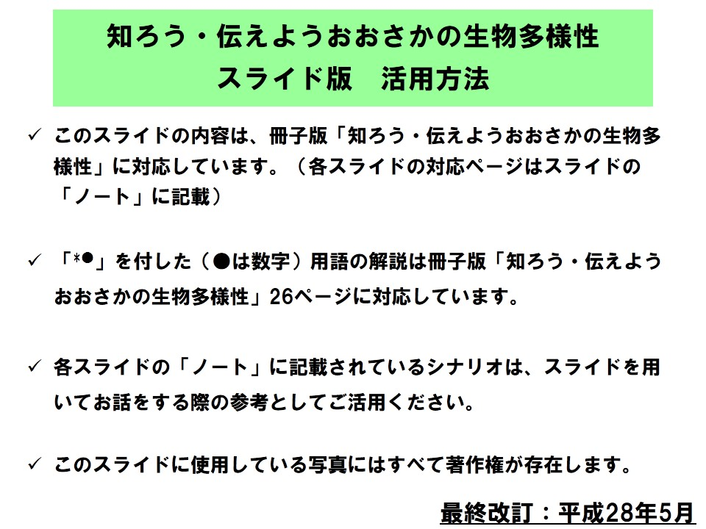

Slide 2
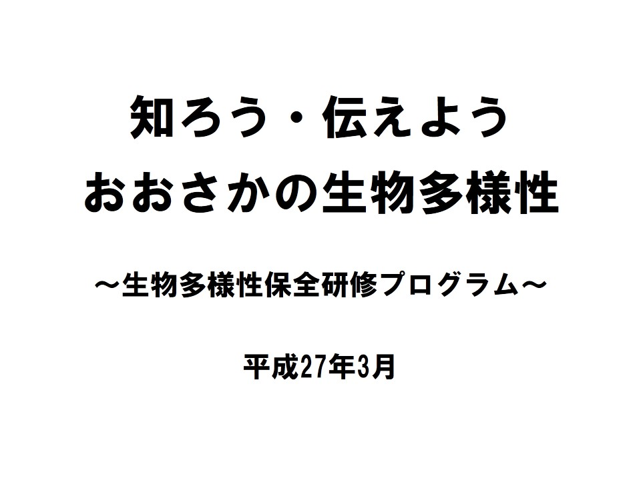

Slide 3
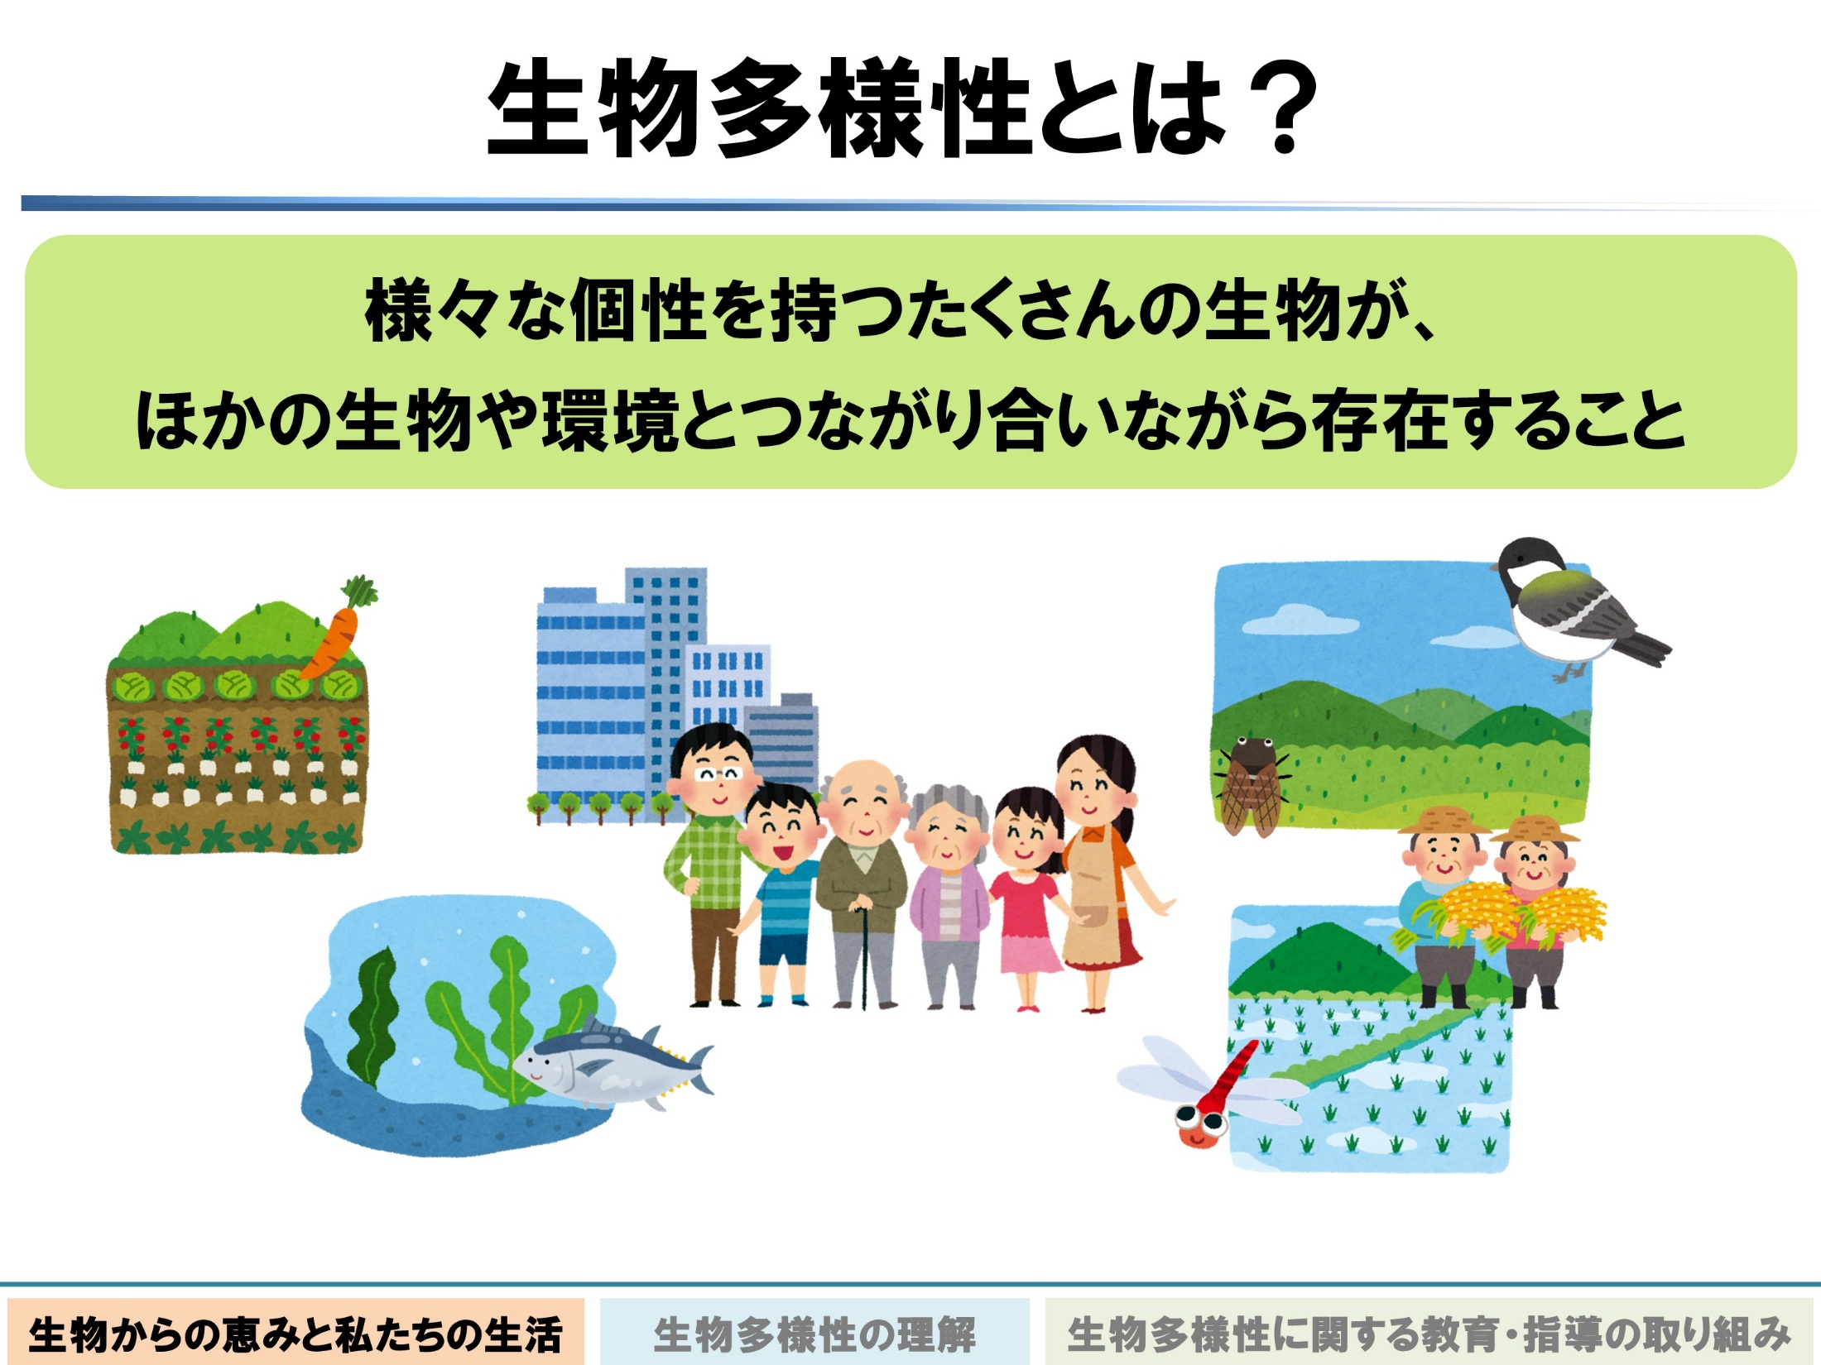
Notes:
⇒冊子1ページ
●生物多様性とは？
様々な個性をもつたくさんの生物が、ほかの生物や環境とつながり合いながら存在することです。
生物や環境というと、私たち人間には関わりがないように思われる方もいるかもしれません。
しかし、ここでいう生物の中には私たち人間も含まれていて、私たちが豊かな生活を送ることができるのも生物多様性が健全に保たれているおかげなのです。
＜参考：「生物多様性」という言葉の由来＞
生物多様性biodiversityという用語は、1986年にアメリカで開かれた生物多様性についての全米フォーラムを準備する中でローゼン（Rosen, W.G.）によって造語されたものです。それ以前は、「biological diversity」という用語が使用されていました。（環境教育辞典、2013）
＜参考：日本の生物多様性の特徴＞
「生物多様性国家戦略2012-2020」では、第2節「世界における日本の生物多様性」の中で、日本の生物多様性の特徴について紹介しています。その一つとして、南北に長く、いくつもの島嶼を有し、大陸との分断や接続を繰り返した歴史をもつことなどといった日本の特徴から、同じ国土面積をもつドイツと比較しても固有種（その場所にしかいない生物の種類）の割合が高いことが挙げられています。
参考ＨＰ：環境省（2012）生物多様性国家戦略2012-2020（https://www.env.go.jp/press/files/jp/20763.pdf）

Slide 4
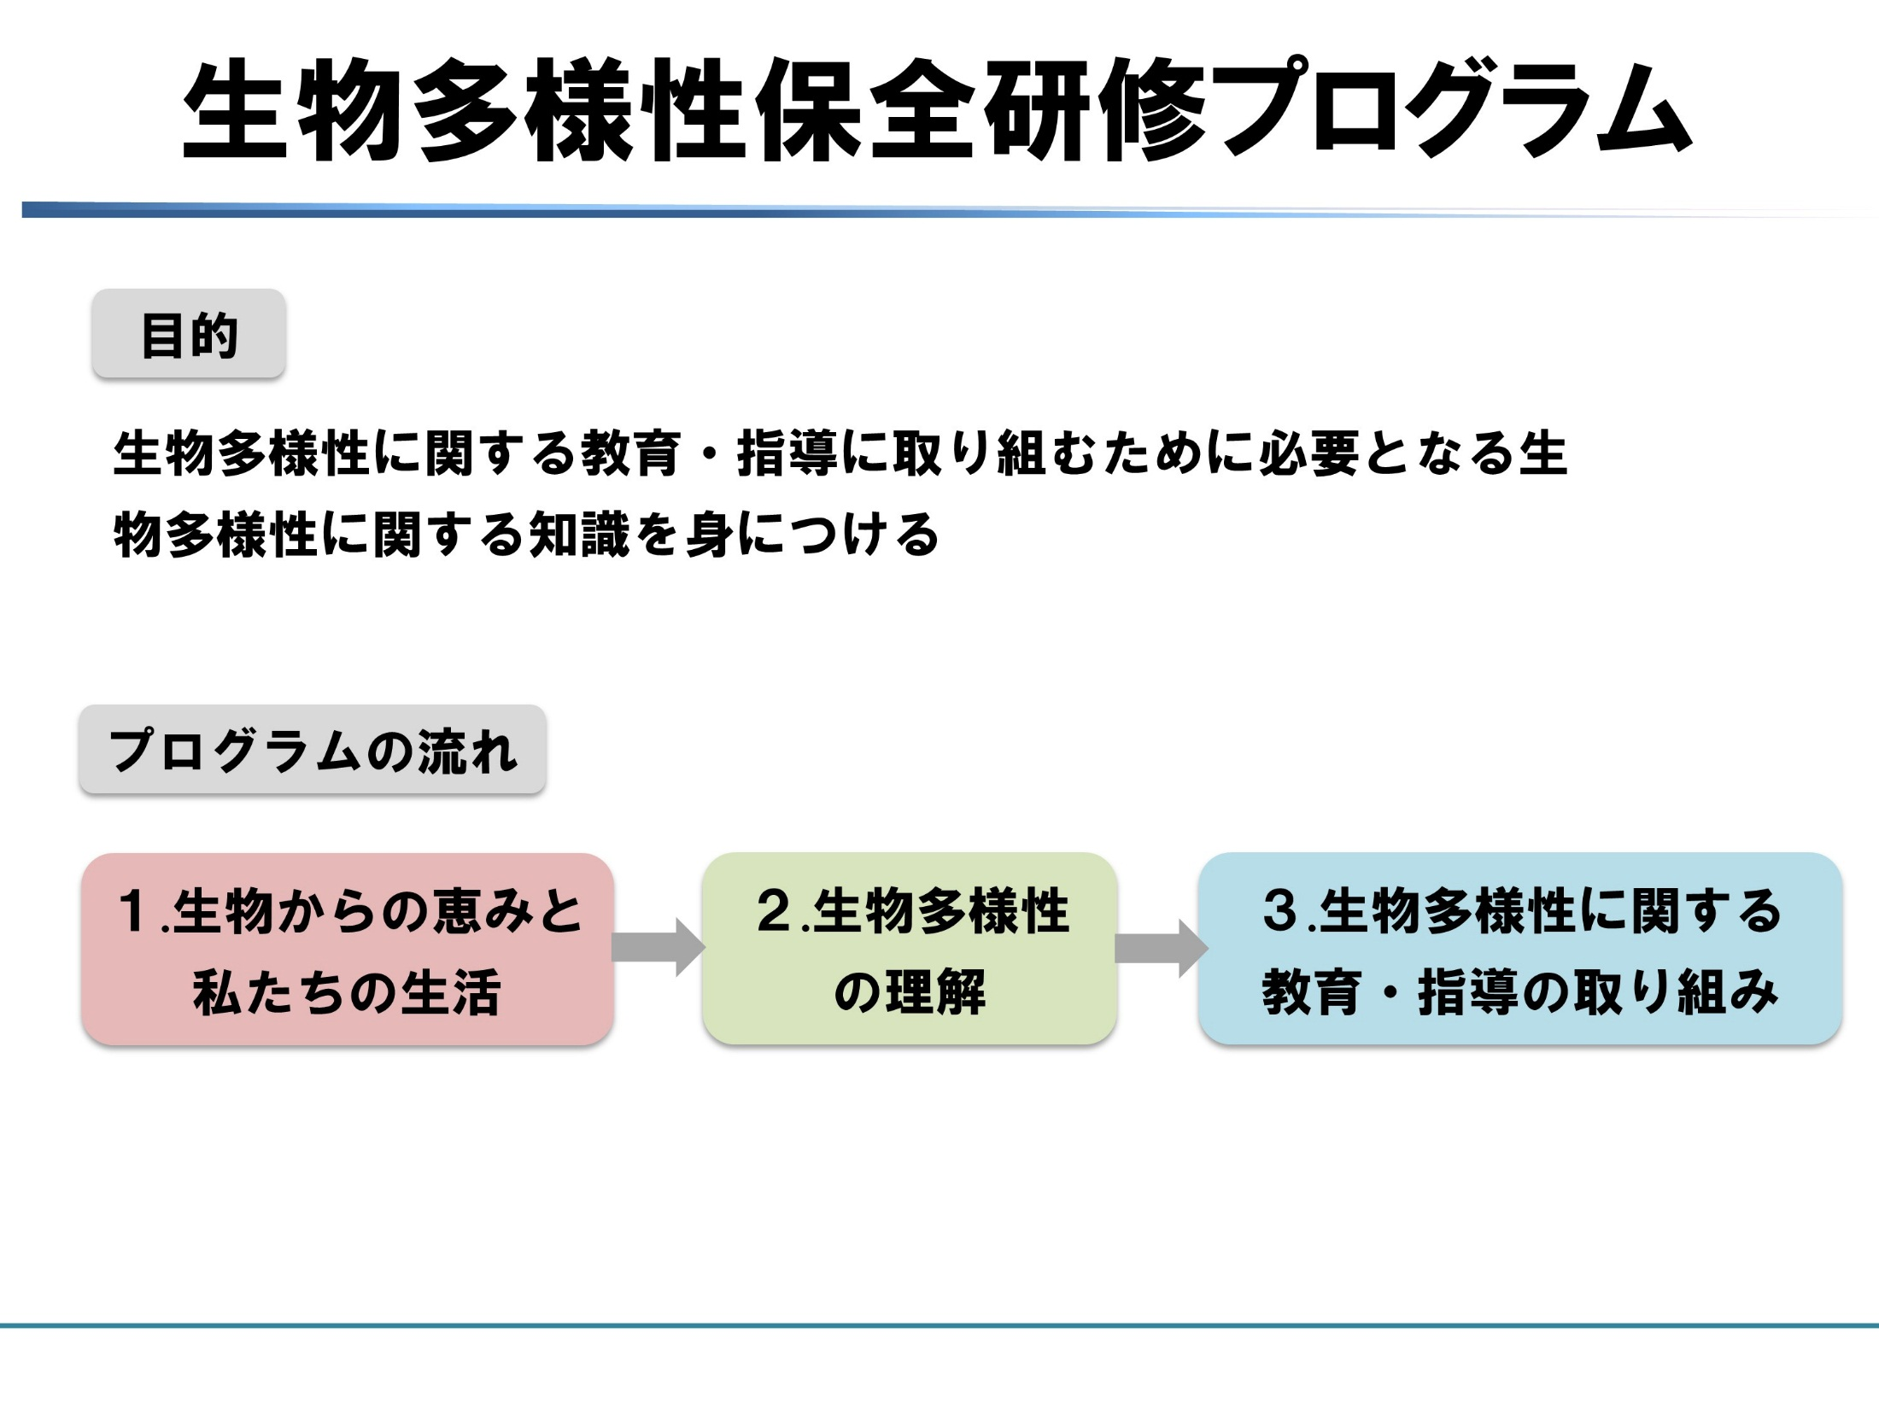
Notes:
⇒冊子1ページ
●生物多様性研修用プログラム
このプログラムの目的は、みなさんが生物多様性関する教育や指導に取り組むために必要となる、生物多様性に関する知識を身につけることです。
内容は「生物からの恵みと私たちの生活」、「生物多様性の理解」、「生物多様性に関する教育・指導の取り組み」の3部構成になっており、生物多様性を身近に感じ、知り、伝える上で必要となる知識と実践方法の学びをサポートします。

Slide 5
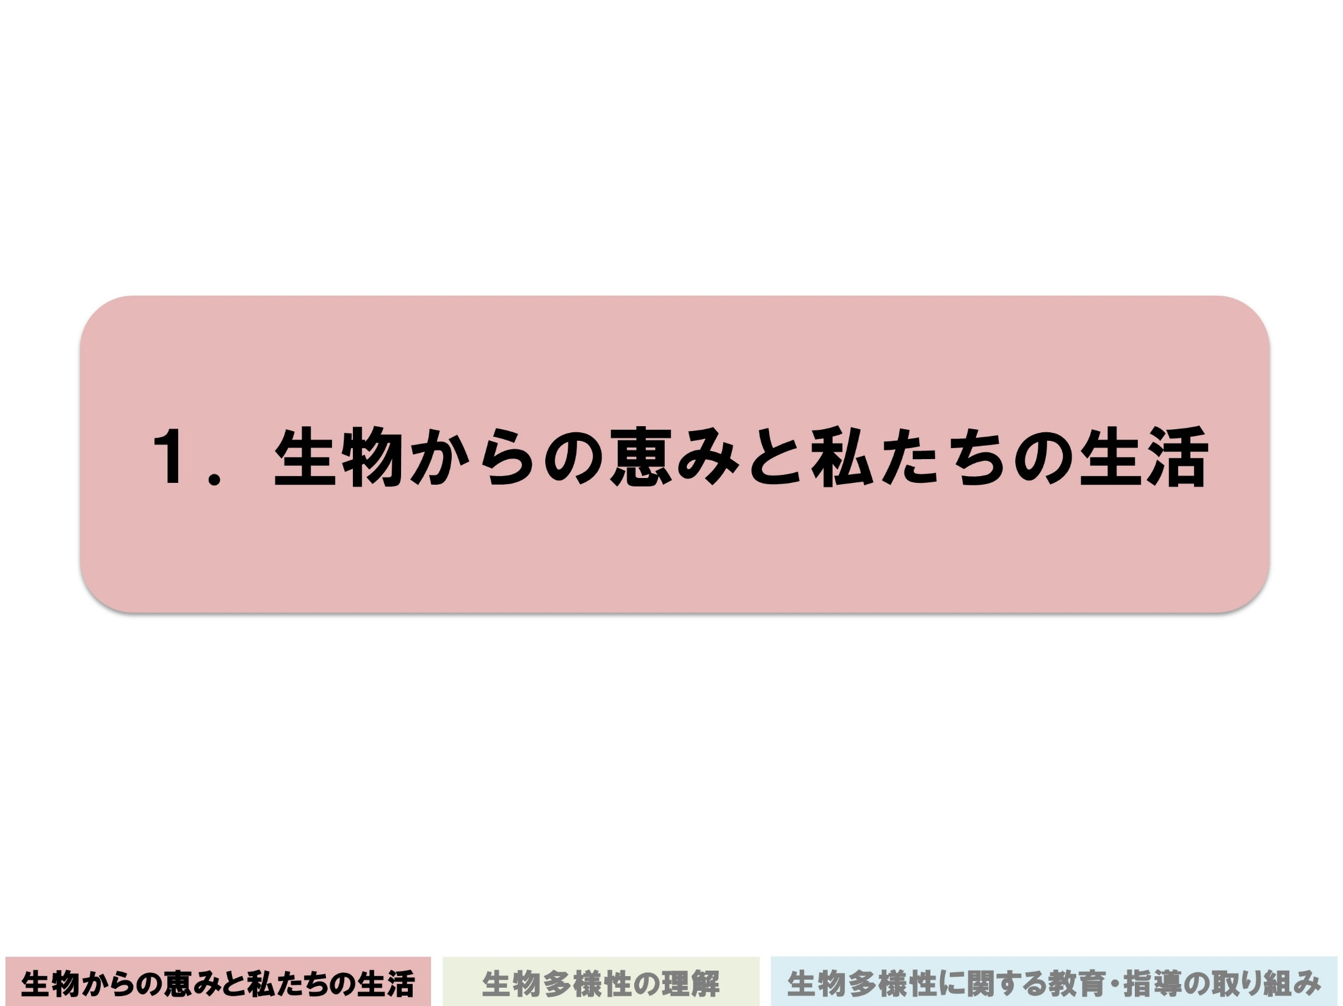
Notes:
⇒冊子2-3ページ
１．生物からの恵みと私たちの生活

Slide 6
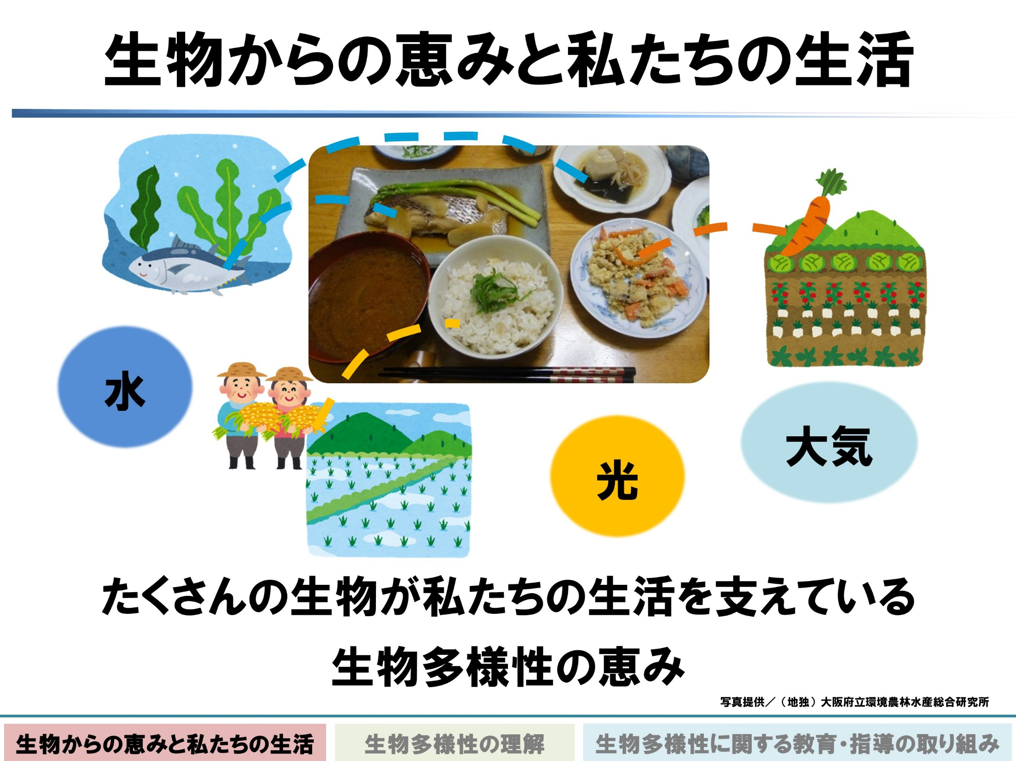
Notes:
⇒冊子2ページ
●生物からの恵みと私たちの生活
この写真は、ある日の夕ご飯の写真です。
この中にはどんな生物が含まれているでしょうか。
魚や昆布、お米、ニンジンなど、改めてみると様々な生物が含まれていますね。
それでは、これらの生物はどこから来ているのでしょうか。
魚や昆布は海、お米は田んぼ、ニンジンは畑から来ていますね。
また、これらの生物が育つためには何が必要でしょうか？
水や太陽の光、大気、栄養分、魚のエサとなる生物など・・・
このように、1回の食事ひとつをとってみても、たくさんの種の生物で構成されています。
そして、その生物を育む環境もいろいろあります。
（ほかにも、衣服には羊毛や絹糸、薬には植物、家を建てるには木材など、私達は生活の中でいろいろなものに生物の恵みを利用しています。）
このように、たくさんの生物とそれを育む環境が私たちの生活を支えています。
生物多様性は「様々な個性をもつたくさんの生物が、ほかの生物や環境とつながり合いながら存在することを示す」ことでした。
つまり、たくさんの生物からの恵みは、生物多様性の恵みともいえます。

Slide 7
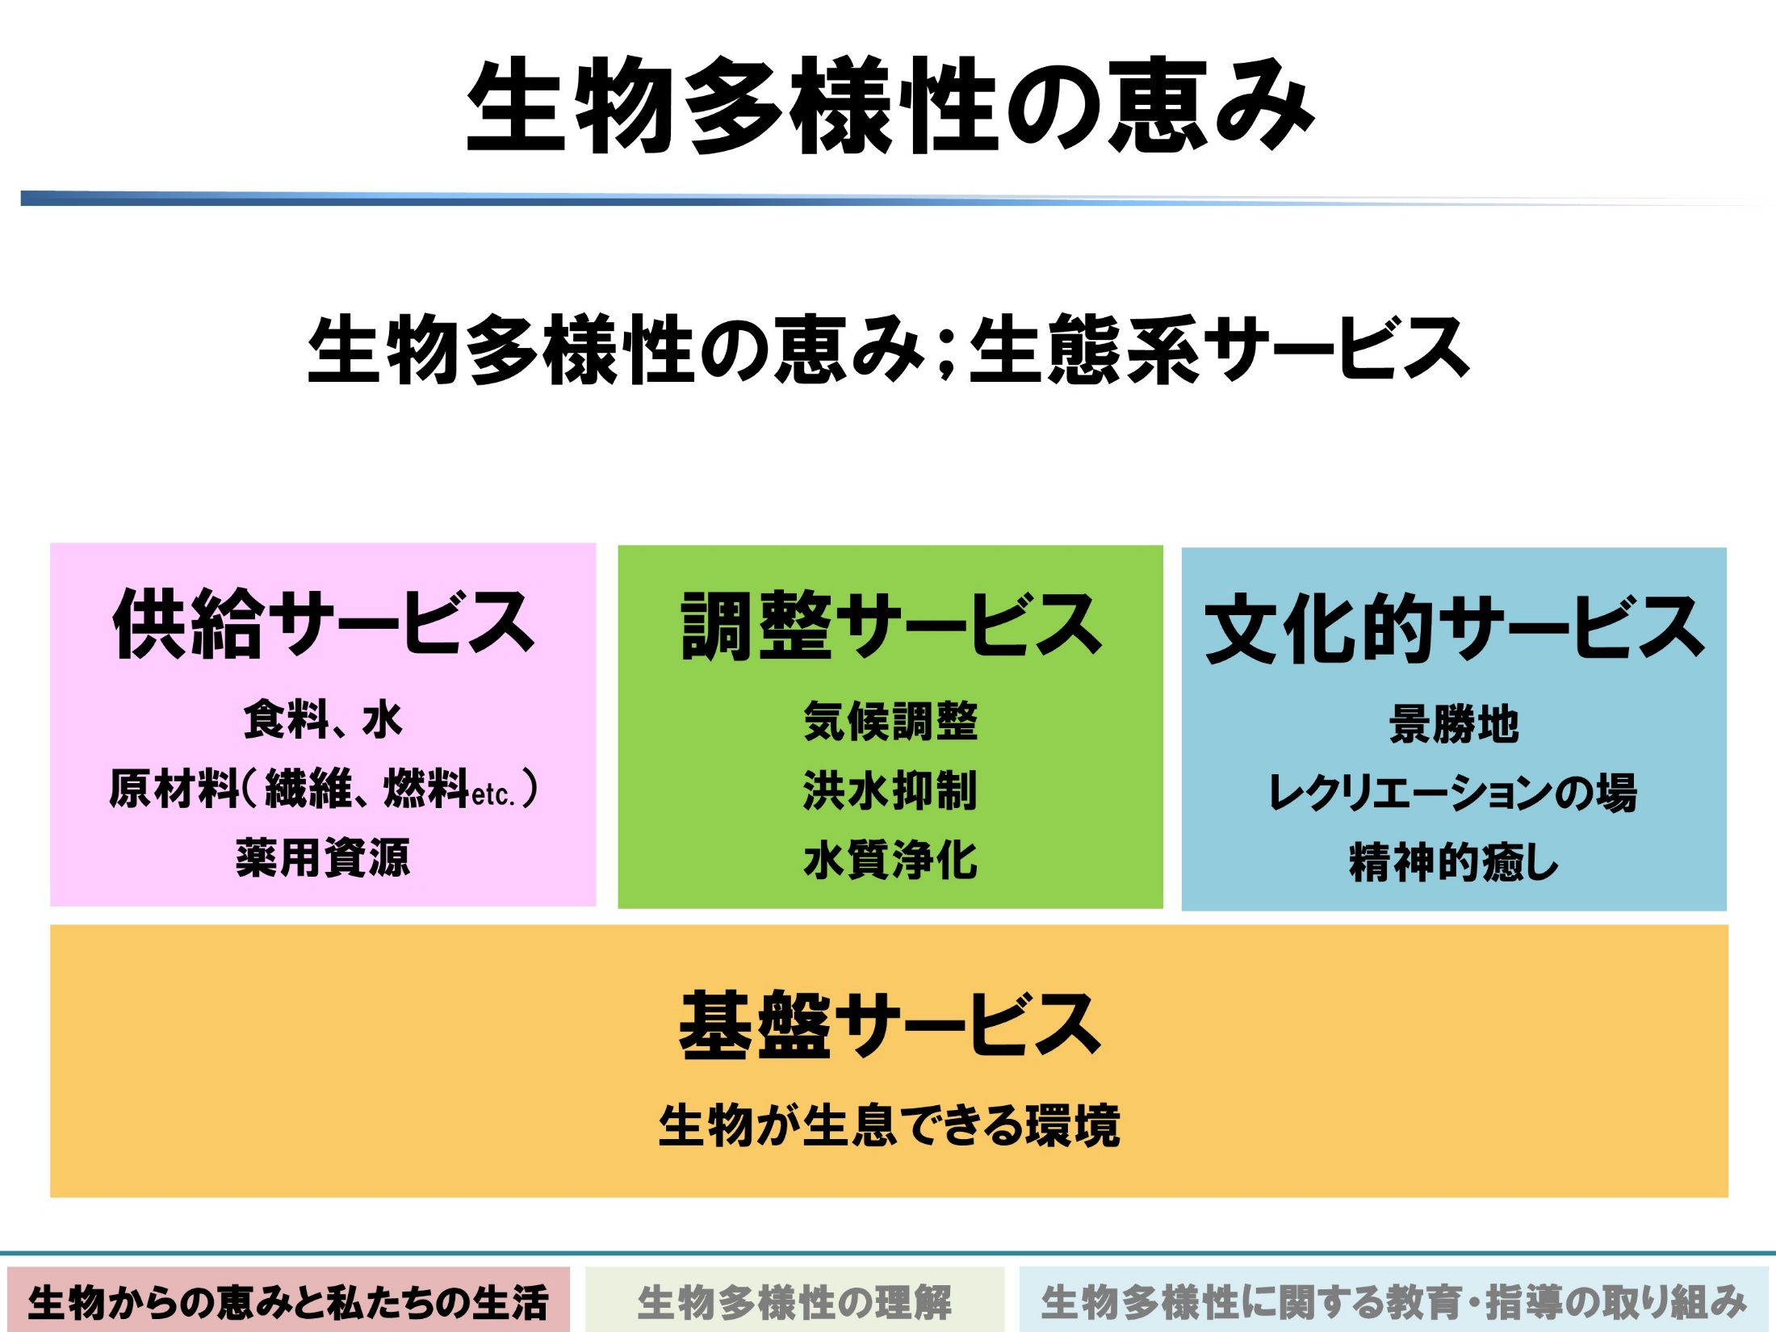
Notes:
⇒冊子2ページ
●私たちの生活と生態系サービス
たくさんの生物からの恵み、つまり生物多様性の恵みは、「生態系サービス」とも呼ばれています。
生態系サービスは、その内容によって大きく4つに区分されています。
供給サービス：食料、服の繊維やこの時期なら暖房の燃料などといった原材料、薬をつくるための材料もここに含まれます。
調整サービス：気候調整や洪水抑制、水質浄化。
文化的サービス：景勝地や森林浴などのレクリエーションの場、自然からの精神的な癒し。
基盤サービス：色々な生物が生きることができる環境
私たちの生活を支えるあらゆるものが生態系サービスと結びついています。

Slide 8
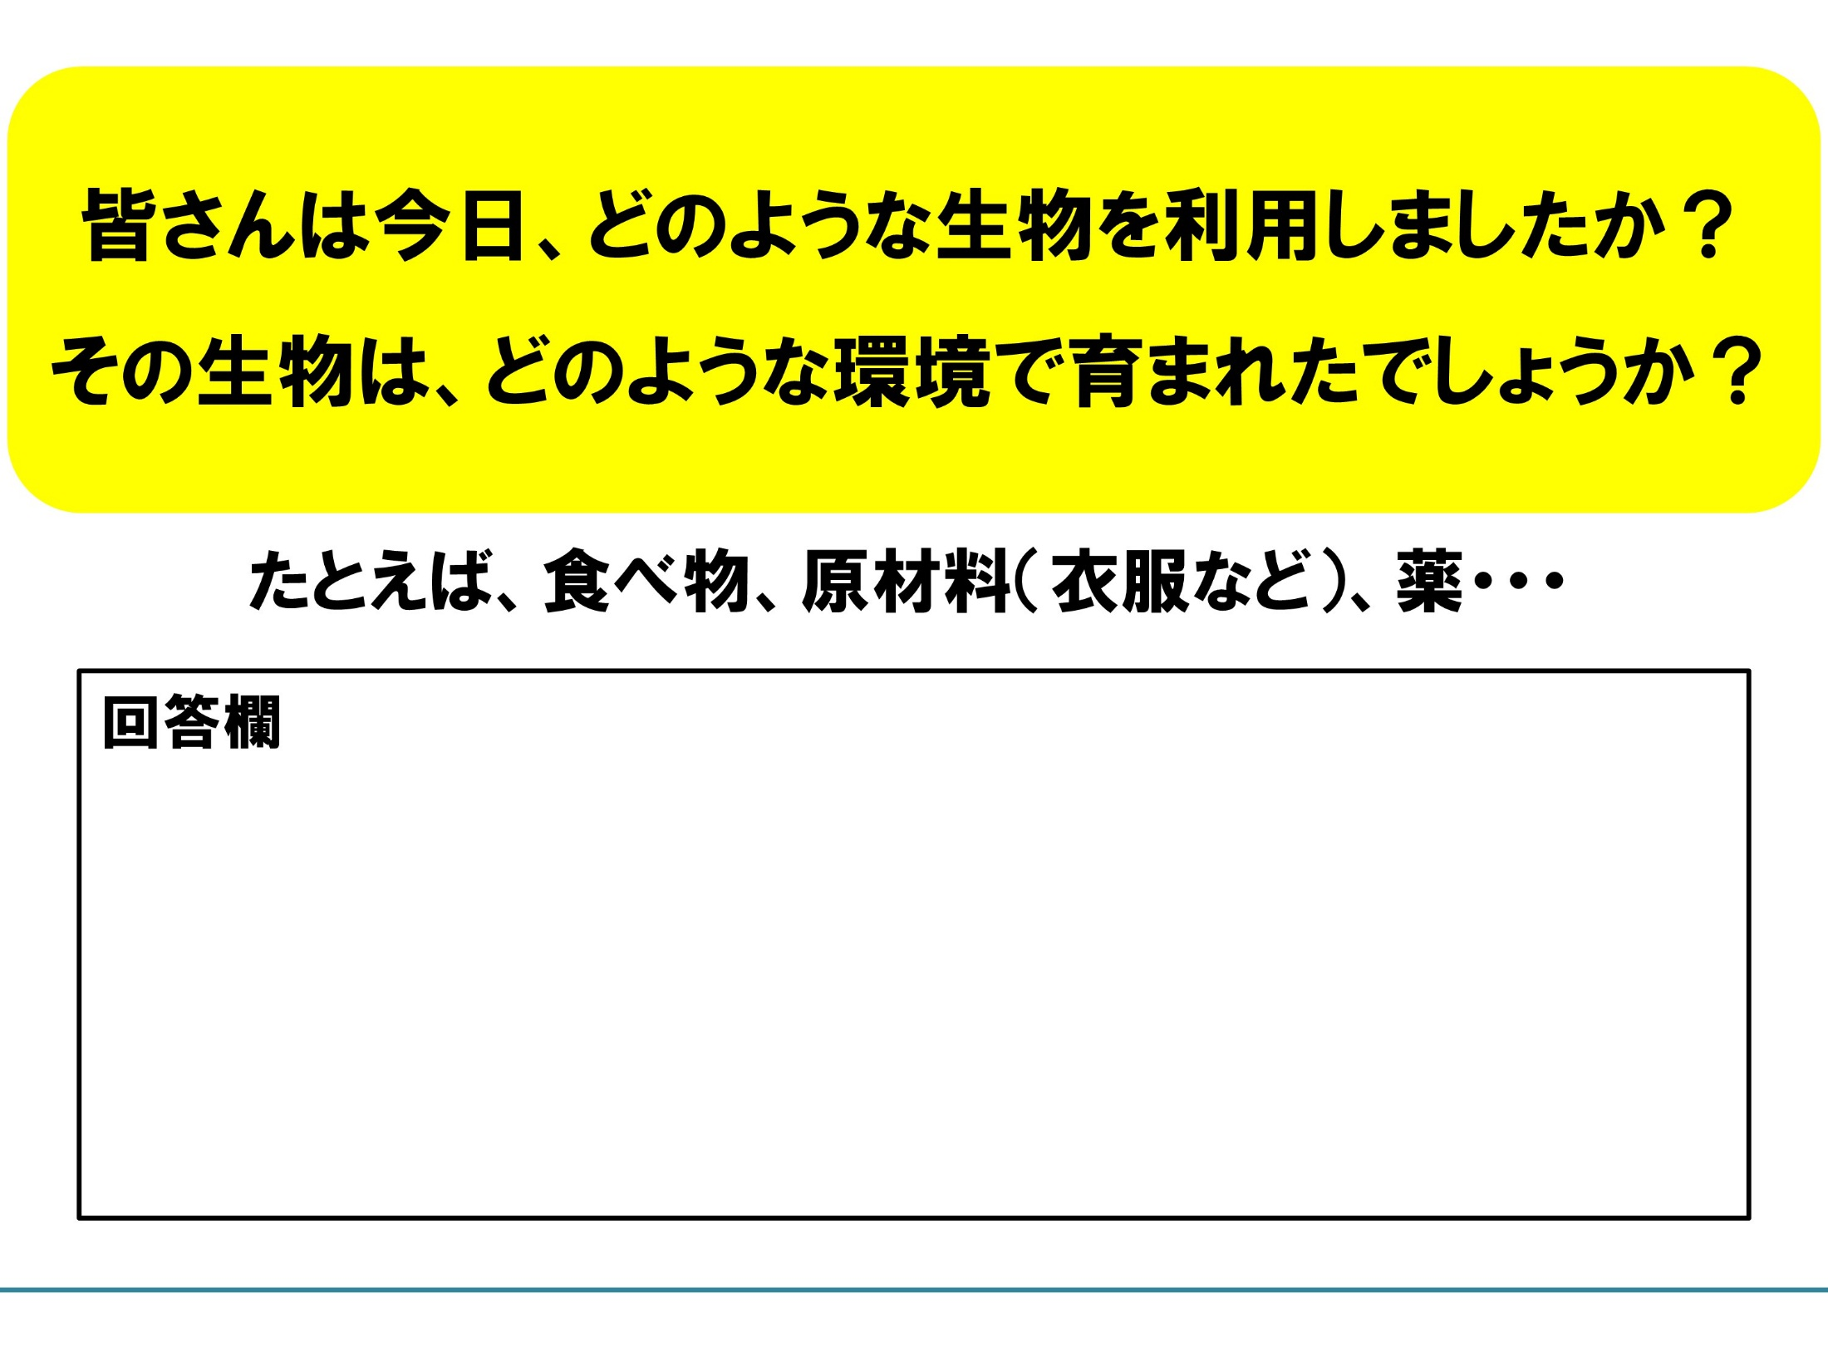
Notes:
【ワークシート；生物多様性からの恵み】
皆さんは今日、どのような生物を利用しましたか？
朝食や昼食、衣服や薬など、それらは何かの生物を利用したものではありませんでしたか？
・・・
今日の朝食や昼食、ペットボトルの中の飲み物、今皆さんが手にしている紙など、
きっと様々なサービスを生物多様性から得ていると思います。

Slide 9
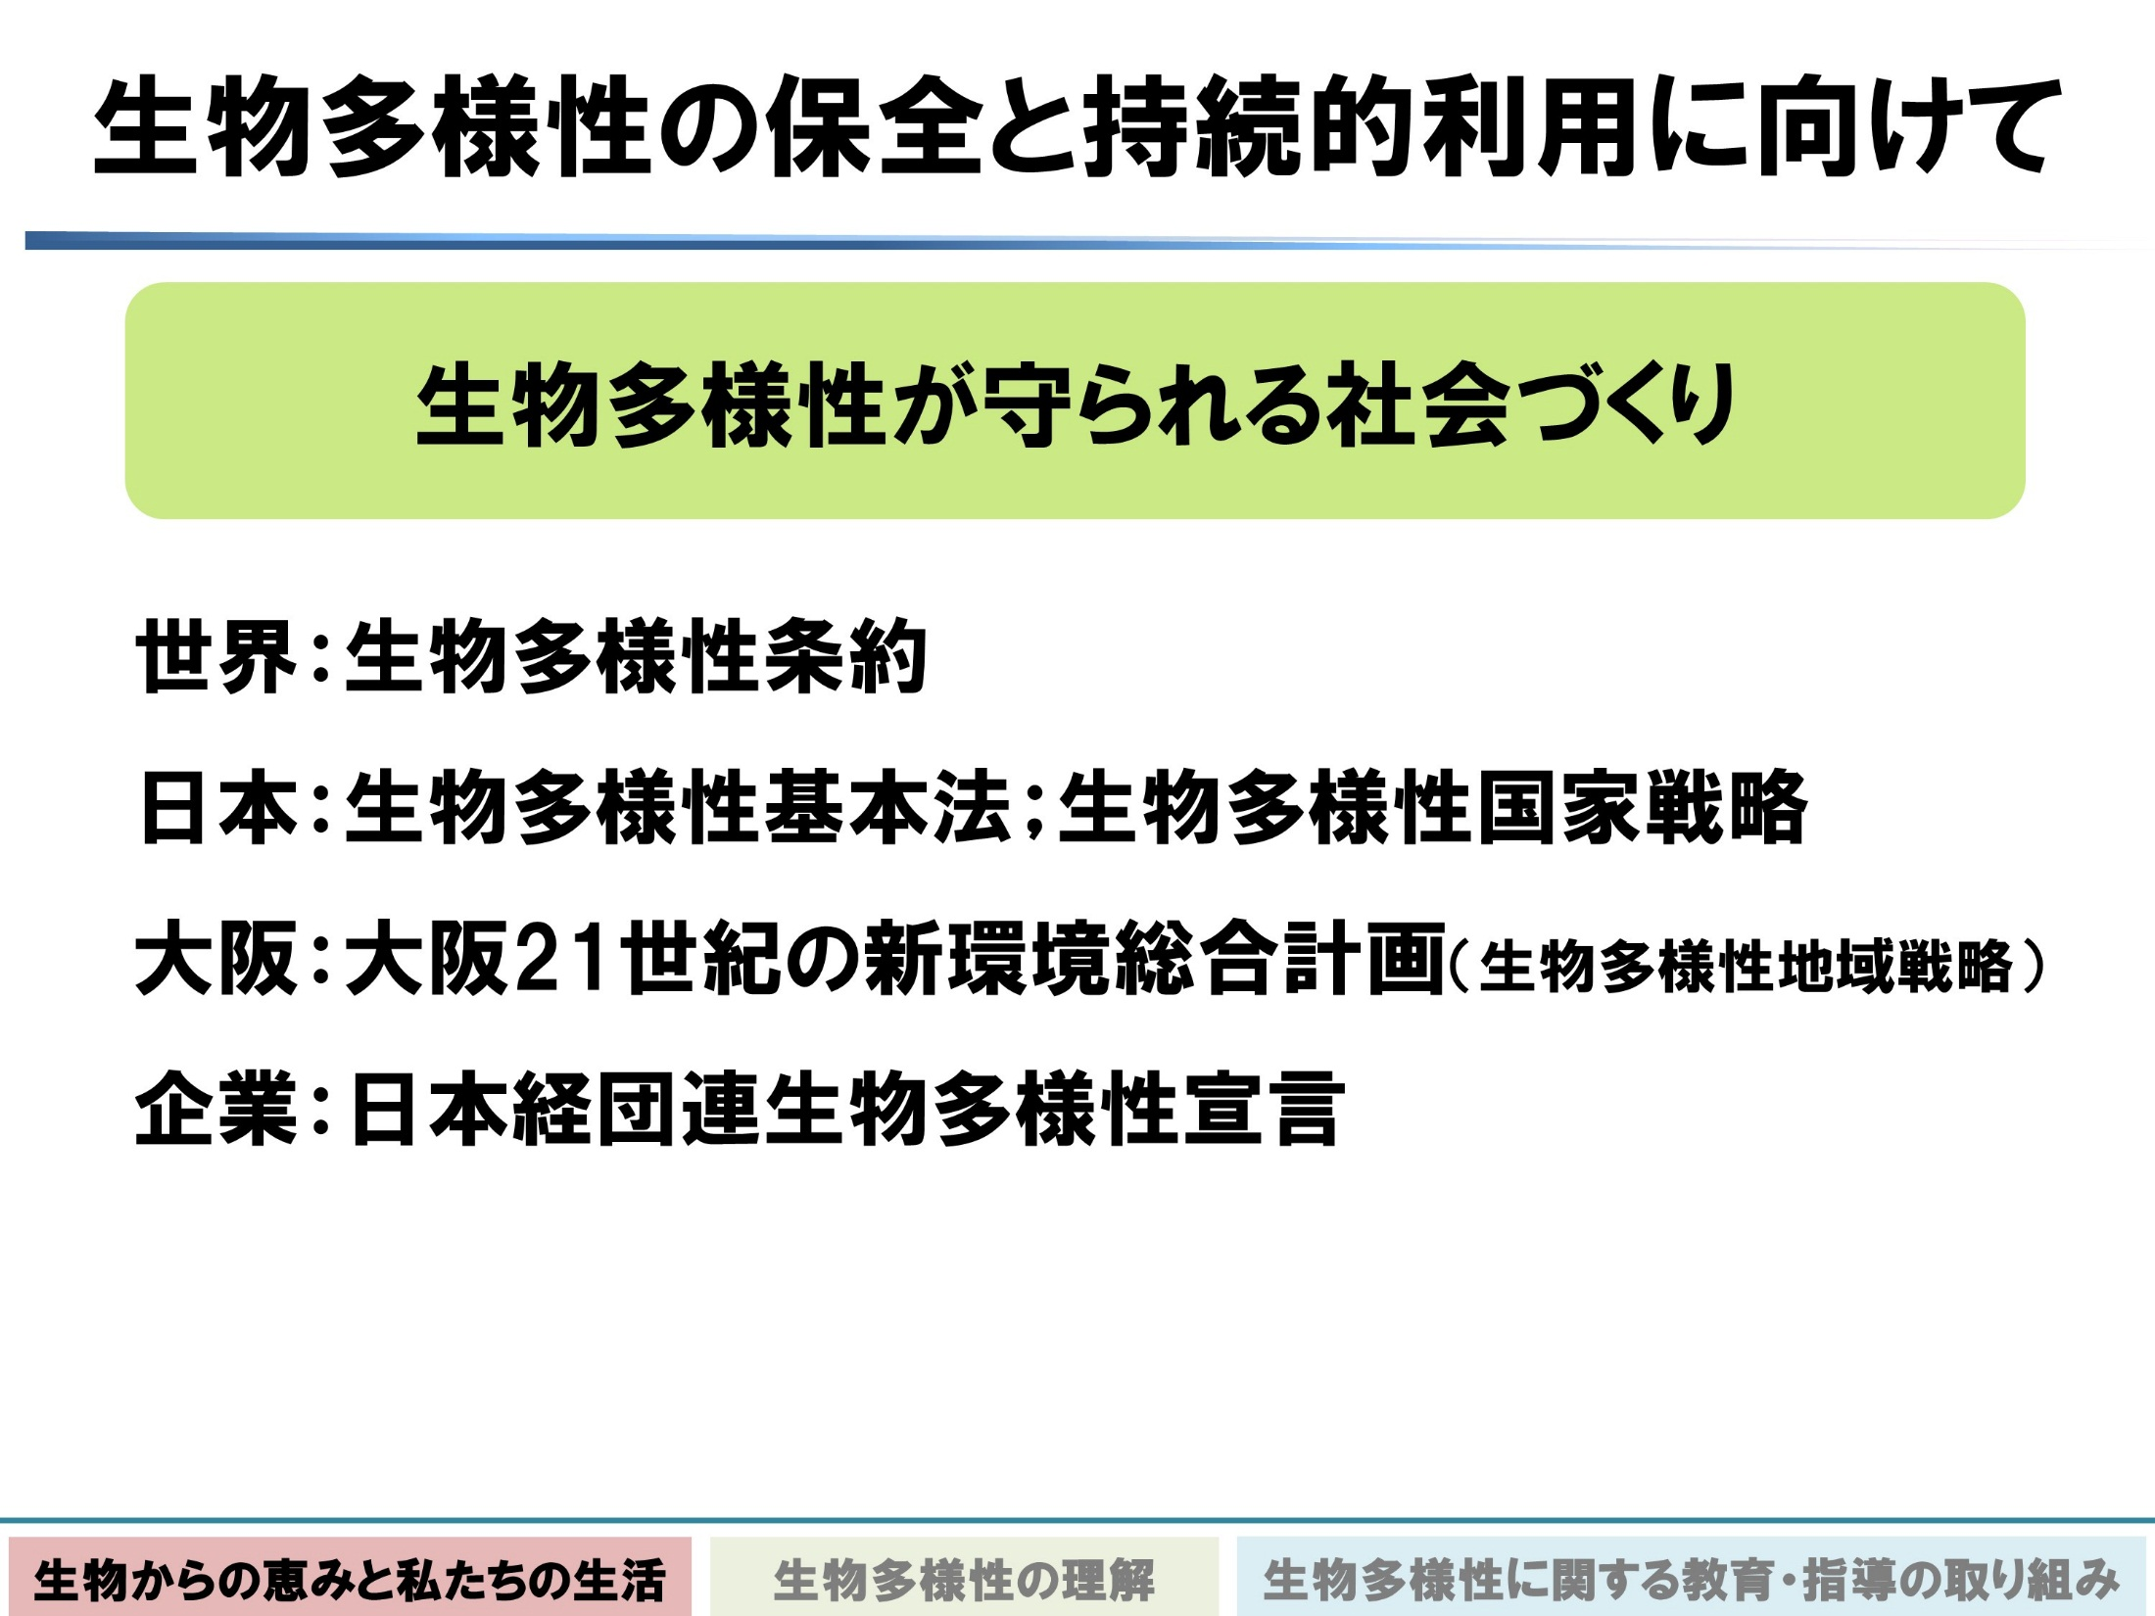
Notes:
⇒冊子3ページ
●生物多様性の保全と持続的利用に向けて
たくさんの生物からの恵み、つまり生物多様性からの恵みがなければ、私達は豊かな生活を送ることができません。
その重要性は世界レベルで認識されており、生物多様性の保全と持続的な利用のための取り決めがなされています。
世界では、生物多様性条約が結ばれています。
生物多様性条約は1992年に採択され、日本は1993年5月に締結しました。
2010年には第10回締約国会議（COP10）が名古屋で開催されました。
日本では、生物多様性基本法という法律や、具体的な計画目標を定めた生物多様性国家戦略がつくられています。
また、企業では、生物多様性に取り組むにあたっての原則と指針を示した日本経団連生物多様性宣言があります。
生物多様性に国境はなく、私達一人ひとりが生物多様性を知り、重要性を人に伝えることは大切な第一歩です。

Slide 10
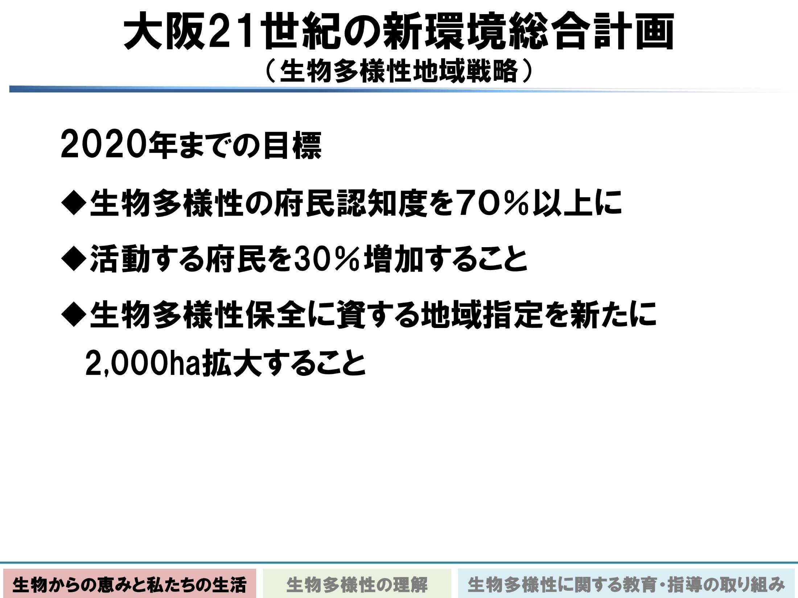
Notes:
⇒冊子3ページ
●大阪21世紀の新環境総合計画
大阪では、2010年に策定された生物多様性地域戦略である「大阪21世紀の新環境総合計画」のなかで、
2020年までの目標として、
・生物多様性の府民認知度を70%以上にすること
・活動する府民を30%増加すること
・生物多様性保全に資する地域指定を新たに2,000ha拡大すること
を定めています。
＜参考＞
2014年では、
・生物多様性の府民認知度：2008年の16.9％から36.5％に
・活動する府民：2009年の7万人から19万6千人に
・地域指定：2010年の81,970haから83,730haに
それぞれ増加しています（大阪府環境白書2014）。

Slide 11
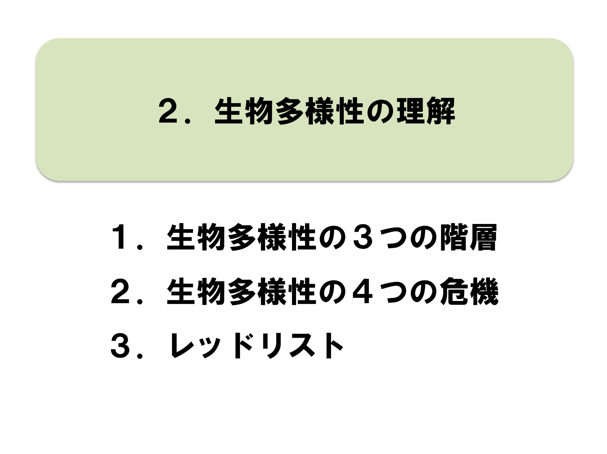
Notes:
⇒冊子３ページ
「1.生物からの恵みと私たちの生活」では、私達の生活を支える生物多様性の重要性と、それを守るための取り決めを学びました。
それでは、生物多様性が意味する「様々な個性をもつたくさんの生物が、ほかの生物や環境とつながり合いながら存在すること」の、
「様々な個性をもつたくさんの生物」や「環境とのつながり合い」はどのように理解していけば良いのでしょうか。
ここでは、
１．生物多様性の３つの階層
２．生物多様性の４つの危機
３．レッドリスト
の3つのキーワードから学んでいきます。

Slide 12
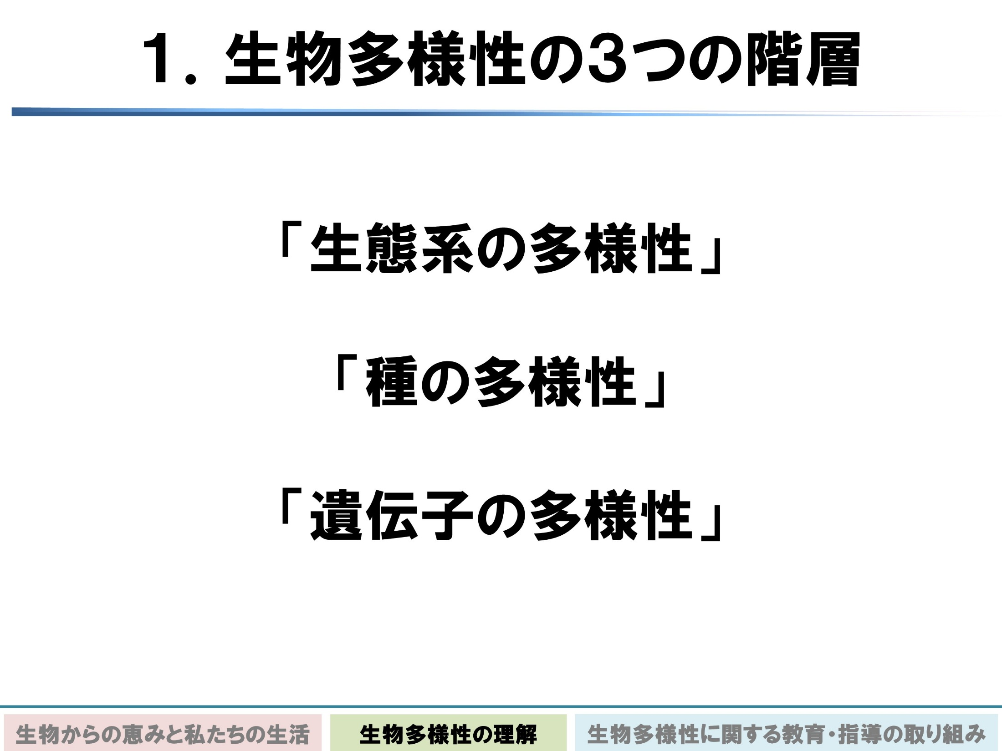
Notes:
⇒冊子4ページ～5ページ
●生物多様性の3つの階層
まずは、生物多様性の３つの階層です。
生物多様性には、「生態系の多様性」、「種の多様性」、「遺伝子の多様性」の3つの階層があります。
それぞれの階層が健全に守られることで、豊かな生物多様性が成立します。

Slide 13
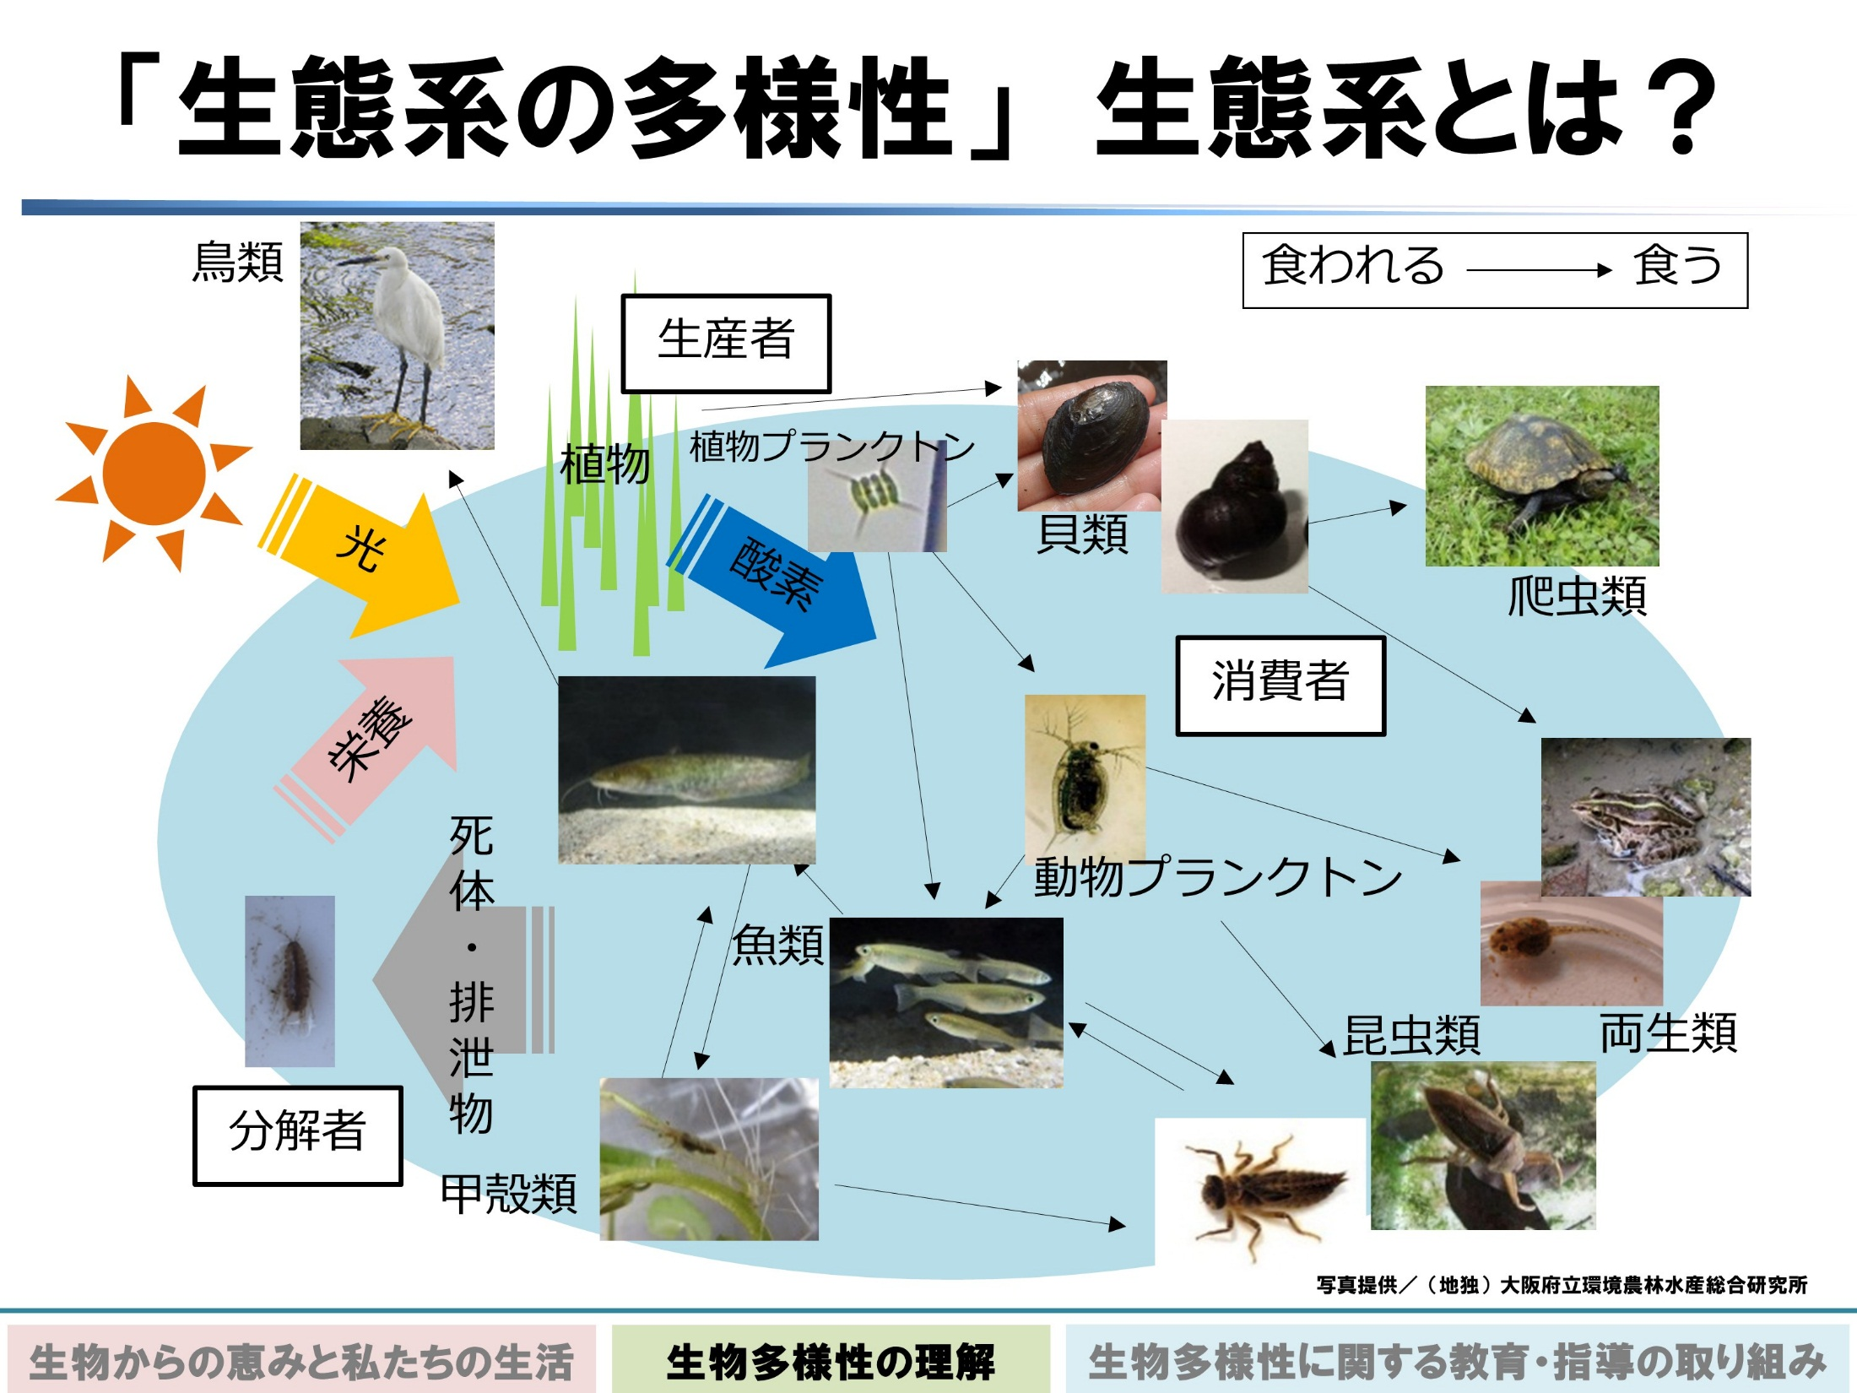
Notes:
⇒冊子4ページ
●生態系の多様性 「生態系」とは？
まずは「生態系の多様性」です。
そもそも「生態系」とはどのようなものでしょうか。
これは、ある池の様子を示したものです。
池ひとつをとってみても、たくさんの生物がつながり合って暮らしています。
まず、生物の生息基盤を支えるのは、太陽の光や池の水です。
植物や植物プランクトンは「生産者」と呼ばれ、太陽の光を使って光合成を行い栄養分を作り、酸素を放出します。
植物プランクトンはミジンコに食べられ、ミジンコは小さい魚や昆虫、両生類などに、小魚はもっと大きな肉食の魚に食べられます。
魚を食べる鳥もいます。「食う-食われる」の関係で繫がっています。
これらを「消費者」といいます。
「分解者」は、生物の死体や排泄物を、生産者が利用可能な栄養分に変えます。
このように、太陽の光や水などの非生物的環境と、生物とのつながりのことを「生態系」といいます。
＜参考＞
生物同士の代表的なつながりは「食う-食われる」の関係ですが、それ以外にも、アリがアブラムシからエサをもらう代わりに、アブラムシの天敵であるテントウムシを追い払うといた「相利共生」や、片方だけ利益を得て片方は損をする「寄生」といったつながりがあります。

Slide 14
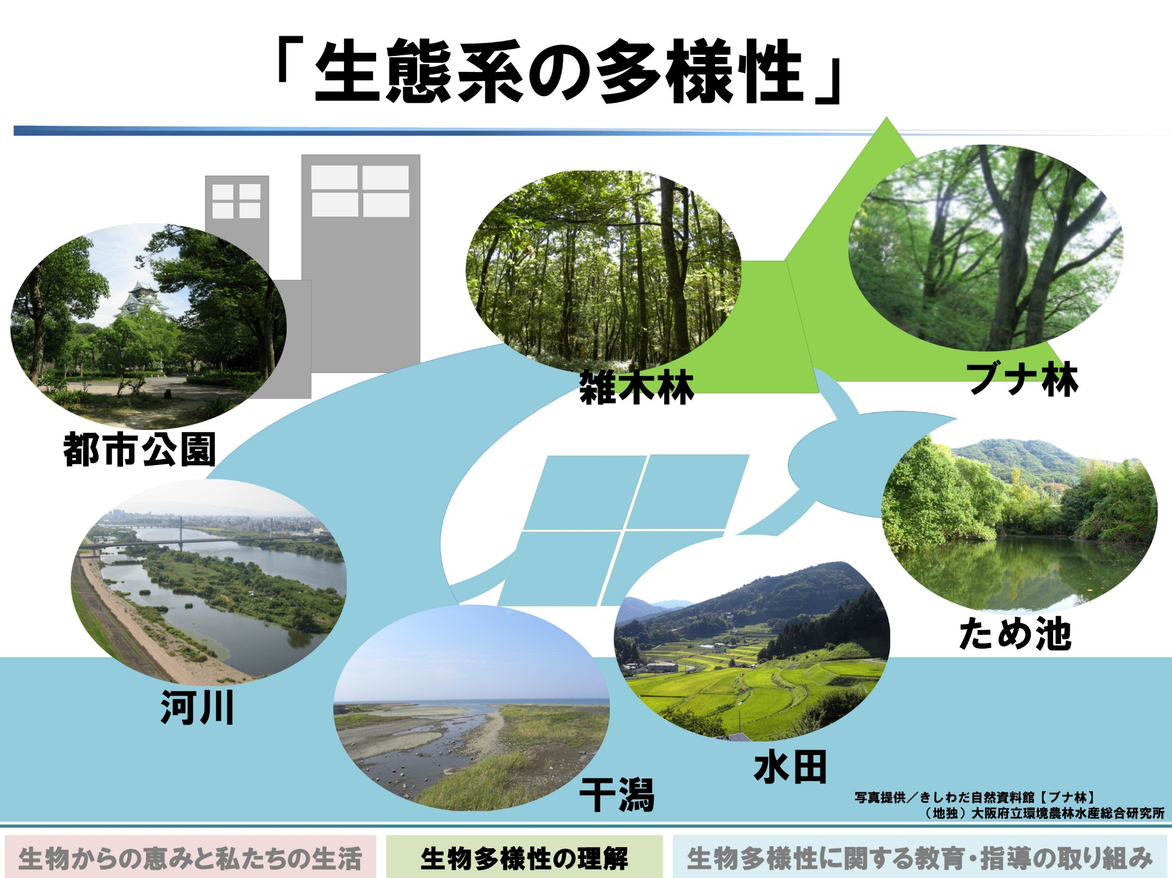
Notes:
⇒冊子４ページ
●生態系の多様性
森林では森林の、海では海の、都市では都市の生態系が成立しています。
さまざまな環境にそれぞれの生態系が成立していることを生態系の多様性といいます。
ただし、それぞれの生態系は孤立したものではなく、どこかでほかの生態系とつながっています。
大きくみれば、地球全体をひとつの大きな生態系として捉えることもできます。

Slide 15
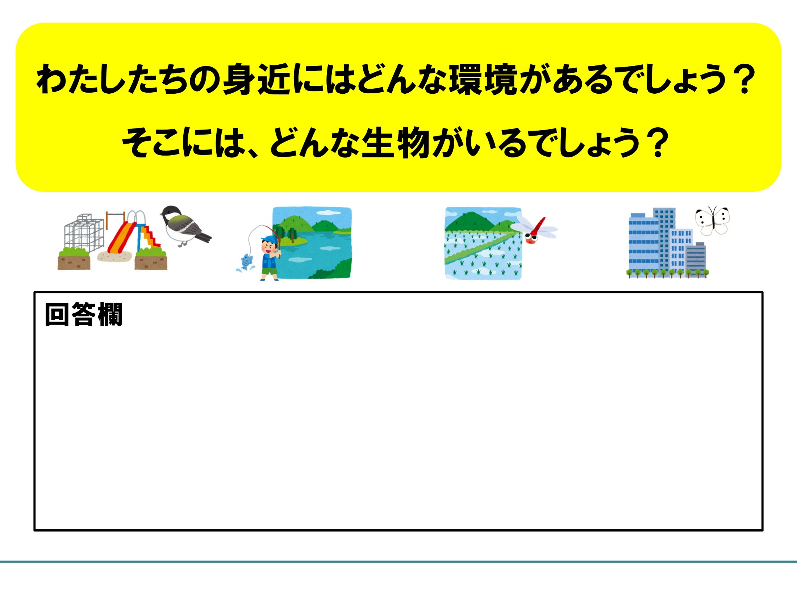
Notes:
【ワークシート；生態系の多様性】
わたしたちやみなさんの身近にある環境はなんでしょう？
また、そこにはどのような生物がいるでしょう？
公園やビル、川や田んぼ・・・
鳥が鳴いていた、チョウが飛んでいた、魚釣りをした・・・そのようなことを思い出してみてください。
・・・・・
どうでしたか？
普段意識をしていないだけで、みなさんはすでに色々な環境に触れていたのではないでしょうか。
そのことは、みなさんがその場所の生態系とつながりをもっていることを示します。

Slide 16
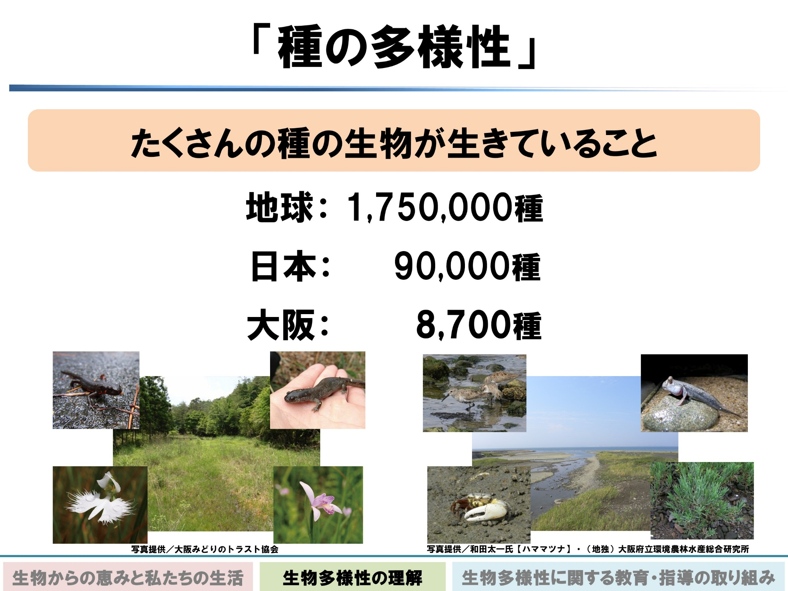
Notes:
⇒冊子5ページ
●種の多様性
たくさんの種の生物が生きていることを「種の多様性」といいます。
地球上には約175万種の生物が存在するといわれています。
そのうち、日本には約９万種、大阪には8,700種の生物がいるといわれています。
また、それぞれの生物はそれぞれの生息に適した環境の中で生きています。
例えば、左の写真は能勢町にある地黄湿地、右の写真は泉南市と阪南市にまたがる男里川河口部の干潟です。
環境が違えば、それぞれ生息している生物は違います。
（冊子16ページ「湿地」、冊子19ページ「干潟」）

Slide 17
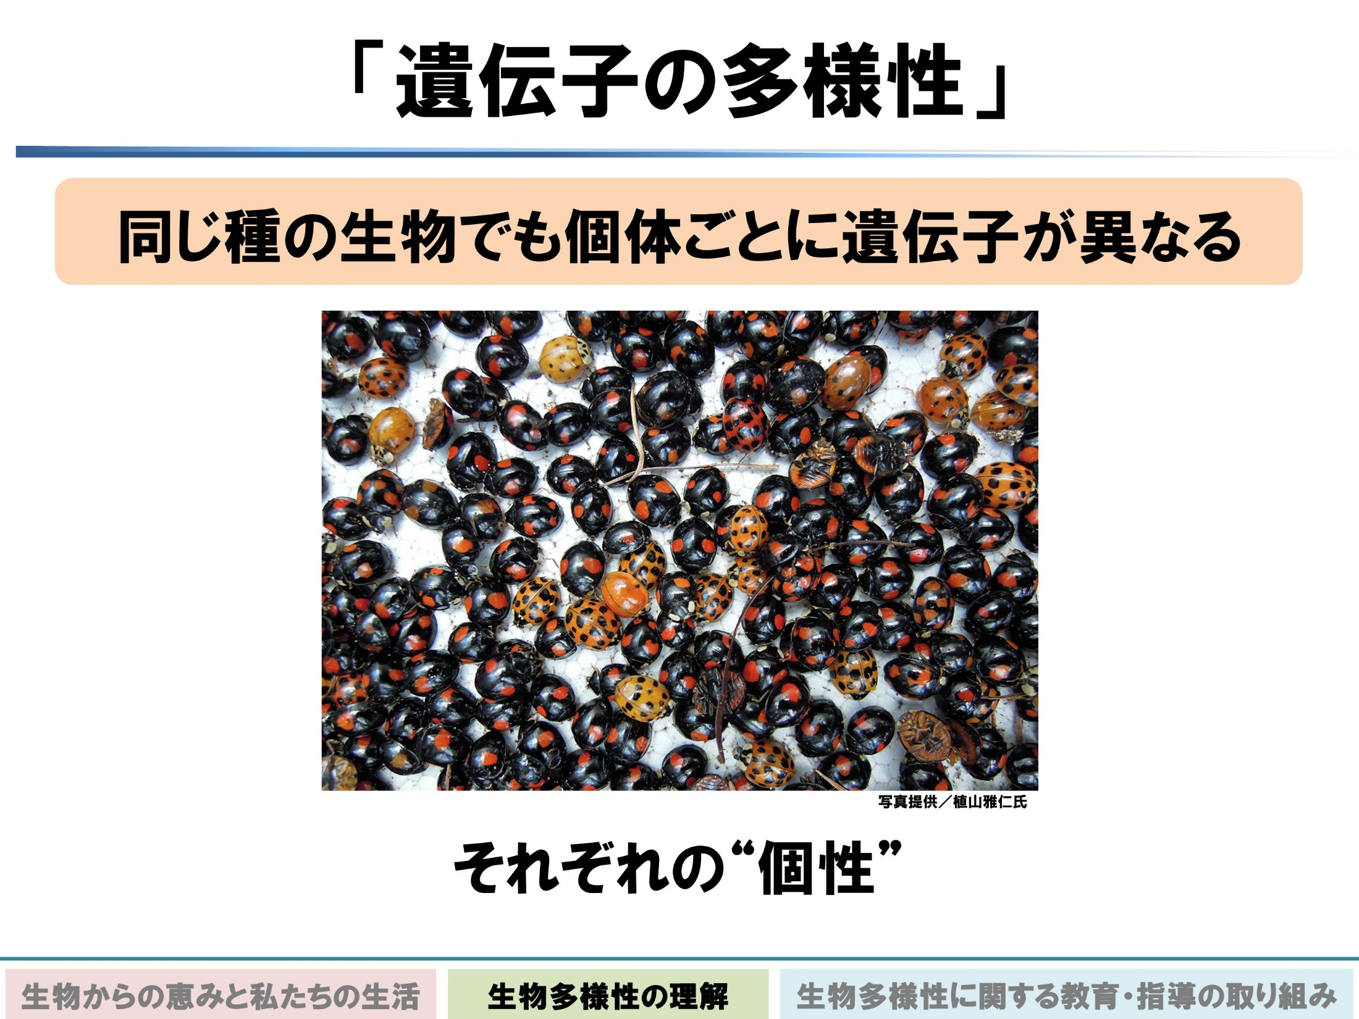
Notes:
⇒冊子5ページ
●遺伝子の多様性
私たち生物の設計図ともいえるのが「遺伝子」です。
遺伝子の違いは、顔だちや模様といった見た目の違いや、病気や暑さ・寒さに対する強さなど、環境への適応力にも影響します。
例えば、この写真は「ナミテントウ」というテントウムシの仲間です。
同じ種ですが、体の模様や色は個体により異なります。
（受講者と話し手の顔や声の違いなども）
それぞれの「個性」とも言い換えることができるでしょう。
同じ種の生物でも個体ごとに遺伝子が異なり、多様な個性をもつことを「遺伝子の多様性」といいます。
以上が「生物多様性の3つの階層」です。
生物多様性が意味する「様々な個性をもつたくさんの生物」は「遺伝子の多様性」や「種の多様性」として、「環境とのつながり合い」は「生態系の多様性」として、捉えることができます。

Slide 18
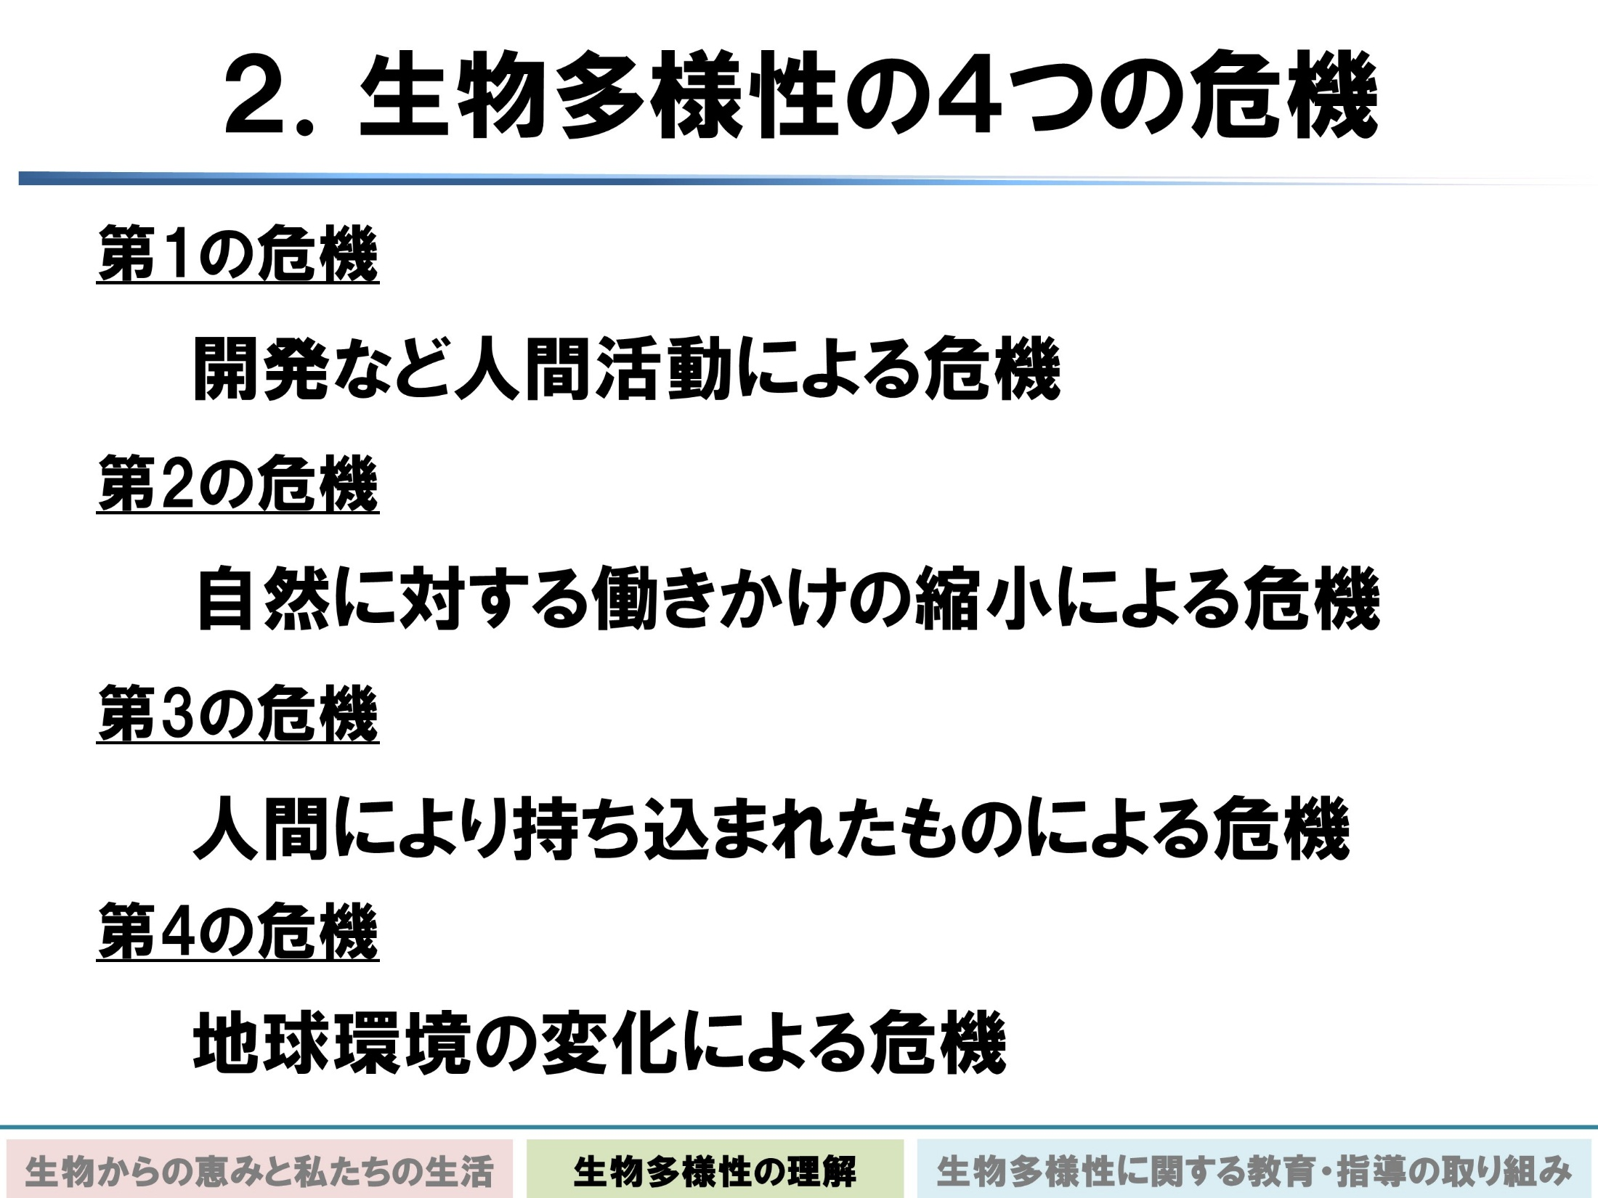
Notes:
⇒冊子6ページから7ページ
●生物多様性の4つの危機
生物多様性を理解するための2つ目のキーワードは、「生物多様性の4つの危機」です。
生物多様性の3つの階層が健全に成立していることで豊かな生物多様性が維持されています。
しかし、現在、日本の生物多様性には4つの危機が迫っており、生物多様性の豊かさが失われつつあります。
4つの危機は、
第1の危機：開発など人間活動による危機
第2の危機：自然に対する働きかけの縮小による危機
第3の危機：人間により持ち込まれたものによる危機
第4の危機：地球環境の変化による危機
に分けられます。

Slide 19
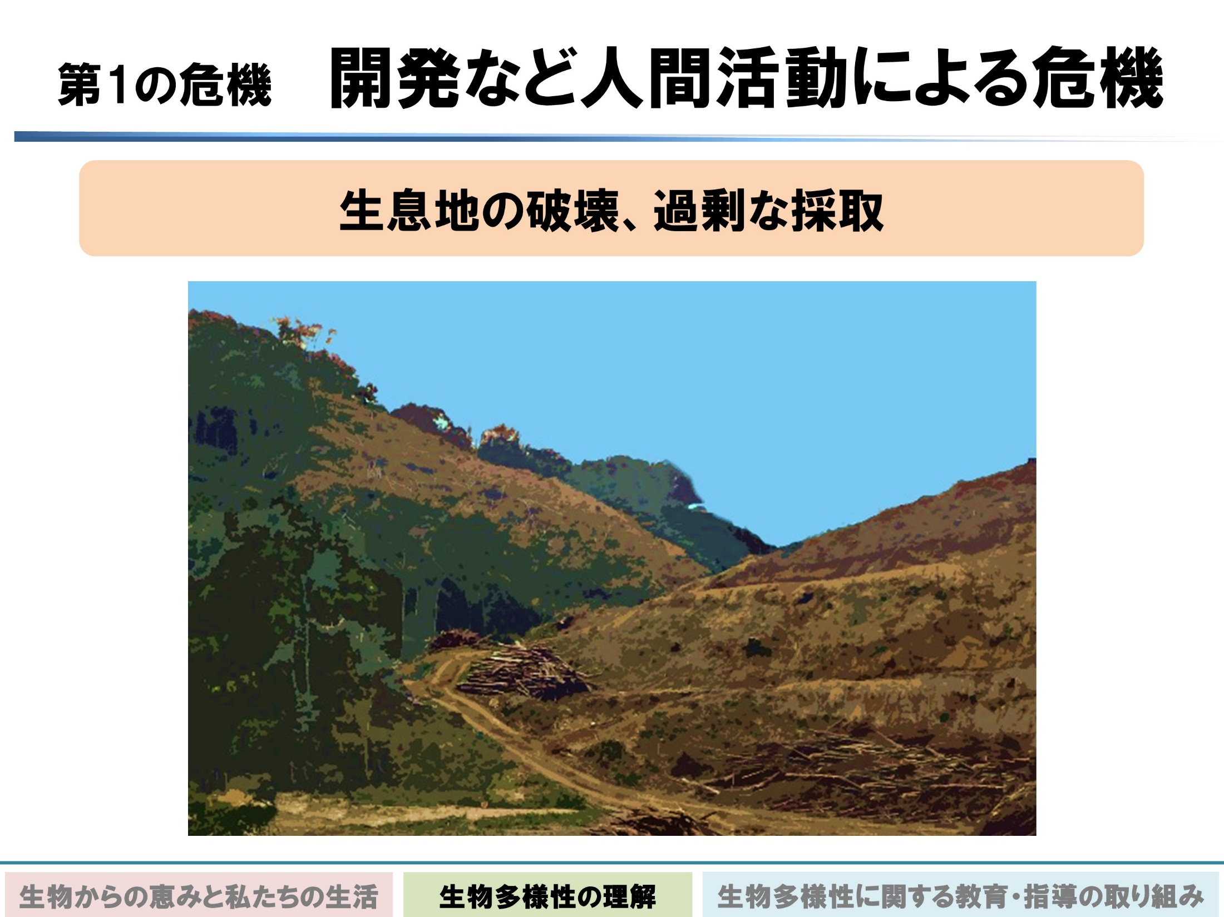
Notes:
⇒冊子6ページ
●第1の危機 開発など人間活動による危機
森林を切り拓いたり、山を切り崩すなどの自然を改変する人間活動は、生物の生息場所を壊し、生態系を崩してしまいます。
また、経済的な価値の高い生物は乱獲の対象になりやすく、個体数の減少が危惧されます。
しかし、開発は、生物の生息場所を奪う一方で私たちの暮らしを豊かにします。
現代社会においてはどちらも捨てることはできません。
必要のない開発を行わないことはもちろんですが、人間以外の生物にも目を向け、豊かな自然環境とともに私たちを含む生物多様性が保たれる持続可能な社会を目指していく必要があります。

Slide 20
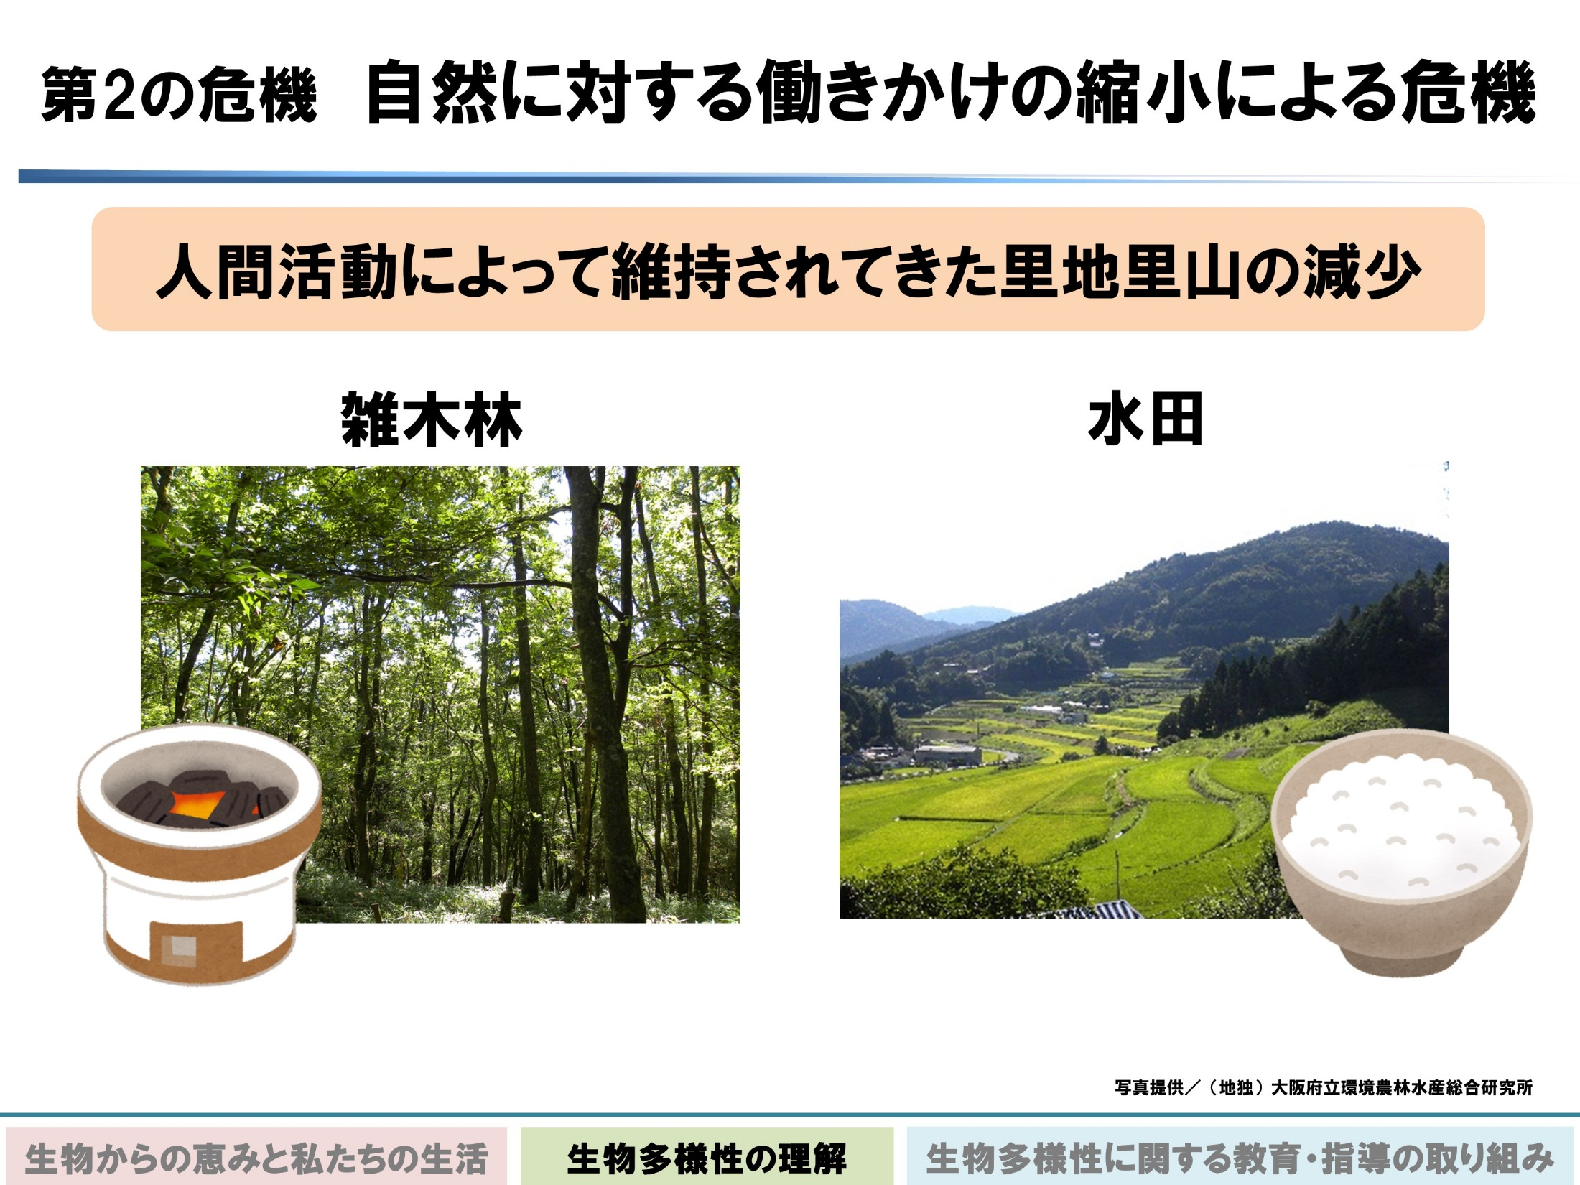
Notes:
⇒冊子6ページ
●第2の危機 自然に対する働きかけの縮小による危機
お米をつくる田んぼや、田んぼに水を運ぶための水路やため池、燃料となる炭をとる薪炭林^{*3}などの雑木林で形成される里地里山は、
農業や燃料の採取などさまざまな人間活動の場として、人の手で管理されることにより環境が維持されてきました。
（冊子13ページ「雑木林」、冊子14ページ「水田」）
そして、そこには、そのような環境を好む生物が多数生息していました。
しかし、近年ではライフスタイルの変化などにより従来の管理が行われなくなり、里地里山の生態系は危機的状況にあります。
第1の危機と併せてみると、
私たちの活動は時に生物多様性に悪い影響を与えてしまいますが、逆に私達の活動によって守られる生物多様性もあるということになります。

Slide 21
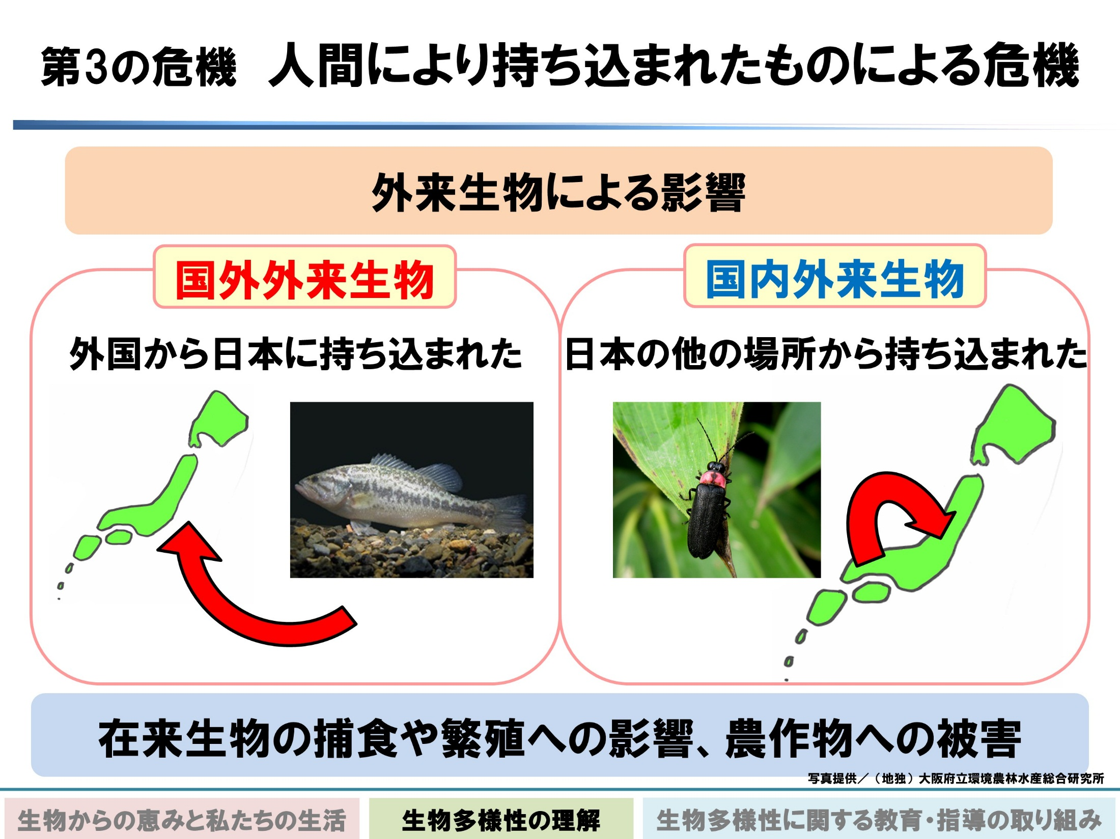
Notes:
⇒冊子7ページ
●第3の危機 人間により持ち込まれたものによる危機
最も代表的なのが外来生物です。
外来生物は意図的・非意図的に関わらず人間によって持ち込まれた生物です。
外国から持ち込まれたものは「国外外来生物」、日本のほかの地域から持ち込まれたものは「国内外来生物」と呼ばれます。
どちらも渡り鳥や回遊魚など自力で移動してくるものは含みません。
外来生物は、元々生息していた在来生物の捕食や、交雑といった繁殖への影響や、農作物への被害などの問題を引き起こします。
＜参考：外来生物はなぜ強い？＞
日本へ持ち込まれた生物のすべてが、日本にすみ着き、子孫を残せるわけではありません。中には日本の気候が合わないなどの影響で、日本へ持ち込まれても生きていくことができない生物もいます。しかし、日本の環境に適応し、定着した場合は強い影響を及ぼします。
在来生物の捕食はその.代表的な例です。在来生物の中でも食う－食われるといった関係は存在しますが、長い年月の中で、食われる側は身を守る方法を身につけ、絶滅することなく共存してきました。このようにして、日本の在来生態系の中では、とても長い年月をかけて築かれた生物同士のバランスが保たれてきました。しかし、そこに外来生物が突然入り込むと、そのバランスが崩され、在来生物が食べつくされてしまったり、外来生物の天敵となる生物がおらず、外来生物が大増殖してしまうといった現象が引き起こされてしまいます。

Slide 22
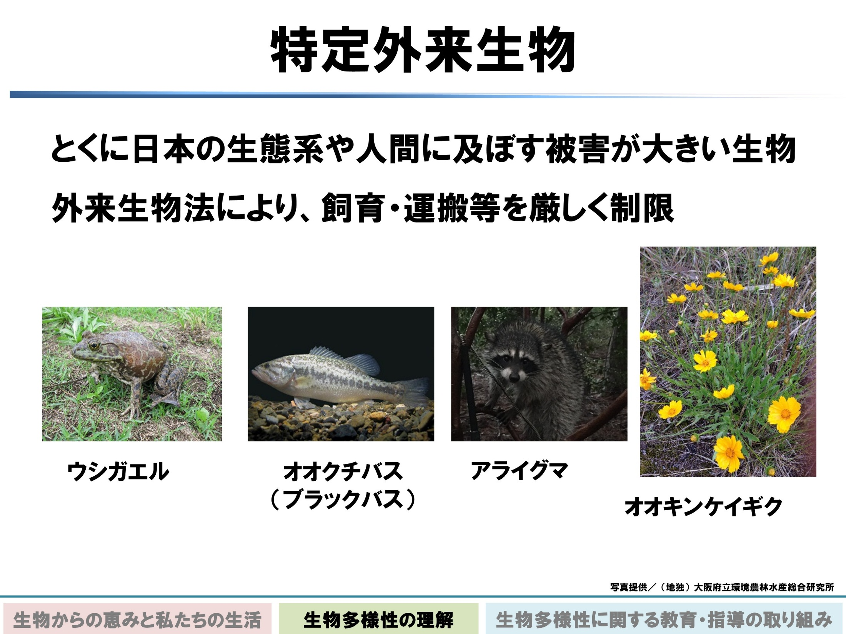
Notes:
⇒冊子7ページ
●特定外来生物
外来生物の中でもとくに日本の生態系や人間に及ぼす影響が大きい外来生物は外来生物法^{*5}により「特定外来生物」に指定されています。
たとえば、食用として持ち込まれたウシガエルや、釣りで人気のオオクチバス（通称ブラックバス）。
これらは、在来生物を食べたり、生息場所を奪うことの影響が懸念されています。
アニメの流行によりペットとして持ち込まれ野生化したアライグマは、在来生物を食べたり、農作物を荒らします。
綺麗な花を咲かせることから植栽されたオオキンケイギクは、繁殖力がとても強く、在来植物のすみかを奪ってしまいます。
特定外来生物は飼育や運搬などが厳しく規制されており、違反した場合には重い罰則が科せられます。

Slide 23
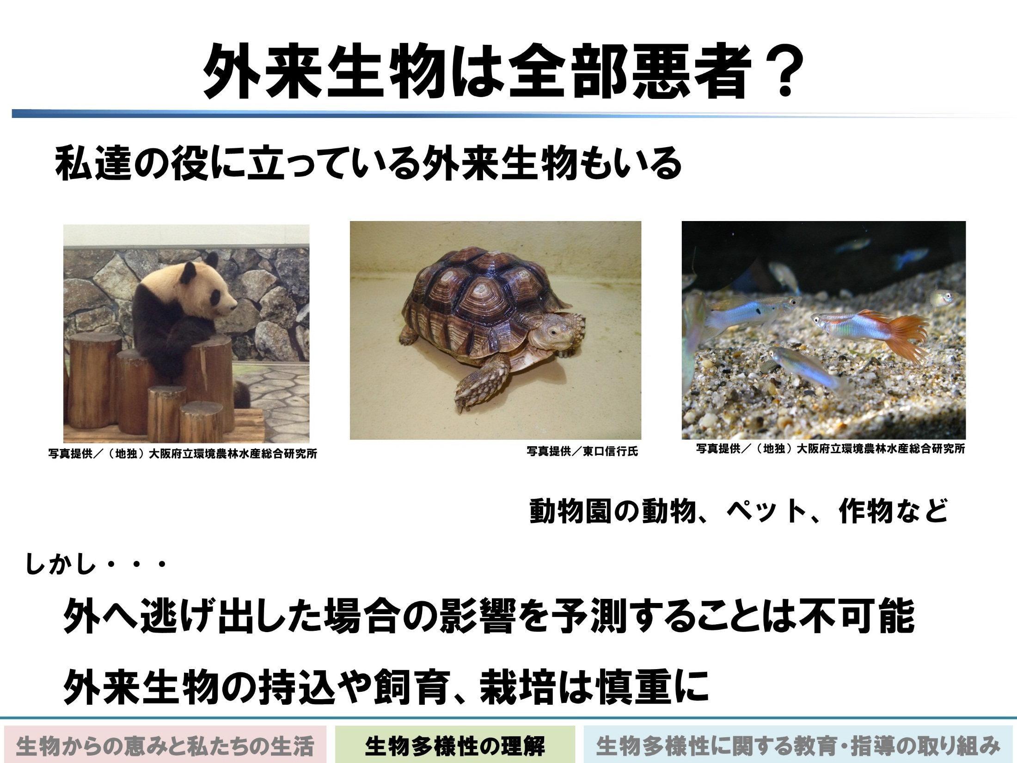
Notes:
⇒冊子７ページ
●外来生物は全部悪者？
動物園の動物やペット、作物には外来生物がたくさんいますが、人間の役に立つことから悪者とはいえません。
しかし、今は管理下におかれている生物でも外へ逃げ出した場合、ほかの生物や私たちにどのような影響を与えるのかを予測することは不可能です。
そのため、外来生物の持込や飼育、栽培は慎重に行わなければなりません。
わたしたちも、ペットを外に逃がすことはしないようにしましょう。

Slide 24
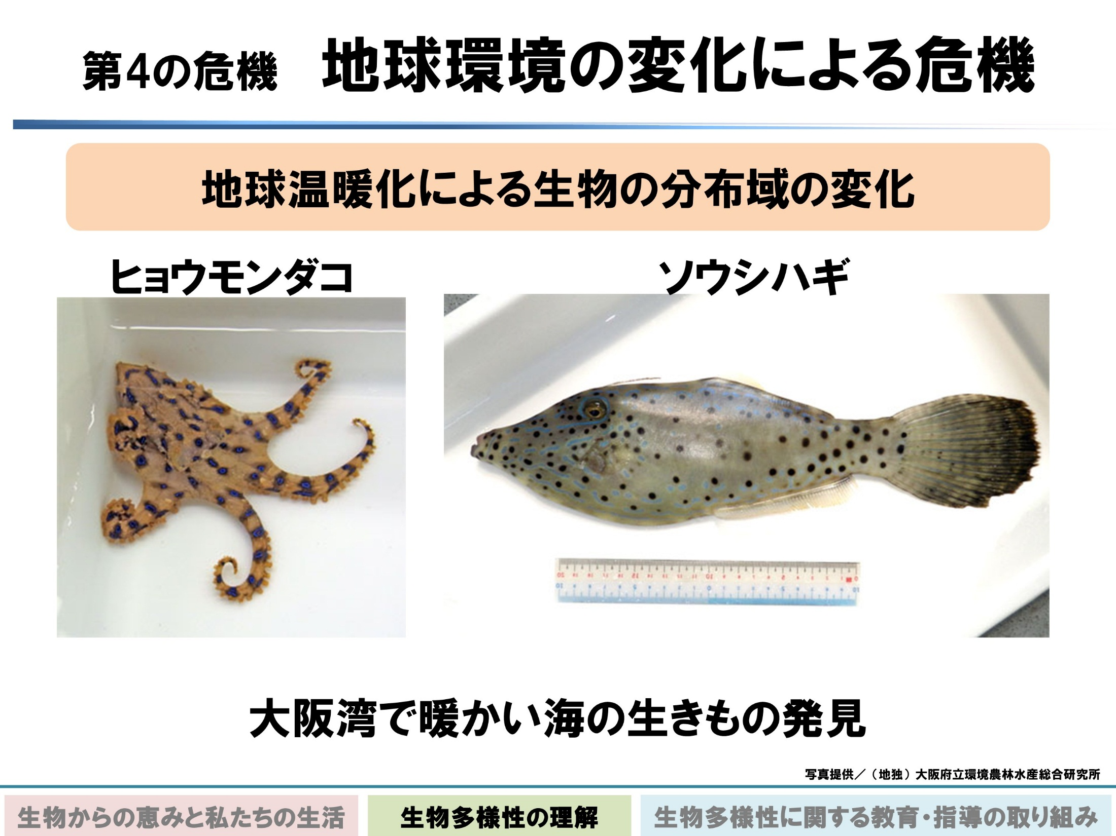
Notes:
⇒冊子7ページ
●第4の危機 地球環境の変化による危機
代表的なものが地球温暖化です。
世界的には海面上昇による島の沈没などが話題になりますが、生物の分布域や生息密度の変化なども引き起こします。
地球温暖化によって元々気温が高い地域に生息していた生物の分布が拡大し、逆に寒い地域の生物が絶滅するといった影響も考えられます。
たとえば大阪湾で目撃情報が増えているヒョウモンダコやソウシハギは、暖かい海に生息する生物です。
この先温暖化が進みこれらの生物の生息域の拡大が促進されれば大阪湾の生態系にも影響が及ぶ可能性があります。

Slide 25
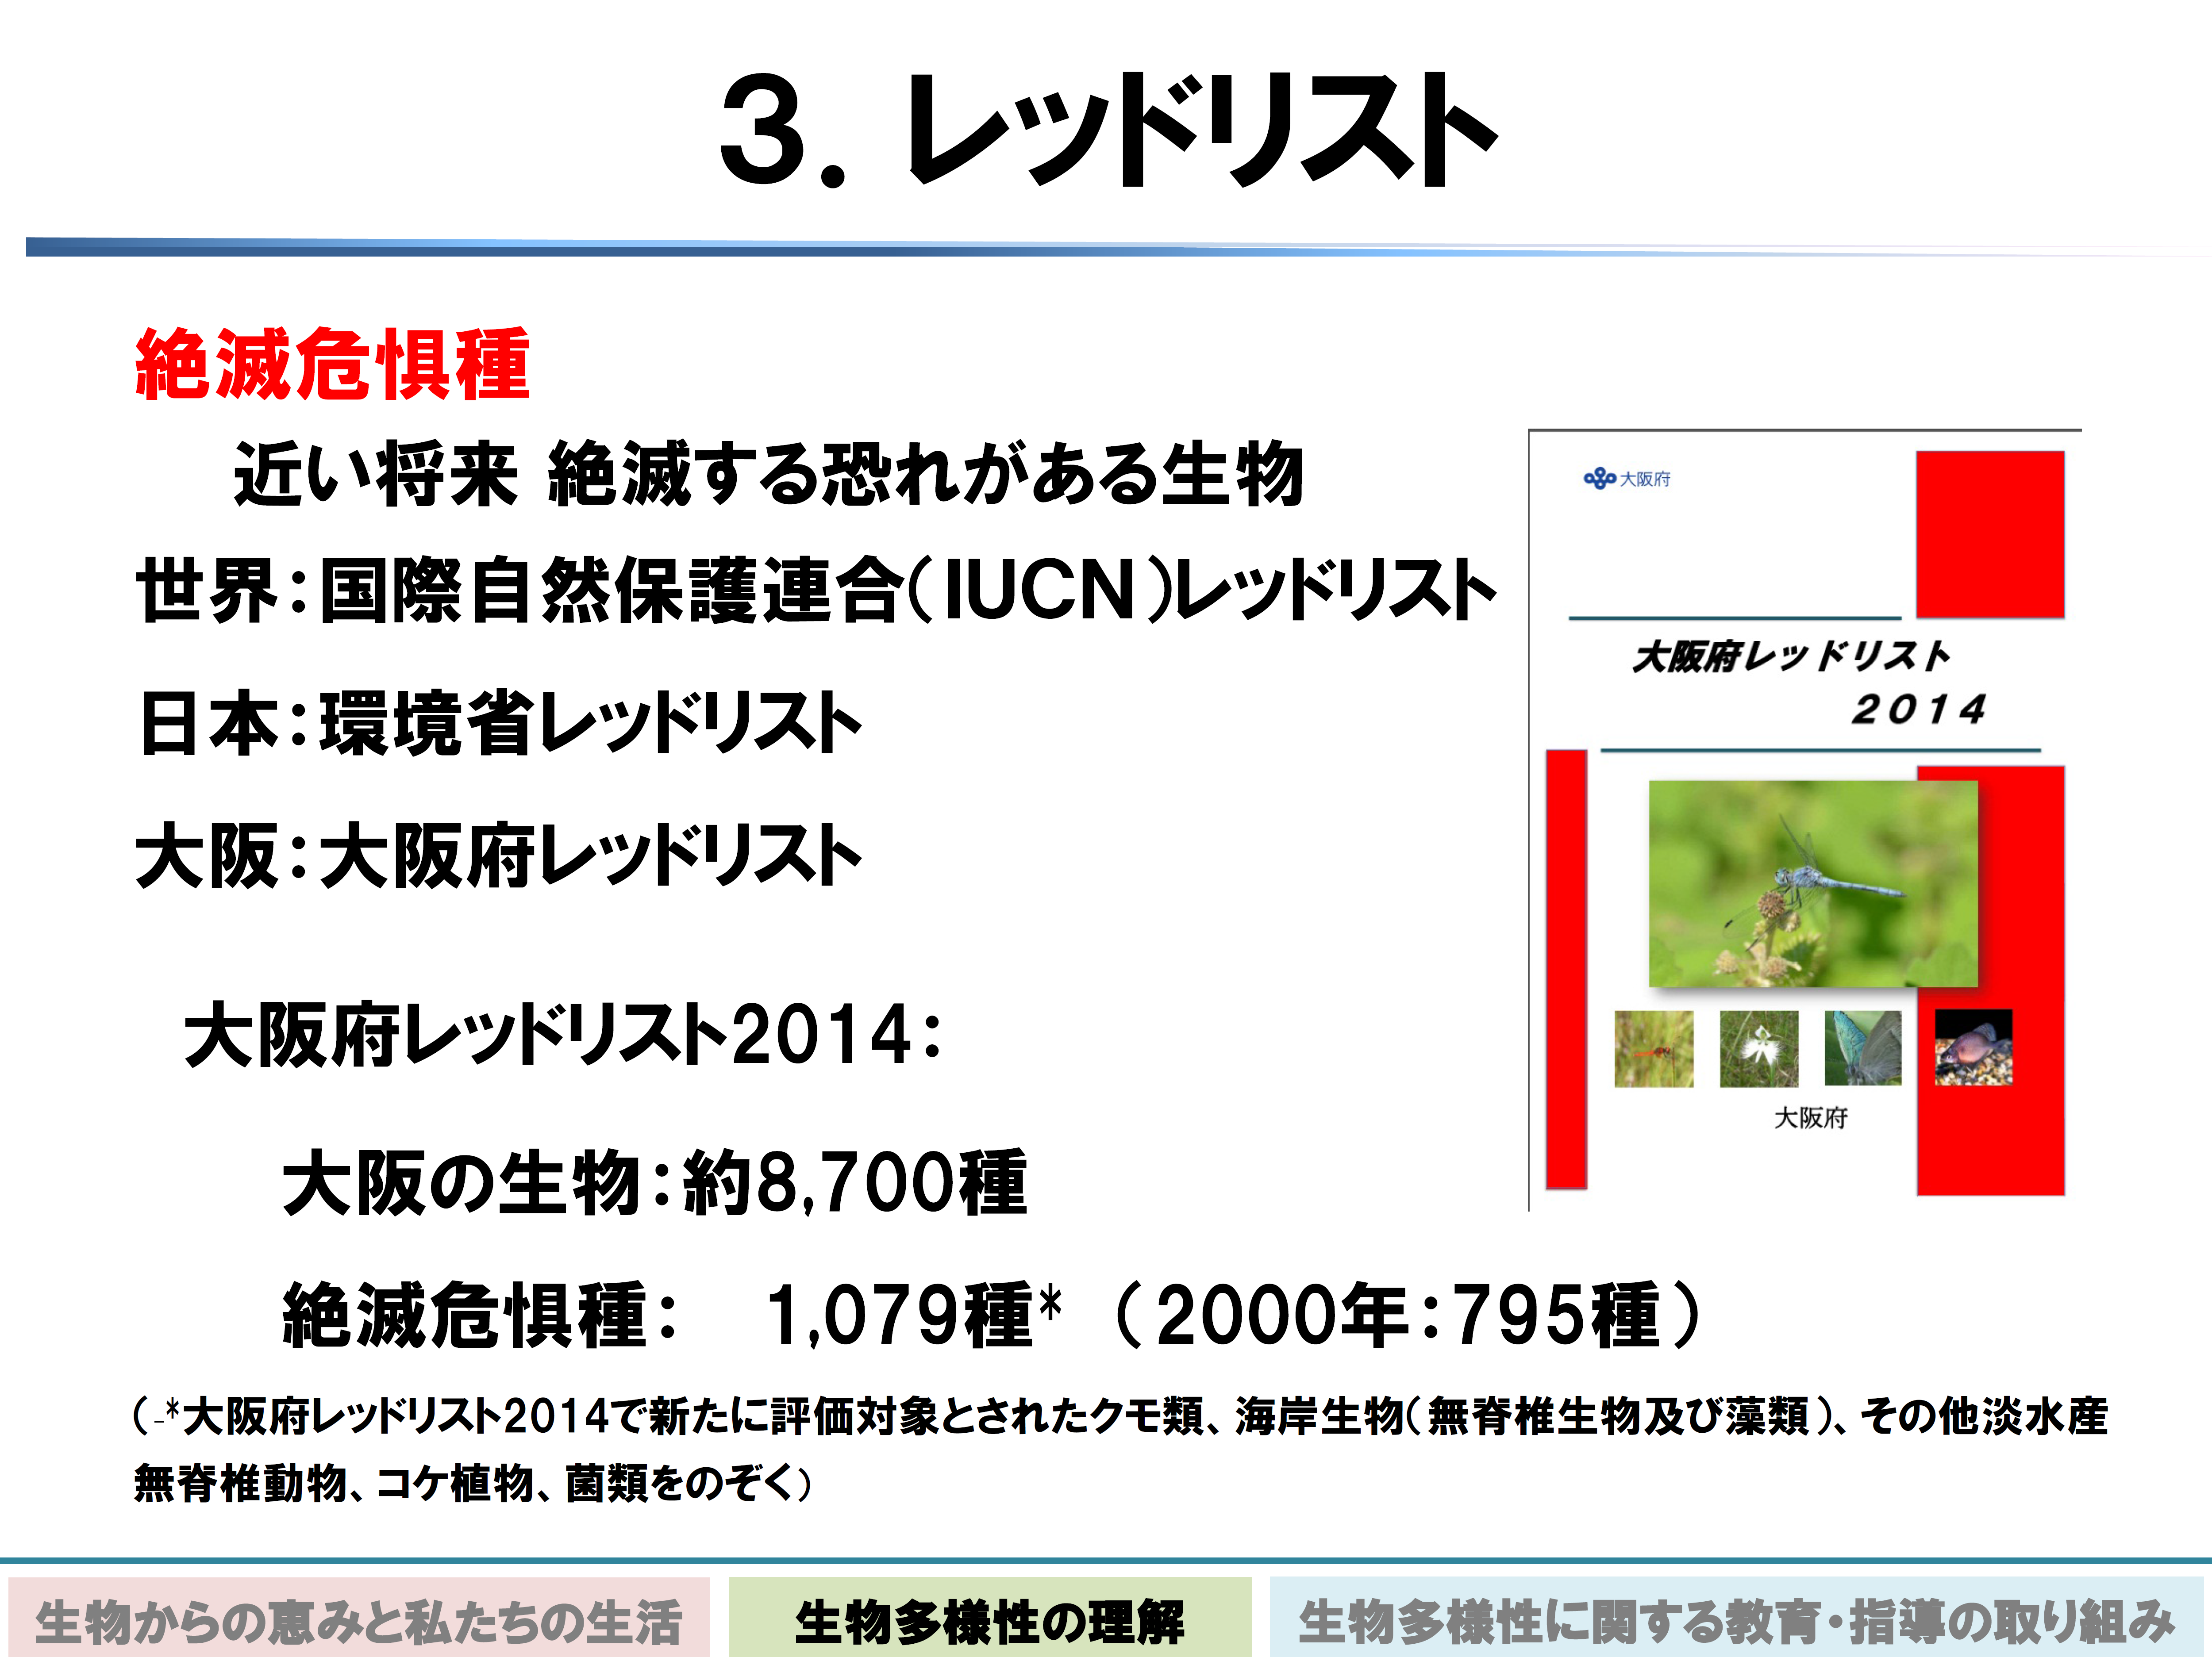
Notes:
⇒冊子8ページ
●レッドリスト
生物多様性を理解するための3つ目のキーワードは、「レッドリスト」です。
生物多様性の4つの危機は、わたしたちの目に直接見えにくいものもあり、その影響を知ることや伝えることが難しい側面もあります。
「レッドリスト」は、近い将来いなくなってしまうかもしれない生物である「絶滅危惧種」をリスト化したもので、生物多様性に危機が迫っていることを示す資料ともいえます。
レッドリストには、
国際自然保護連合が作成した世界レベルのもの、環境省が作成した日本全国レベルのもの、各都道府県や市町村などで作成されたものがあります。
大阪府のレッドリストの最新版は2014に作成され、大阪に生息しているといわれる8,700種の生物のうち1,079種が絶滅危惧種に選定されています。
2000年に作られたレッドリストで選定された絶滅危惧種が795種であったことを考えると、大阪の生物の種の多様性の危機が進行していることがわかります。
生物は、ほかの生物や環境とつながり合いながら生きているので、ある種の生物がいなくなってしまうと、その生物とつながっていた生物や環境にも影響が出しまいます。
＜参考＞
大阪府レッドリスト2014では、2000年の策定時に検討対象としていなかったクモ類、海岸生物（無脊椎生物及び藻類）、その他淡水産無脊椎動物、コケ植物、菌類を新たな検討対象としています。

Slide 26
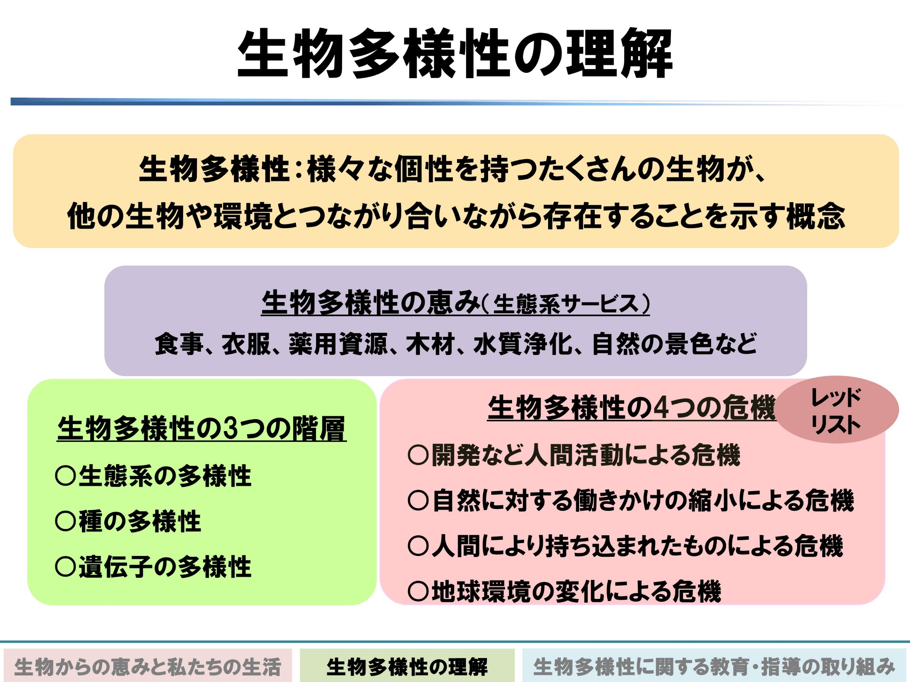
Notes:
⇒冊子9ﾍﾟｰｼﾞ
●生物多様性の理解
これまでの内容をまとめます。
生物多様性は様々な個性をもつたくさんの生物が、他の生物や環境とつながり合いながら存在することを示す概念でした。
そして、私達も日々の生活の中でたくさんの生物からの恵みを利用して暮らしています。
生物多様性を理解するためのキーワードとして、
「生物多様性の3つの階層」「生物多様性の4つの危機」｢レッドリスト」がありました。
3つの階層は生態系サービスを支えますし、
4つの危機は3つの階層をのバランスを崩し、生物多様性の恵みを乏しくしてしまいます。
このつながりの中は私たち人間も含まれていること、生活のあらゆる場面でほかの生物に支えられていて、地球上にはその生物を支える環境があることを知り、つながりを意識することが大切です。

Slide 27
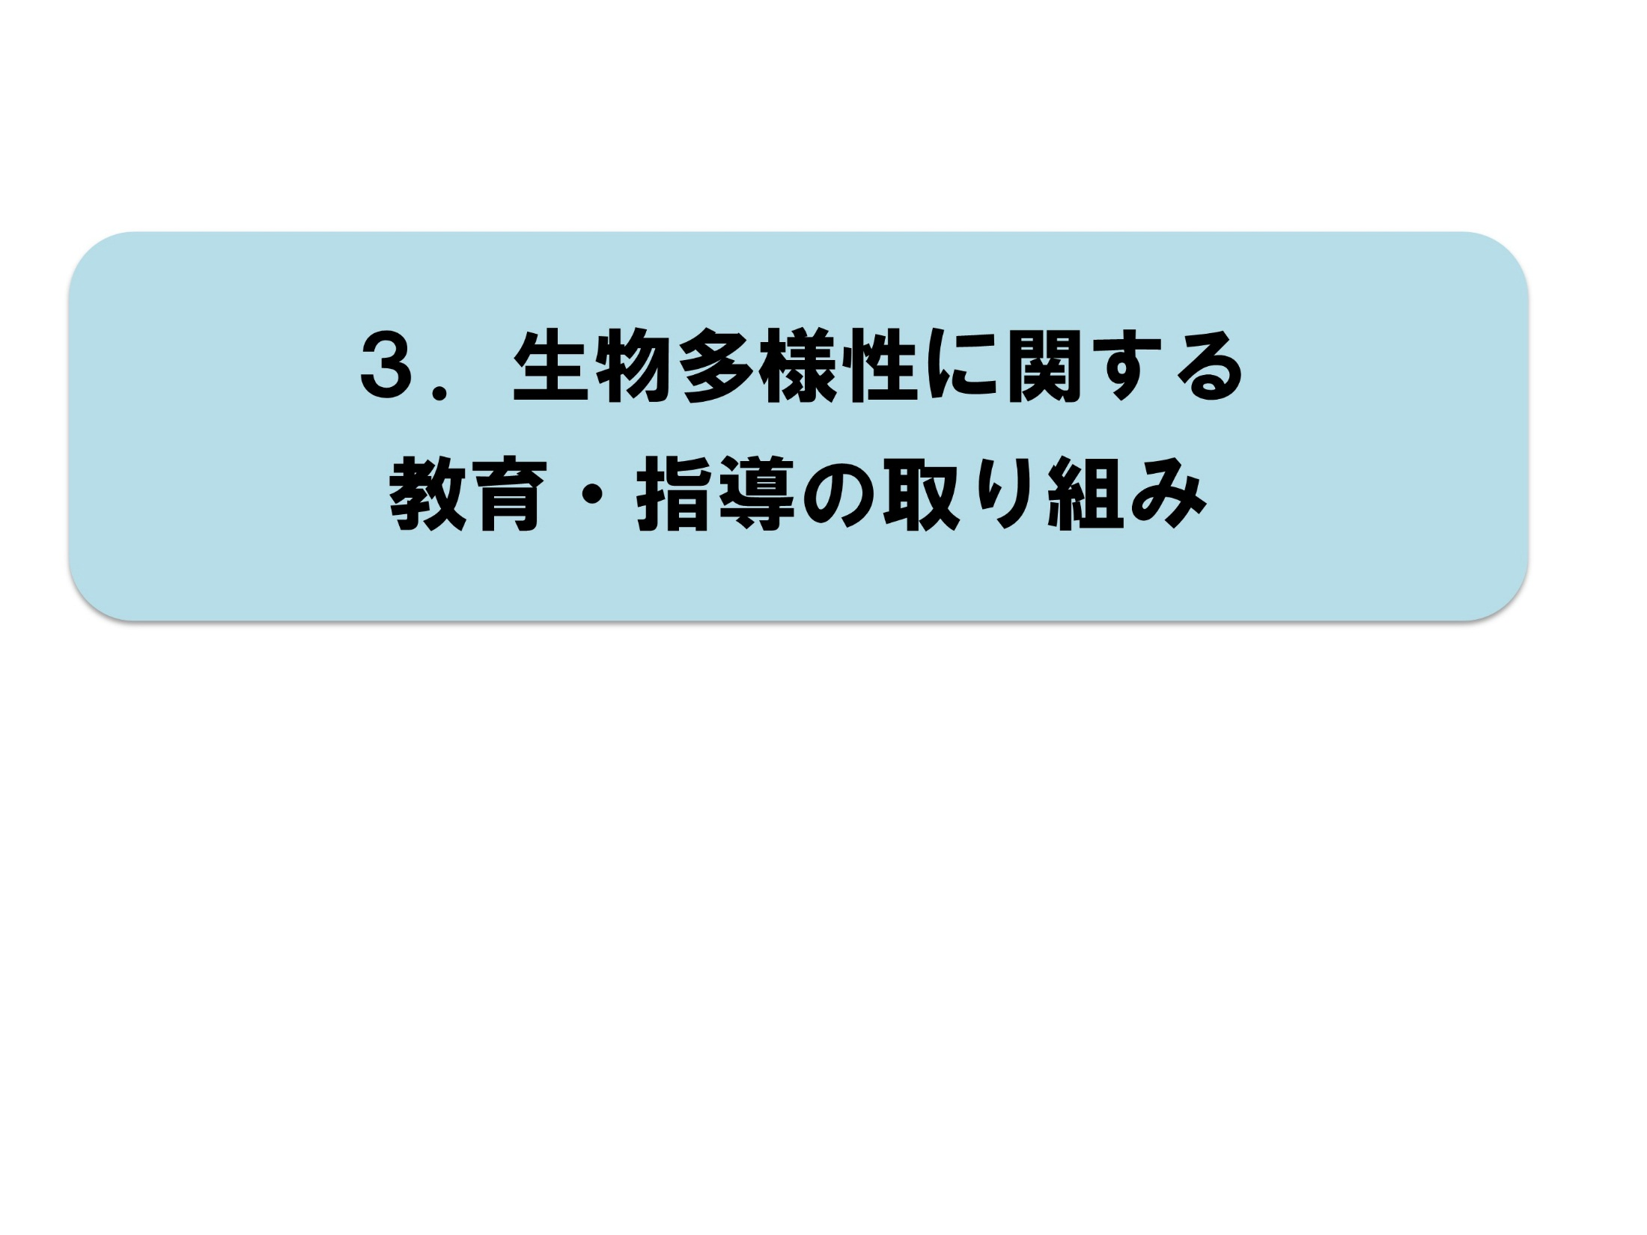
Notes:
⇒冊子10ページから25ページ
●生物多様性に関する教育・指導の取り組み
「1.生物からの恵みと私たちの生活」「２.生物多様性の理解」では、生物多様性の概念を学びました。
ここからは、大阪の自然環境を題材に、身近な生物多様性に目を向けてみましょう。

Slide 28
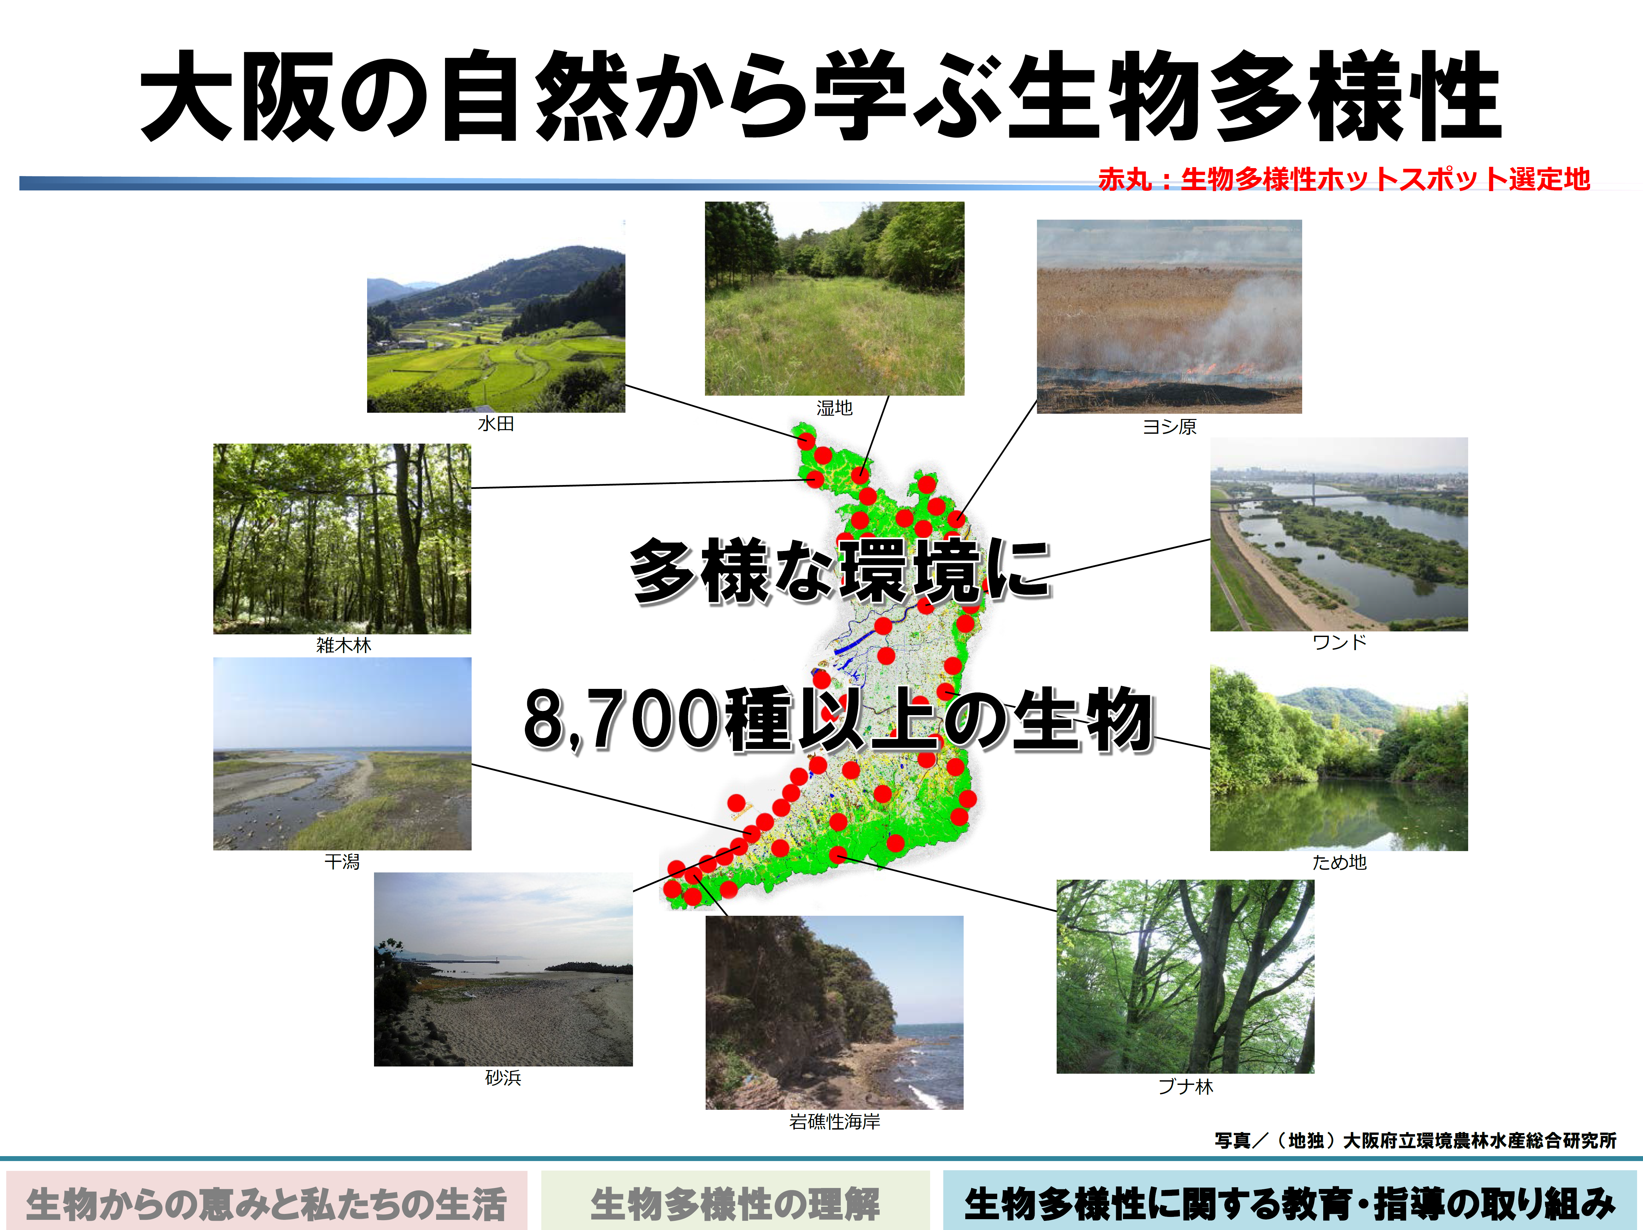
Notes:
⇒冊子10ページ
●大阪の自然から学ぶ生物多様性
大阪は大部分の土地が市街地や商工業用地として利用されていますが、府内の山や農地、川から海にいたる多様な環境には8,700種を超える多くの生物がすみ、それらは互いにつながり合いながら生きています。
言い換えれば、私たちが生活している場所のすぐ隣に、大阪の代表的な自然環境があります。
大阪の自然環境は、身近な場所であると同時に、開発など人間活動の影響を受けやすい場所でもあるといえます。

Slide 29
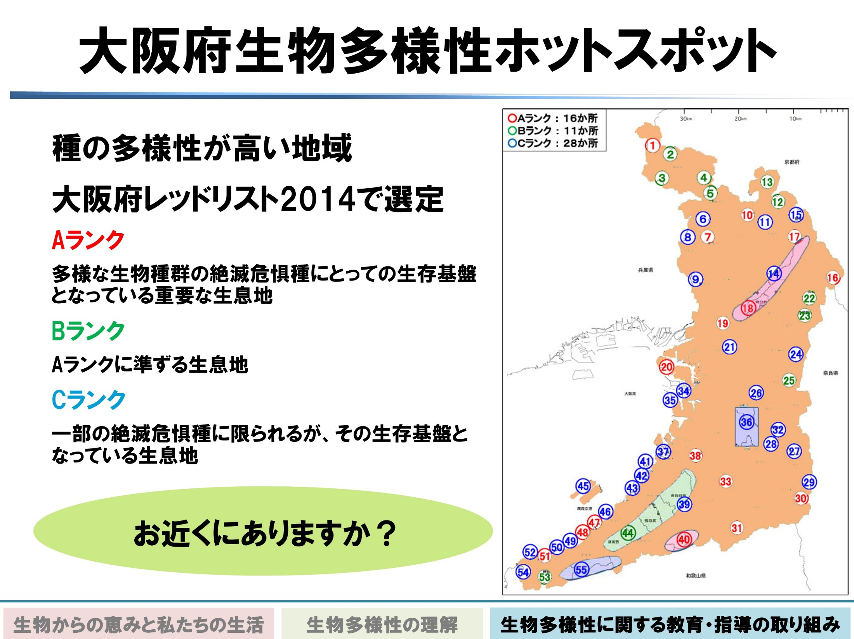
Notes:
⇒冊子10ページ
●大阪府生物多様性ホットスポット
大阪府レッドリスト2014では、大阪府内で種の多様性が高い地域を「生物多様性ホットスポット」として選定しています。
AランクからCランクまで、府内各地に計55ヶ所あります。
みなさんの家や職場の近くにホットスポットはありますか？

Slide 30
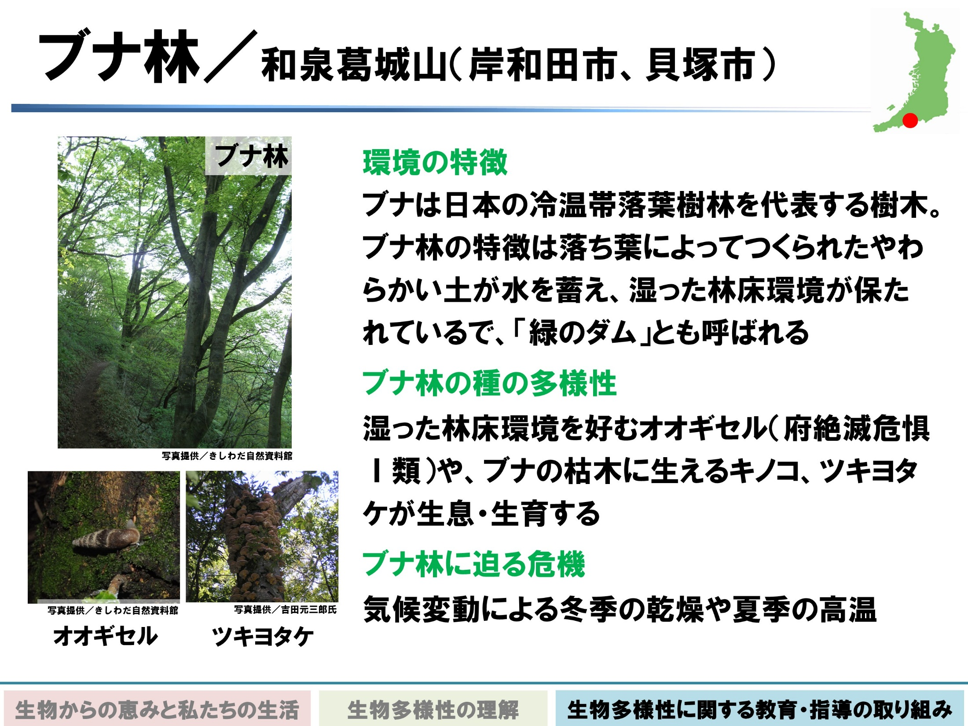
Notes:
⇒冊子12ページ
●（ホットスポット紹介）ブナ林／和泉葛城山
岸和田市と貝塚市にまたがる和泉葛城山には国の天然記念物にも指定されているブナ林があります。
ブナは、日本の冷温帯に生息する落葉樹林を代表する樹木です。
ブナ林の特徴は、落ち葉によってつくられた柔らかい土が水を蓄え、湿った林床環境が保たれていることで、保水性が高いので「緑のダム」とも呼ばれます。
ブナ林には、湿った林床環境を好む巻貝であるオオギセルや、ブナの枯れ木に生えるキノコであるツキヨタケが生息しています。
ブナ林に迫る危機としては、気候変動による冬季の乾燥や夏季の高温が挙げられます。

Slide 31
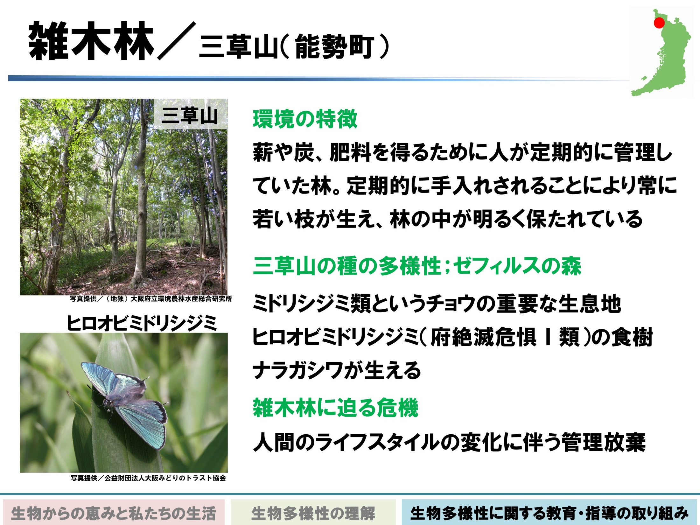
Notes:
⇒冊子13ページ
●（ホットスポット紹介）雑木林／三草山
能勢町の三草山には雑木林という環境が残されています。
雑木林は、かつて薪や炭、肥料を得るために人が定期的に管理していた林のことです。
定期的に管理されて枝が切られることにより常に若い枝が生え、林の中が明るく保たれるのが特徴です。
三草山は、ミドリシジミ類というチョウの重要な生息地となっています。
中でも、ヒロオビミドリシジミは大阪府内で三草山にしか生息していません。
チョウは幼虫の頃に植物や樹木の葉を食べますが、ヒロオビミドリシジミの幼虫はナラガシワという木の葉しか食べません。
三草山にはナラガシワが生えていて、それを餌としてヒロオビミドリシジミが子孫を残すことができます。
ミドリシジミ類はゼフィルスとも呼ばれていて、三草山は「ゼフィルスの森」とも呼ばれます。
雑木林の危機としては、人間のライフスタイルの変化に伴う管理放棄があります。
定期的な管理が行われなくなると、林の中が暗くなるなど環境が変化し、従来の雑木林の環境を好む生物の減少につながります。

Slide 32
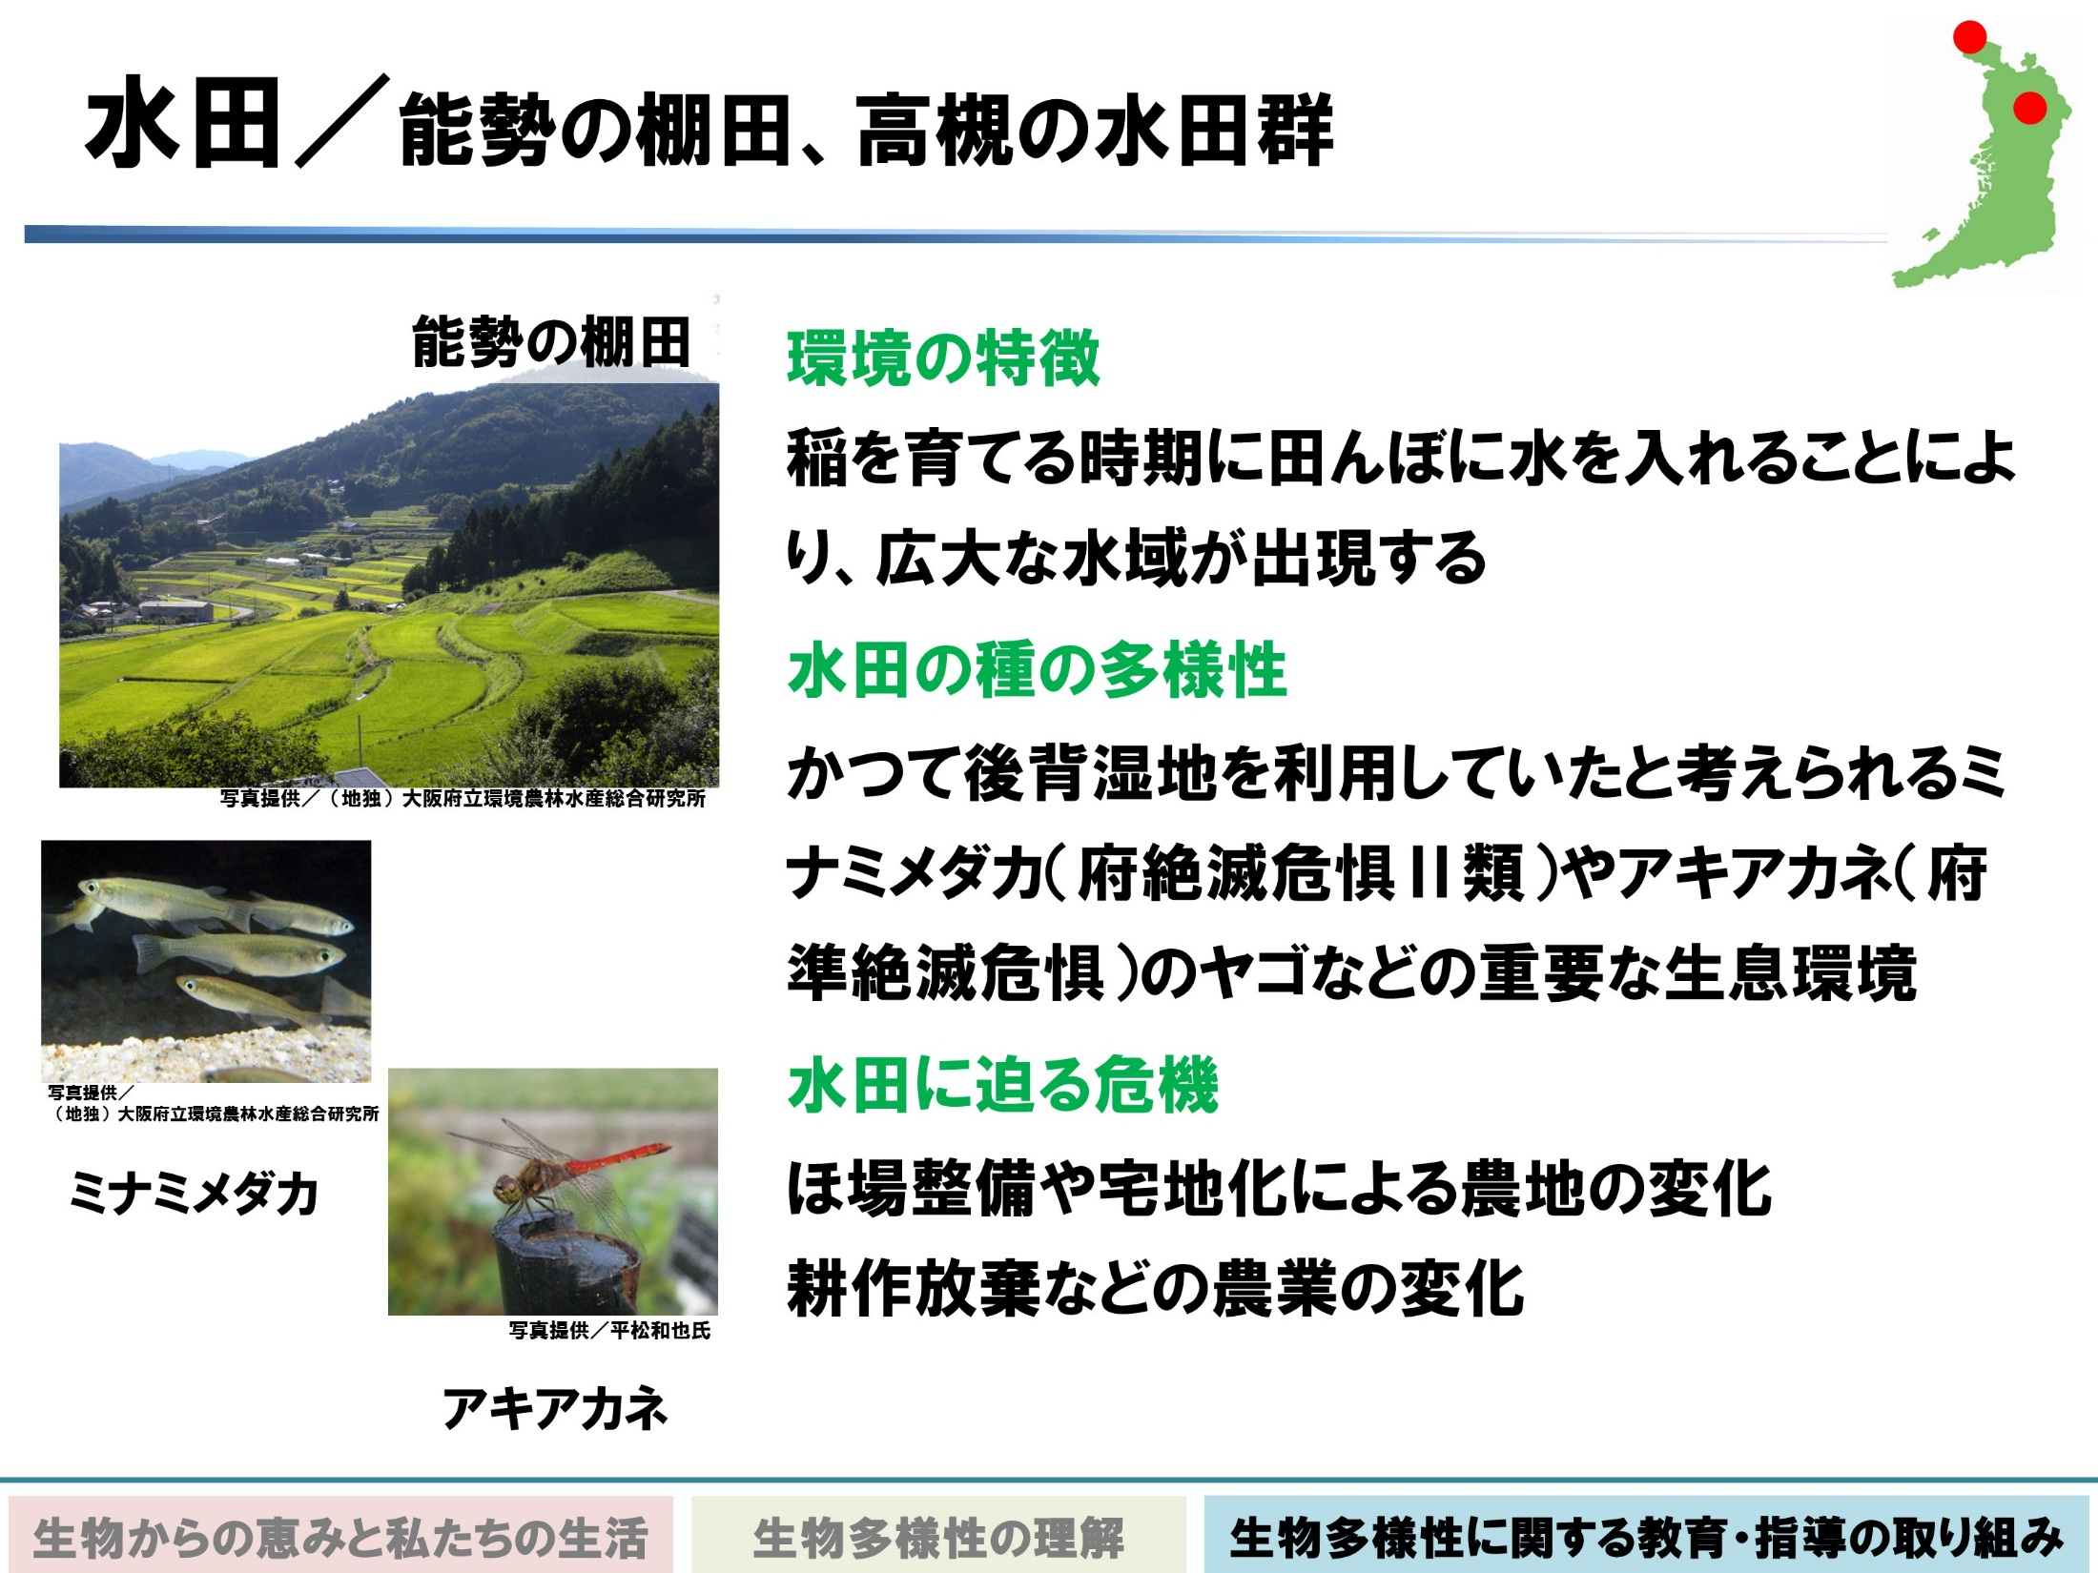
Notes:
⇒冊子14ﾍﾟｰｼﾞ
●（ホットスポット紹介）水田／能勢の棚田、高槻の水田群
稲を育てる場所である水田も、生物多様性が高い環境です。
ホットスポットとしては、能勢町の棚田や高槻の水田群が選定されています。
水田の特徴としては、稲を育てる時期には田んぼに水が入り、収穫後は水を落とすことを繰り返すことです。
水田に水が入ると、広大な水域が出現します。
その水域は、田んぼに水を送るための水路と合わせて、かつて後背湿地^{*8}に生息していたと考えられる、流れの緩やかな水辺を産卵場所や生息場所とするミナミメダカや、アキアカネのヤゴなどの重要な生息環境となっています。
水田に迫る危機には、田んぼや水路を工事することである ほ場整備^{*9}や、宅地化といった農地の物理的な環境変化や、そもそも農業をやめてしまう耕作放棄が挙げられます。

Slide 33
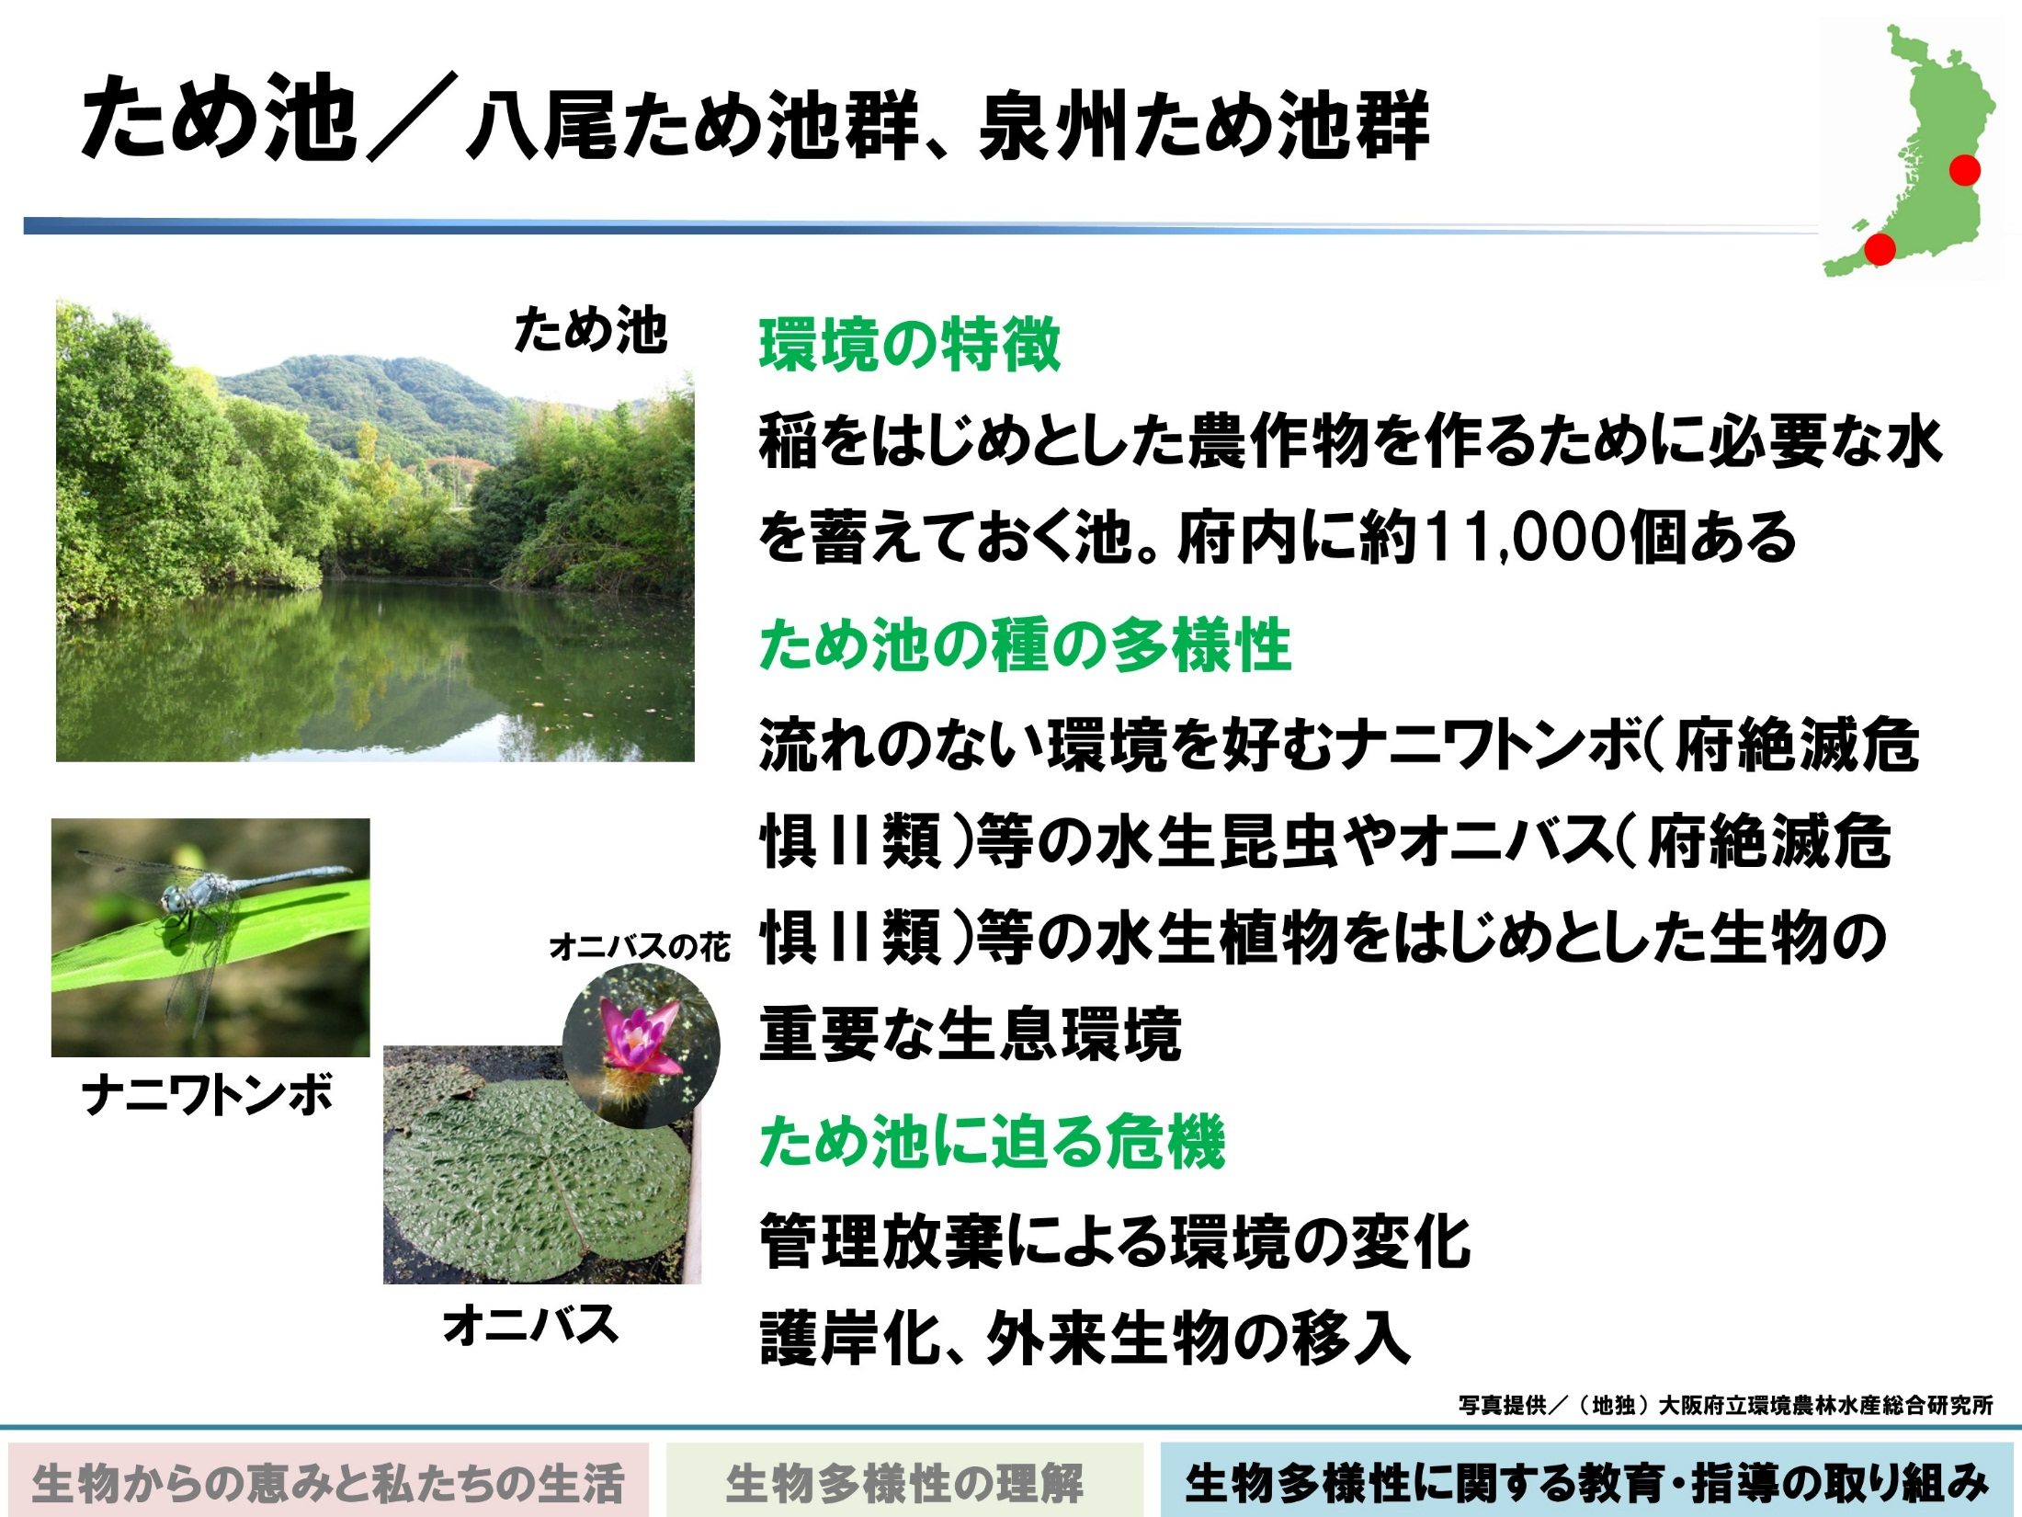
Notes:
⇒冊子15ﾍﾟｰｼﾞ
●（ホットスポット紹介）ため池／八尾ため池群、泉州ため池群
ため池は、稲をはじめとした農作物を作るために必要な水を蓄えておく池です。
大阪府内には約11,000個ものため池があります。
ため池は、流れのない環境を好むナニワトンボなどの水生昆虫や、オニバスといった水生植物の重要な生息環境となっています。
ため池の危機としては、池干し^{*11}といった管理が放棄されたことによる環境の変化や、池のコンクリート護岸化、外来生物の移入が挙げられます。

Slide 34
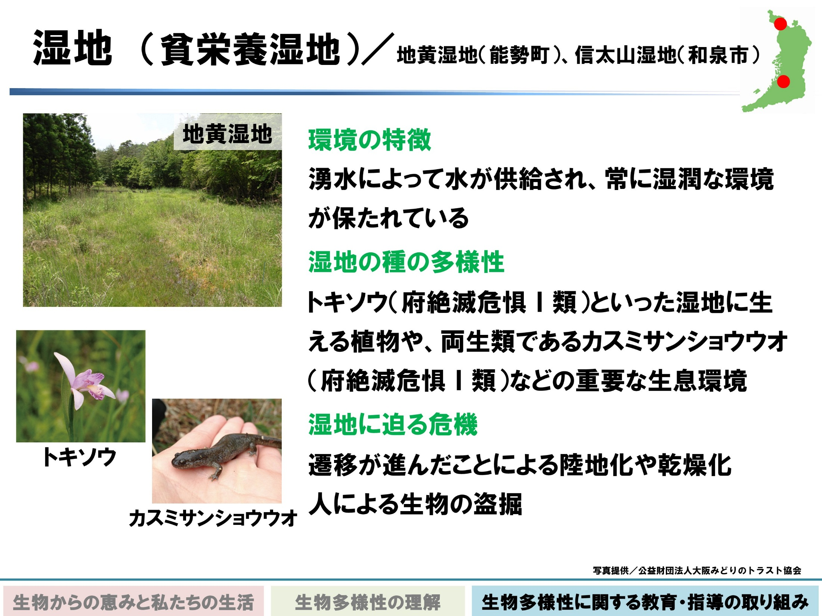
Notes:
⇒冊子16ﾍﾟｰｼﾞ
●（ホットスポット紹介）湿地（貧栄養湿地）／地黄湿地、信太山湿地
湿地は定義が広いですが^{*12}、湧水によって水が供給される湿地は一般に貧栄養湿地と呼ばれます。
府内の貧栄養湿地は能勢町にある地黄湿地と、和泉市にある信太山湿地の2か所です。
湿地は、トキソウといった湿地に生える植物や、カスミサンショウウオなどの両生類の重要な生息環境となっています。
湿地に迫る危機としては、遷移が進んだことによる陸地化や乾燥化、人による生物の盗掘が挙げられます。

Slide 35
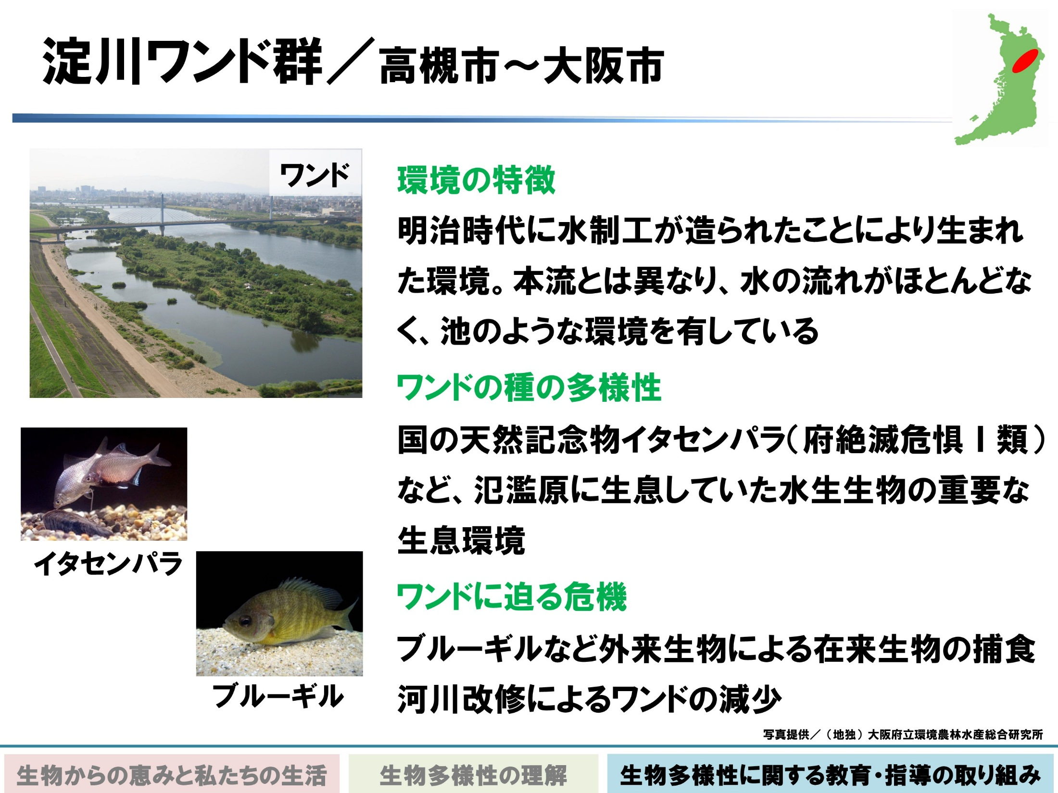
Notes:
⇒冊子17ﾍﾟｰｼﾞ
●（ホットスポット紹介）淀川ワンド群／高槻市から大阪市
ワンドは、明治時代に水制工^{*13}が造られたことにより生まれた環境です。
川の本流とは異なり、水の流れがほとんどなく、池のような環境を有しています。
淀川のワンドは、国の天然記念物イタセンパラなど、氾濫原^{*14}に生息していた水生生物の重要な生息環境となっています。
ワンドに迫る危機として、ブルーギルやオオクチバスなどの外来生物による在来生物の捕食や、河川改修によるワンドの減少が挙げられます。

Slide 36
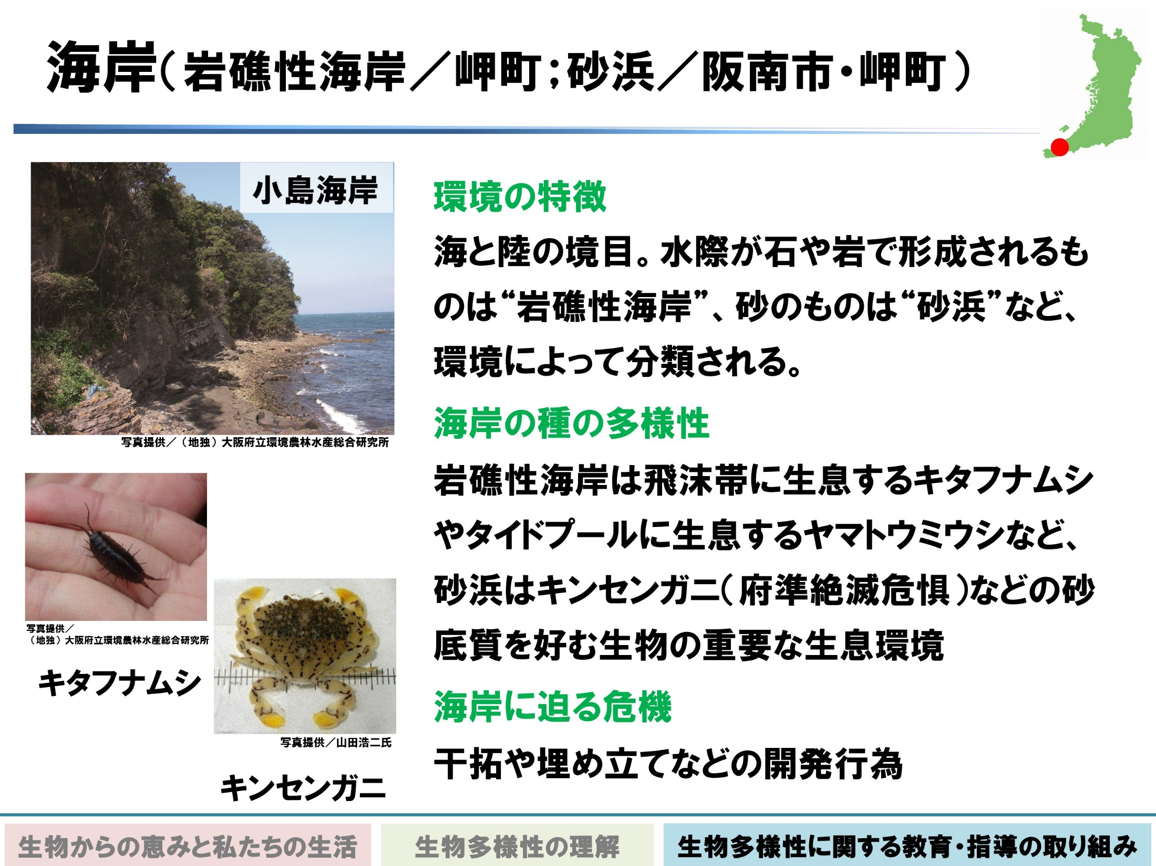
Notes:
⇒冊子18ﾍﾟｰｼﾞ
●（ホットスポット紹介）海岸／岩礁性海岸、砂浜
海岸は海と陸の境目のことです。
水際が石や岩で形成されるものは「岩礁性海岸」、砂のものは「砂浜」など、環境によって分類されます。
岩礁性海岸は大阪府内では元々岬町にしかありません。
一方で、砂浜は大阪湾に広く分布していましたが、現在では泉南地域に部分的に残されるのみです。
岩礁性海岸では、波しぶきがかかる飛沫帯にはキタフナムシが、潮が引いても水が残るタイドプールに生息するヤマトウミウシなどが生息しており、同じ海岸でもそれぞれ生息に適した環境に生息しています。
また、砂浜はキンセンガニなどの、砂底質を好む生物の重要な生息環境となっています。
海岸に迫る危機としては、干拓や埋め立てなどの開発行為が挙げられます。

Slide 37
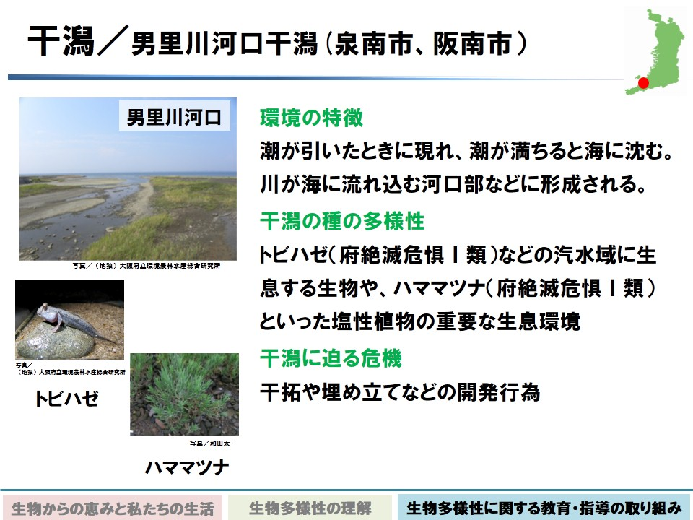

Slide 38
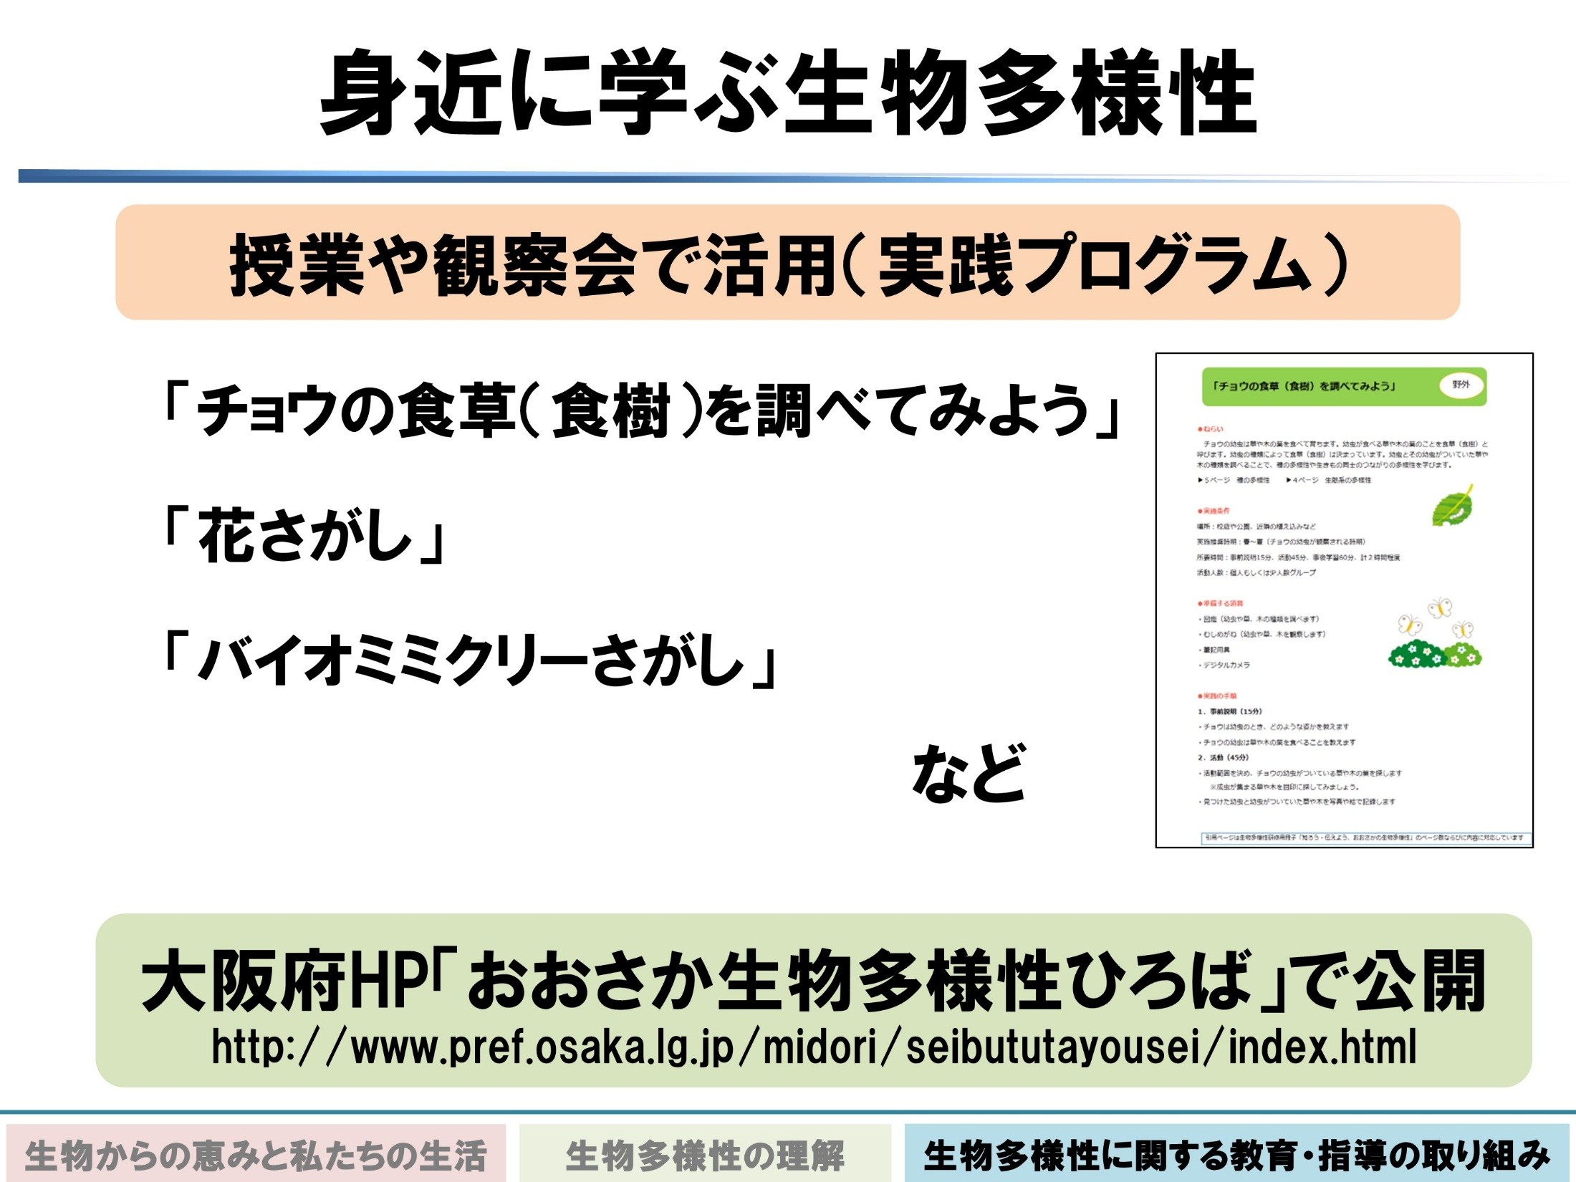
Notes:
⇒冊子20ページから21ﾍﾟｰｼﾞ
●身近に学ぶ生物多様性（実践プログラム）
実践プログラムとは、みなさんが実際に観察会や授業などで活用できるプログラムです。
たとえば、
「チョウの食草（食樹）を調べてみよう」「花さがし」「バイオミミクリーさがし」
などがあります。
このようにA4サイズのシートに方法がまとめられています。
それぞれには「ねらい」が書いており、その活動の中で生物多様性に関するどのような知識を伝えることができるのかが示してあります。
実践プログラムは、大阪府HP「おおさか生物多様性ひろば」からダウンロードできます。
＜参考＞バイオミミクリー
「生物模倣技術」や「ネイチャーテクノロジー」とも呼ばれ、生物がもつ機能を活かした技術のことです。
例えば、面テープ（マジックテープ®）は、草むらで服などにくっつく、いわゆる「ひっつき虫」と呼ばれるオナモミやヌスビトハギといった植物の種の構造にヒントを得て開発されました。「ひっつき虫」をよく見ると、表面にフック状の構造があり、それによって服にくっついています。
面テープの突起の形状は、ひっつき虫のフック状の構造を真似して作られたものなのです。
ほかにも、植物のハスの葉がもつ水をはじく構造を活かした撥水技術や、静かに飛ぶフクロウの羽の形にヒントを得た新幹線のパンダグラフなど、生物にヒントを得た技術は数多く存在しています。
●参考図書
「ヤモリの指から不思議なテープ」 石田秀輝監修 アリス出版

Slide 39
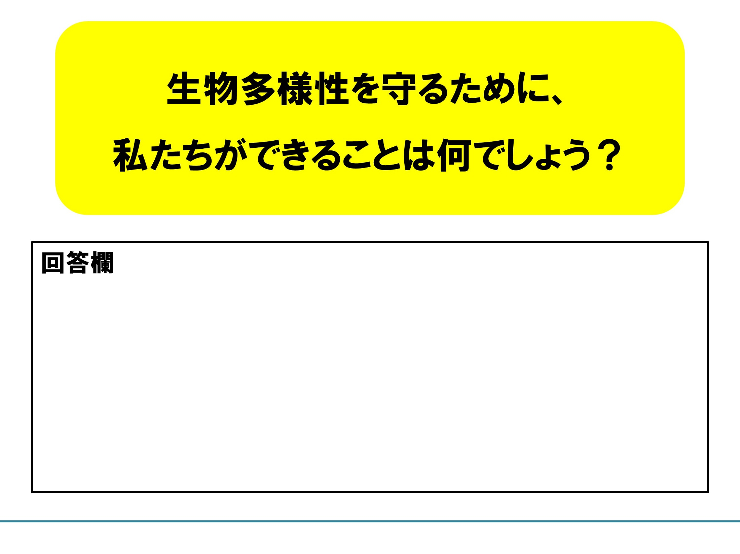
Notes:
【ワークシート；生物多様性を守るためにできること】
生物多様性を守るために、私たちができることは何でしょう？
・・・・・・
どうでしたか？
自分に出来ることなんて思い浮かばない、という人もいたかもしれません。
この後で、日常でできる生物多様性を守る行動をご紹介したいと思います。

Slide 40
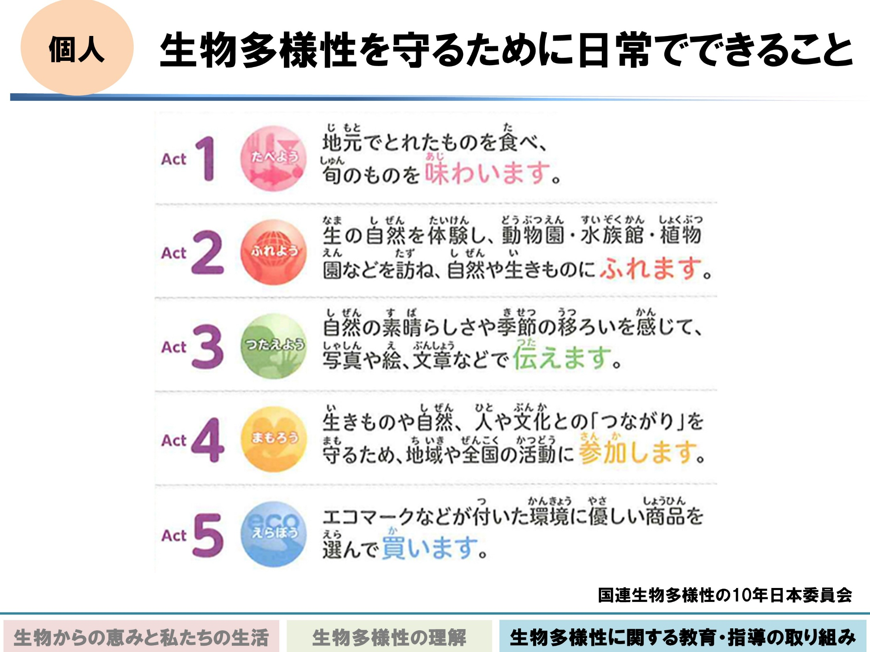
Notes:
⇒冊子22ページ
●生物多様性を守るために日常でできること
生物多様性を守るために、私たち一人ひとりが日常生活の中で出来ることとして、国連生物多様性の10年日本委員会で「5つのアクション」が提唱されています。
私たちが住む大阪でも、この5つのアクションを意識して、できることから実践することが大切です。

Slide 41
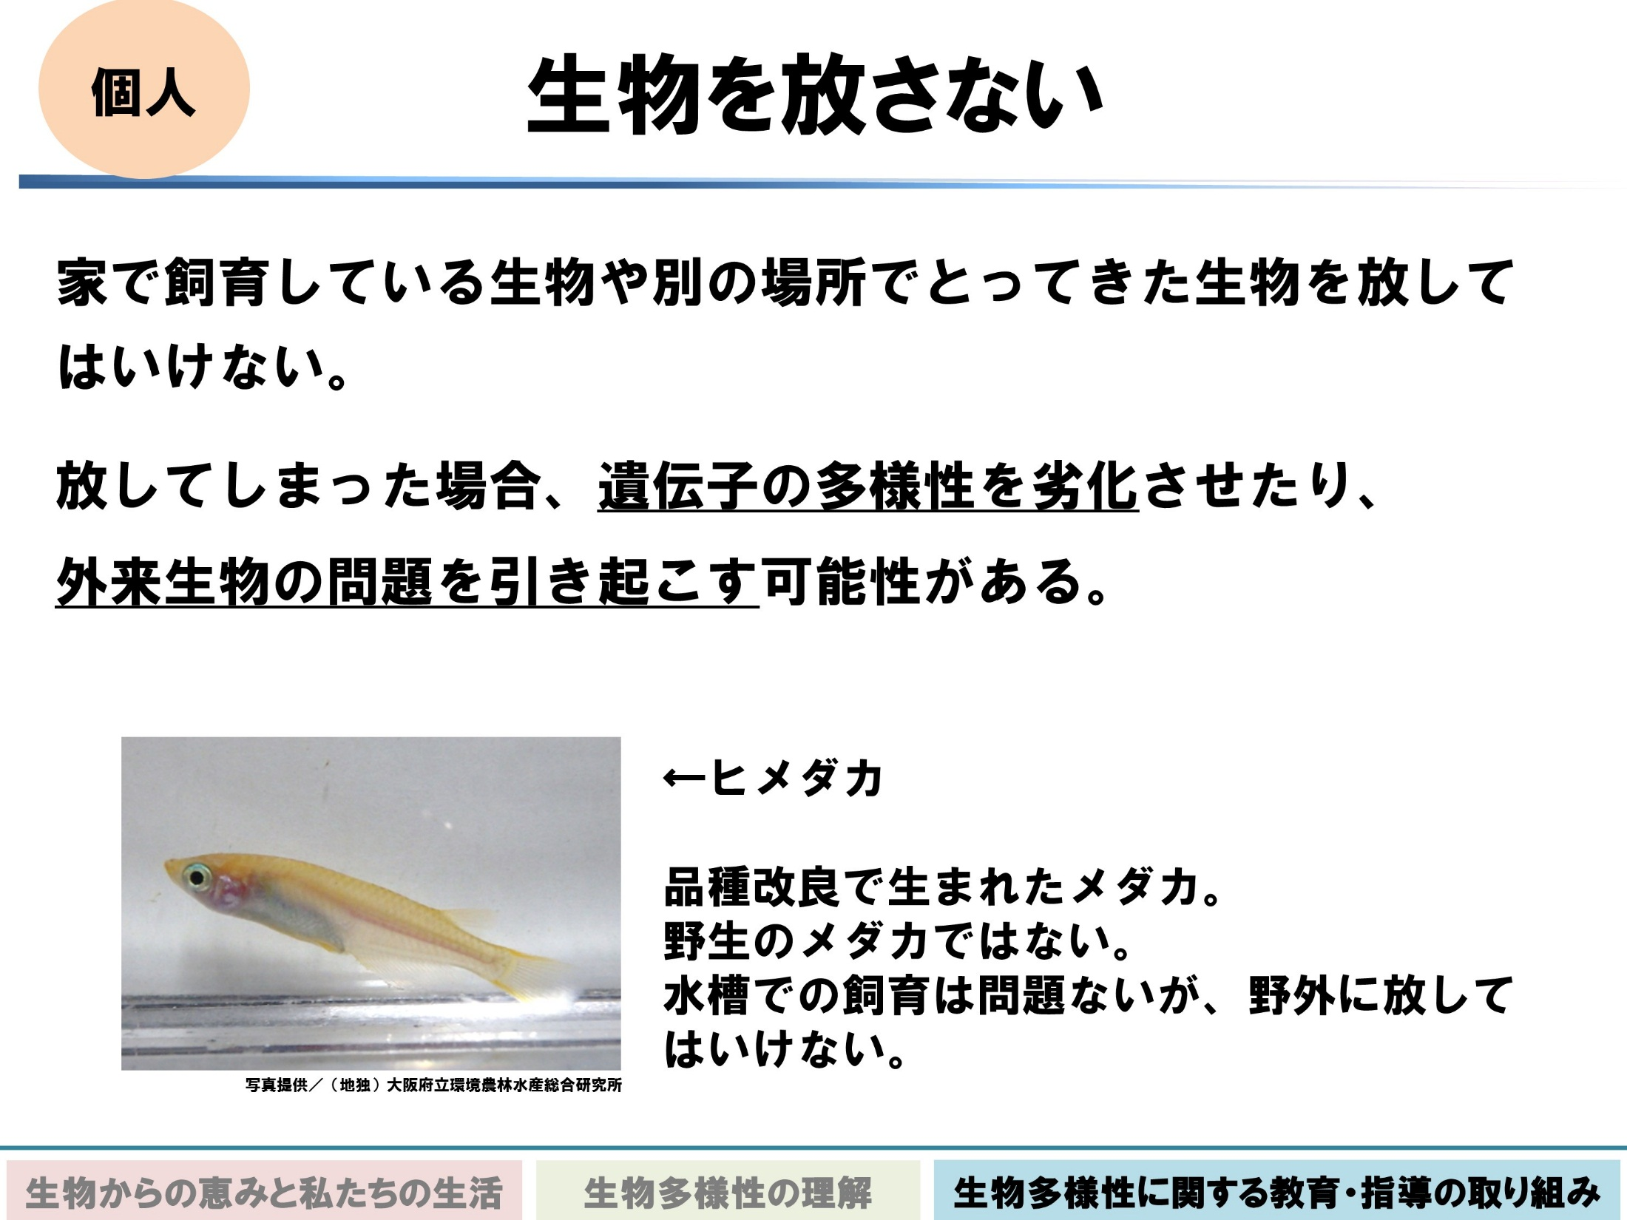
Notes:
⇒冊子22ページ
●生物を放さない
日常の中で、生物多様性を守るために私たちが気をつけるべきことがもう一つあります。
それは、「生物を放さない」ということです。
家で飼育している生物や、別の場所でとってきた生物を野外に放さないようにしましょう。
ペットショップで買ってきた生物は、どこの地域の生物かわかりません。
別の場所でとってきた生物を放してしまった場合、元々そこにいた在来の生物の遺伝子の多様性を崩してしまったり、外来生物による問題を引き起こす可能性があります。
例えば、これは学校の教材などでも使用されるヒメダカです。
メダカはメダカでも品種改良されたものであり、野生のミナミメダカではありません。
家や学校の水槽で飼育することは問題はありませんが、野外に放してはいけません。
＜参考＞
元々生物は自らの行動能力の範囲内で生息していました。
そのため、同じ種の生物であっても、地域ごとに遺伝子が異なります。
例えば、魚であれば、水の中しか移動できませんので、隣の川でも遺伝子が違う可能性があるわけです。
もし人間の手によってそれらが混ぜられてしまうと、遺伝子が均一化し、かえって多様性は失われてしまいます。
地域ごとに異なる遺伝子をそのまま守ることも、遺伝子の多様性を守る上で重要です。

Slide 42
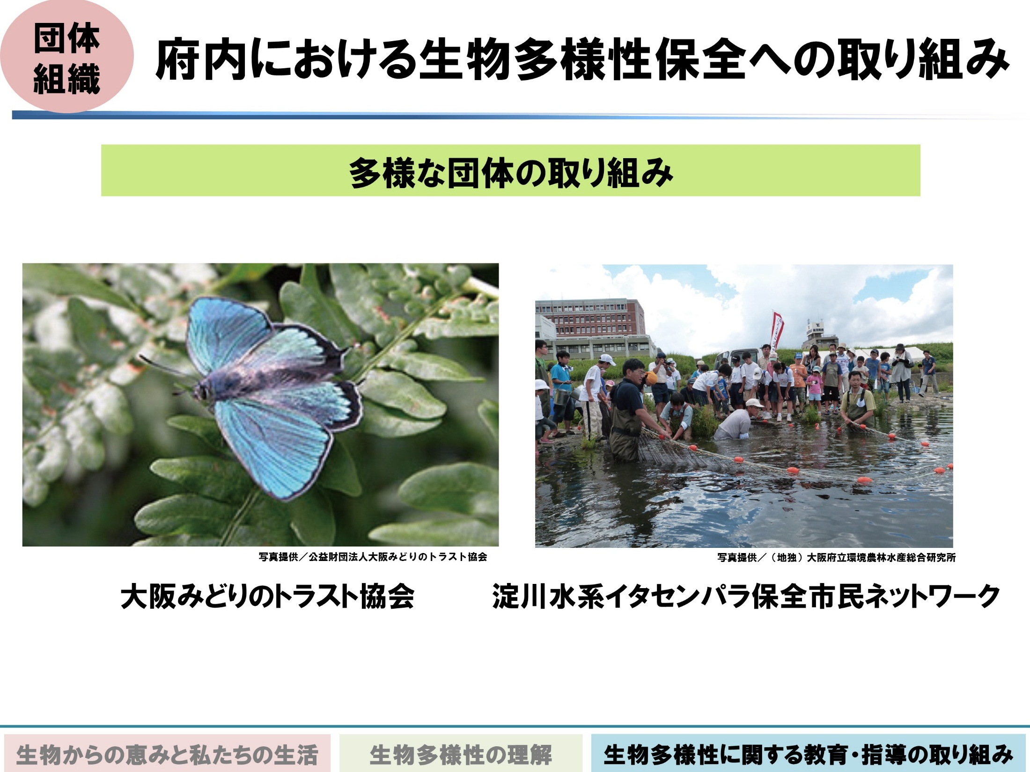
Notes:
⇒冊子23ページ
●府内における生物多様性保全への取り組み
次に、団体や組織の中での生物多様性保全への取り組みを紹介します。
大阪府内では、生物多様性を守るための取り組みが、多くの団体によって進められています。
例えば、大阪みどりのトラスト協会は和泉葛城山のブナ林や三草山の雑木林をはじめ、大阪府内に残された貴重な野性動植物の生息、生育環境の保全などの活動を行っています。
写真のヒロオビミドリシジミというチョウは、大阪府内では三草山だけに生息しており、三草山が日本の分布域の東限となっています。
三草山ではこのヒロオビミドリシジミをはじめとして60種類ものチョウが確認されており、その生息地の保全のためにトラスト協会を中心として間伐や下草刈りなどの維持管理作業が行われています。
淀川水系イタセンパラ保全市民ネットワークでは、淀川に生息する国の天然記念物イタセンパラと生息利の自然再生を目指して、外来生物駆除や河川清掃を行っています。
これは地曳網（じびきあみ）という30ｍもの長さの網で、オオクチバス（ブラックバス）やブルーギルといった外来魚を捕まえて駆除している様子です。
どちらの場合も、企業や行政、大学など多様な主体が協働して取り組みが進められています。

Slide 43
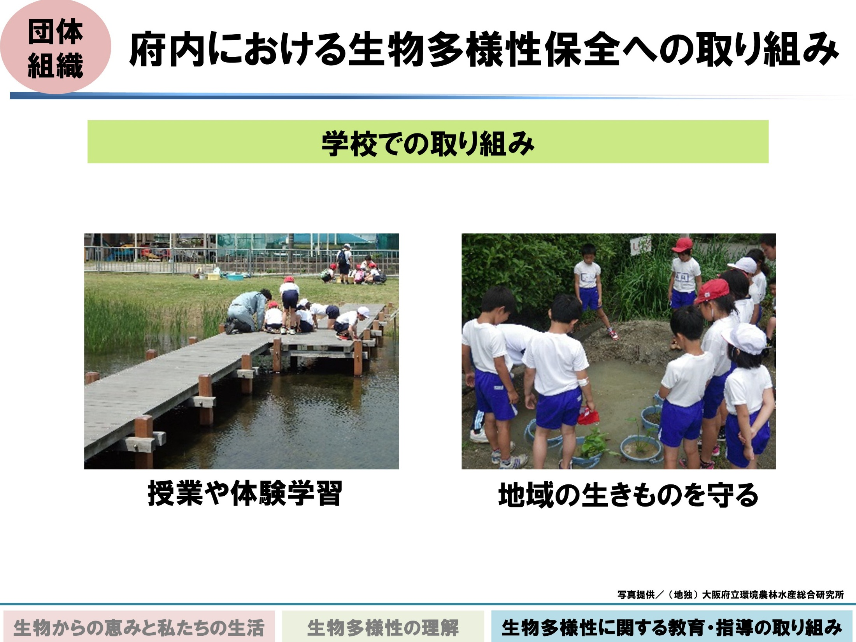
Notes:
⇒冊子23ページ
●府内における生物多様性保全への取り組み
学校での取り組みは、次世代を担う子供たちが生物多様性を大切に思う心を育む重要な機会です。
左の写真のように、自然や生物観察を体験できるような施設に出かけて授業や体験学習を行ったり、
右の写真のように、学校の中にビオトープをつくり、地域の生物を学校で育て、守るといった取り組みがあります。
実際に生物に触れる機会を設けることは、生物多様性を身近に感じる第一歩になります。

Slide 44
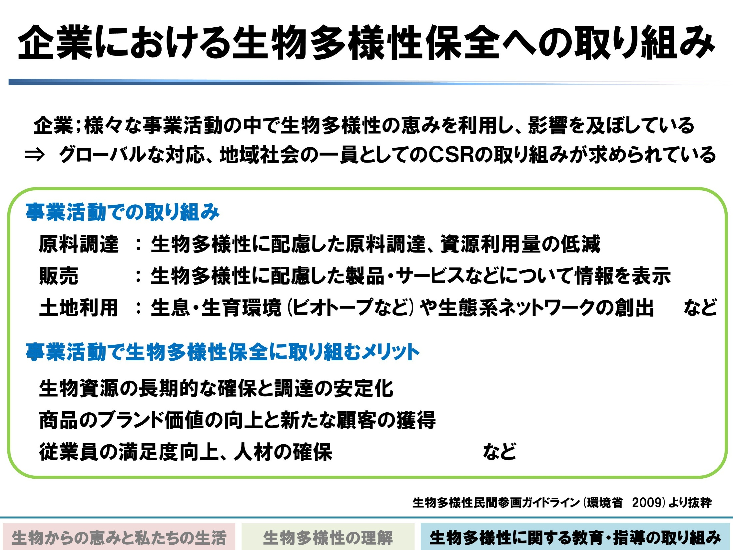
Notes:
⇒冊子24ページ
●企業の取り組み
企業は、事業を通して国内外で直接的もしくは間接的に生物多様性の恵みを利用し、影響を及ぼしています。生物多様性の保全や持続可能な利用のために、原材料の調達など事業活動におけるグローバルな課題への対応はもちろんのこと、地域社会の一員としての取り組みも求められています。
具体的な事業活動での取り組みとしては、原料調達における生物多様性に配慮した原料調達、資源利用量の低減、販売では生物多様性に配慮した製品・サービスなどについて情報を表示、土地利用においてはビオトープなどを活用した生物の生息・生育環境や生態系ネットワーク*18の創出の取り組みが挙げられます。
また、事業活動で生物多様性保全に取り組むメリットとしては、生物資源の長期的な確保と調達の安定化、商品のブランド価値の向上と新たな顧客の獲得、従業員の満足度向上、人材の確保といったものが挙げられます。

Slide 45
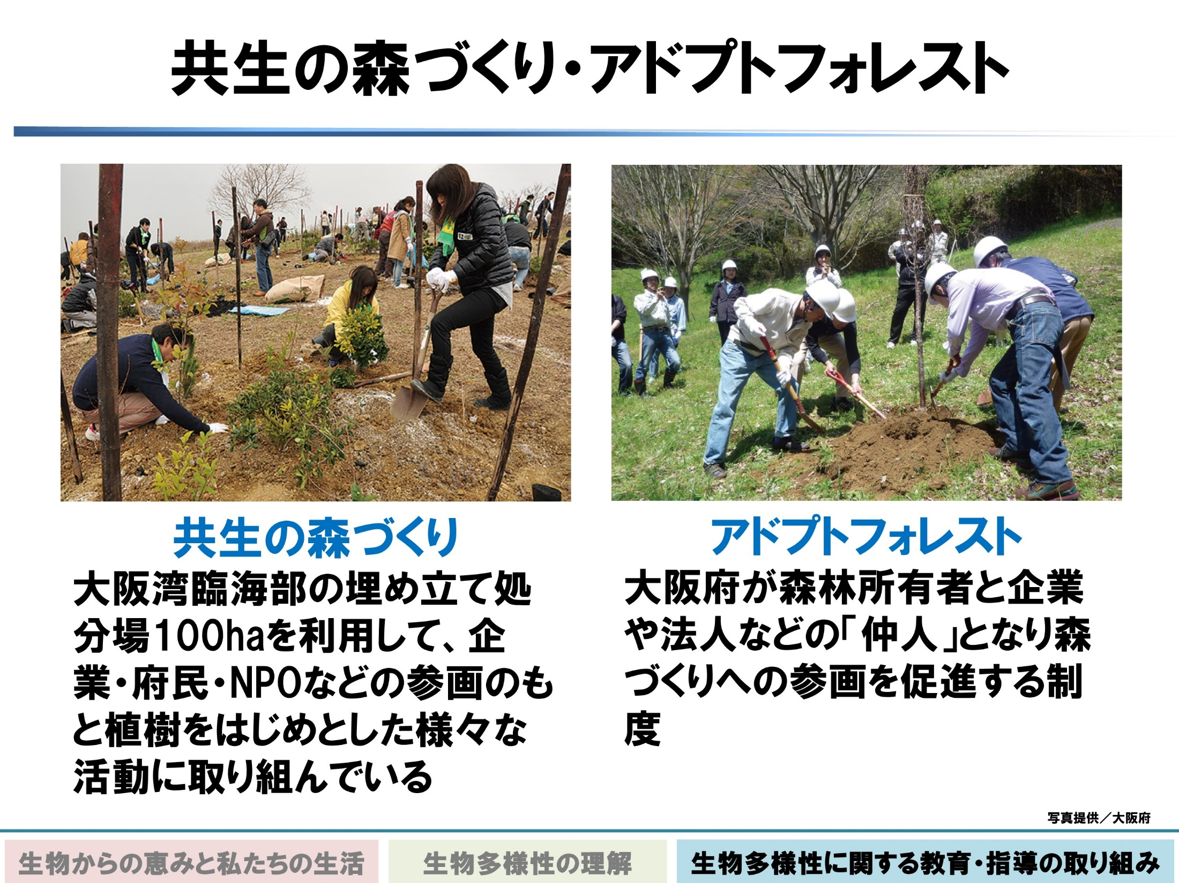
Notes:
⇒冊子24ページ
●共生の森づくり・アドプトフォレスト
大阪府が支援する企業の生物多様性保全への参画方法として、「共生の森づくり」や「アドプトフォレスト」が挙げられます。
「共生の森づくり」では、堺市の大阪湾臨海部の埋め立て処分場100haにおいて、企業をはじめとして府民やNPOなどの参画のもと、植樹をはじめとした様々な活動に取り組んでいます。
「アドプトフォレスト」では、大阪府が森林所有者と企業や法人との「仲人」となり、森作りへの参画を促進する制度です。

Slide 46
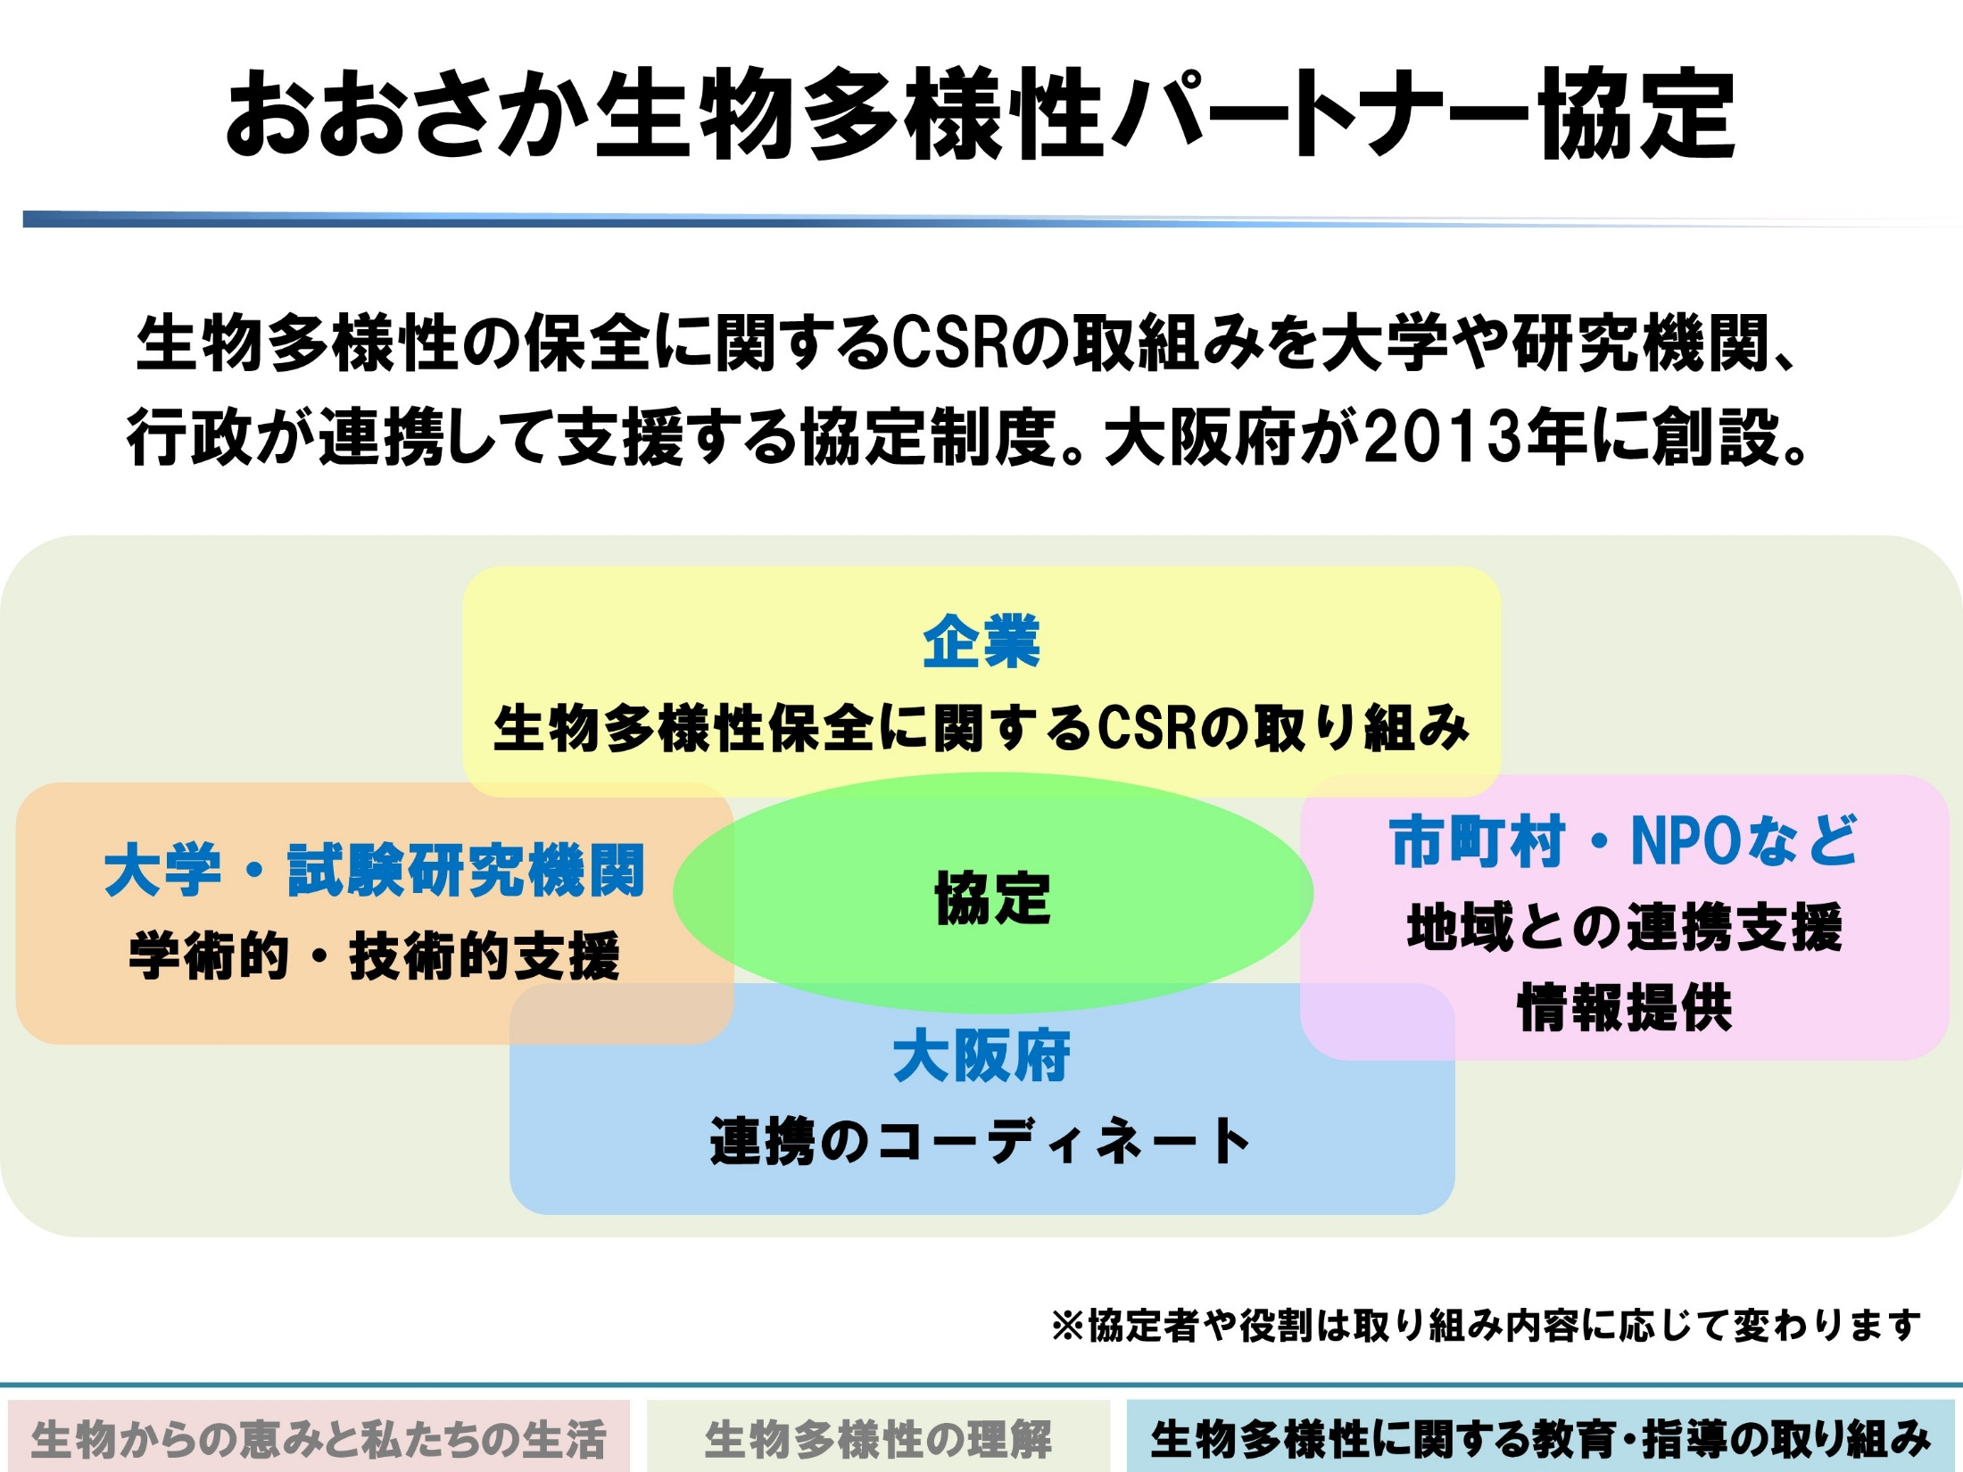
Notes:
⇒冊子25ページ
●おおさか生物多様性パートナー協定
企業と大阪府の取り組みの一つに、「おおさか生物多様性パートナー協定」があります。
これは、生物多様性の保全に関するCSRの取組みを大学や研究機関、行政が連携して支援する協定制度で、大阪府が2013年に創設しました。
CSR活動で生物多様性保全に取り組む企業に対し、大学や試験研究機関は学術的・技術的支援を行い、
市町村・NPOなどは地域との連携支援や情報提供を、大阪府は連携のコーディネートを行うことで支援しています。
＜参考＞
協定者や役割は取り組み内容に応じて変わります。

Slide 47
Notes:
⇒冊子25ページ
●締結企業の活動事例
「おおさか生物多様性パートナー協定」締結企業の活動事例として、
パナソニック株式会社エコソリューションズ社（2013年11月締結）
本社はんえいの広場ビオトープ（門真市）を活用した地域（北河内地域）の希少種（魚類：カワバタモロコ、ミナミメダカ、植物：ミズアオイ ）の保護
パナホーム株式会社（2014年2月締結）
本社つながりのひろば ビオトープ（豊中市）を活用した地域（北摂地域）の希少種（魚類：ミナミメダカ、カワバタモロコ）の保護

Slide 48
Notes:
⇒冊子25ページ
南海電気鉄道株式会社（2014年3月締結）
岬町多奈川地区多目的公園内のビオトープ（岬町）の保全活動
積水ハウス株式会社（2015年3月締結）
新梅田シティ「新・里山」「希望の壁」（大阪市）を活用した生物多様性保全活動

Slide 49
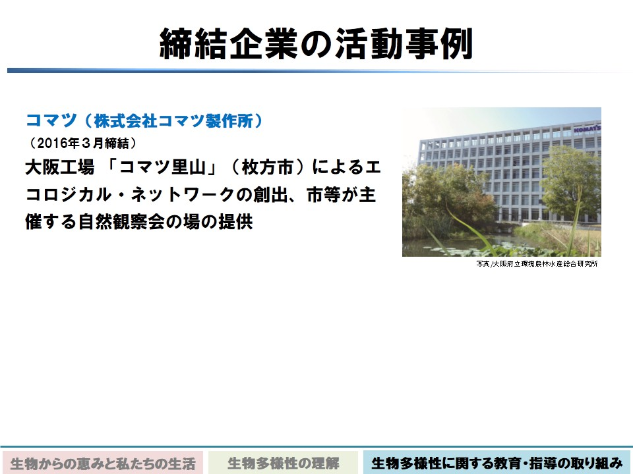

Slide 50
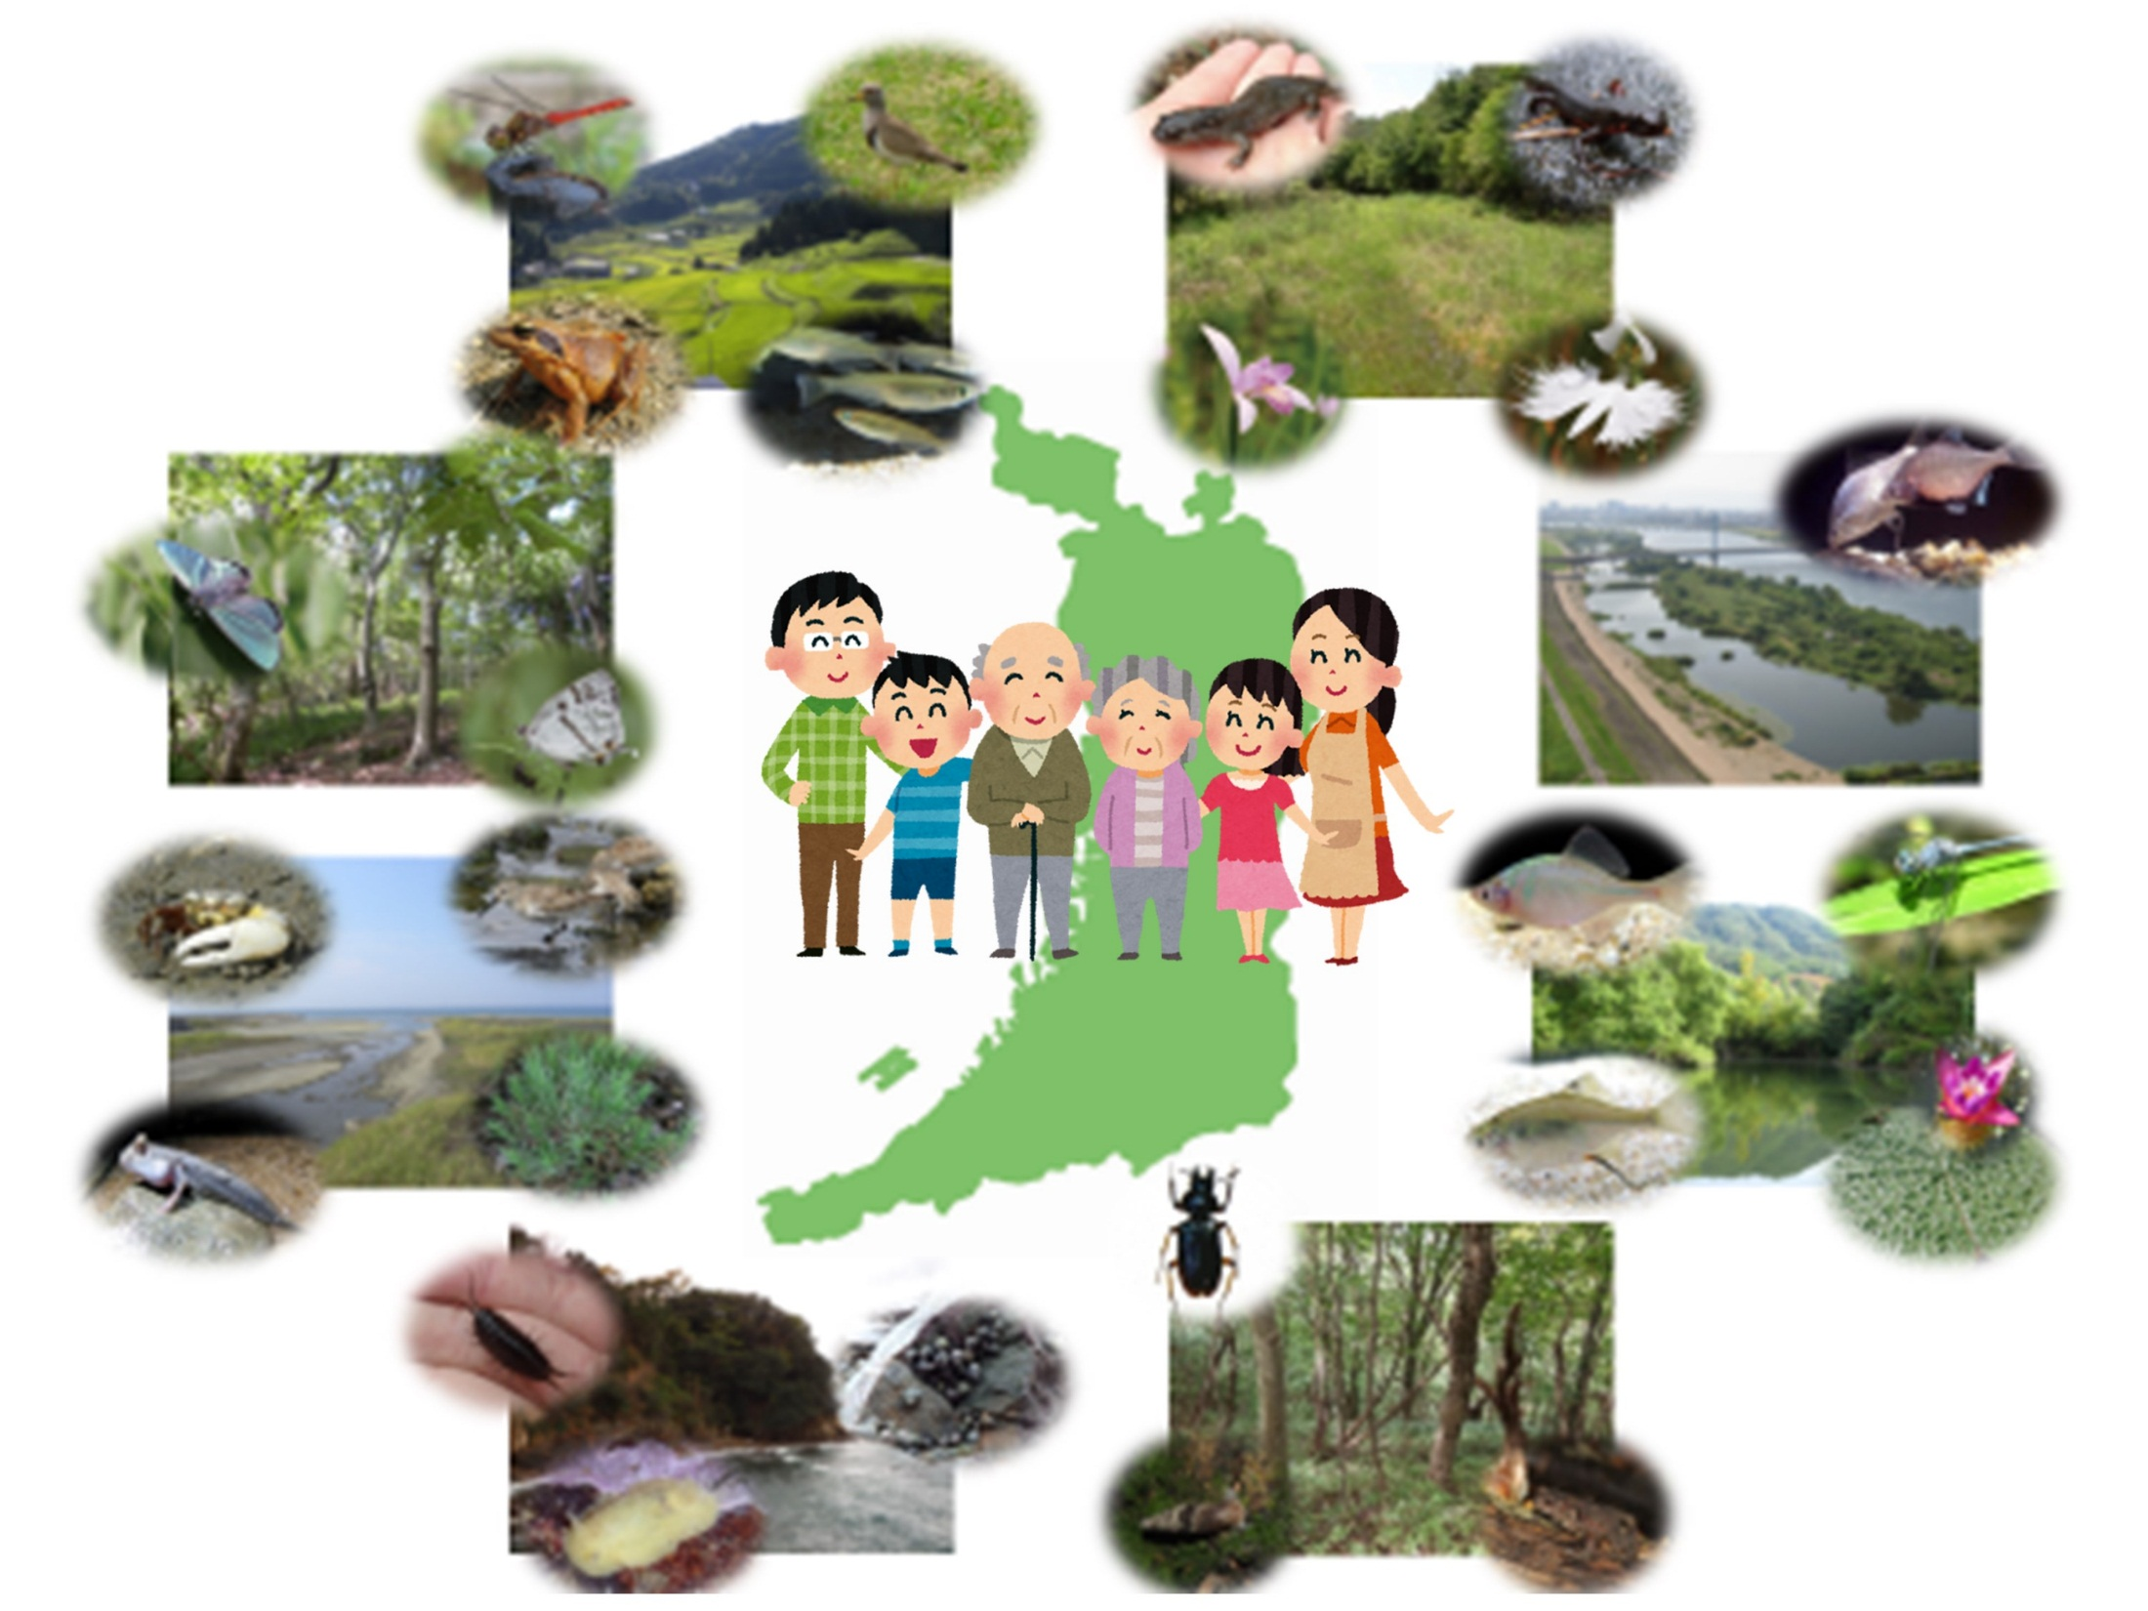
Notes:
●まとめ
「生物からの恵みと私たちの生活」「生物多様性の理解」「生物多様性に関する教育・指導の取り組み」についてお話しました。
生物多様性を身近に感じ、知っていただくことができたでしょうか。
ぜひこの研修プログラムや実践プログラムを活用してください。
以上

